Slide 1
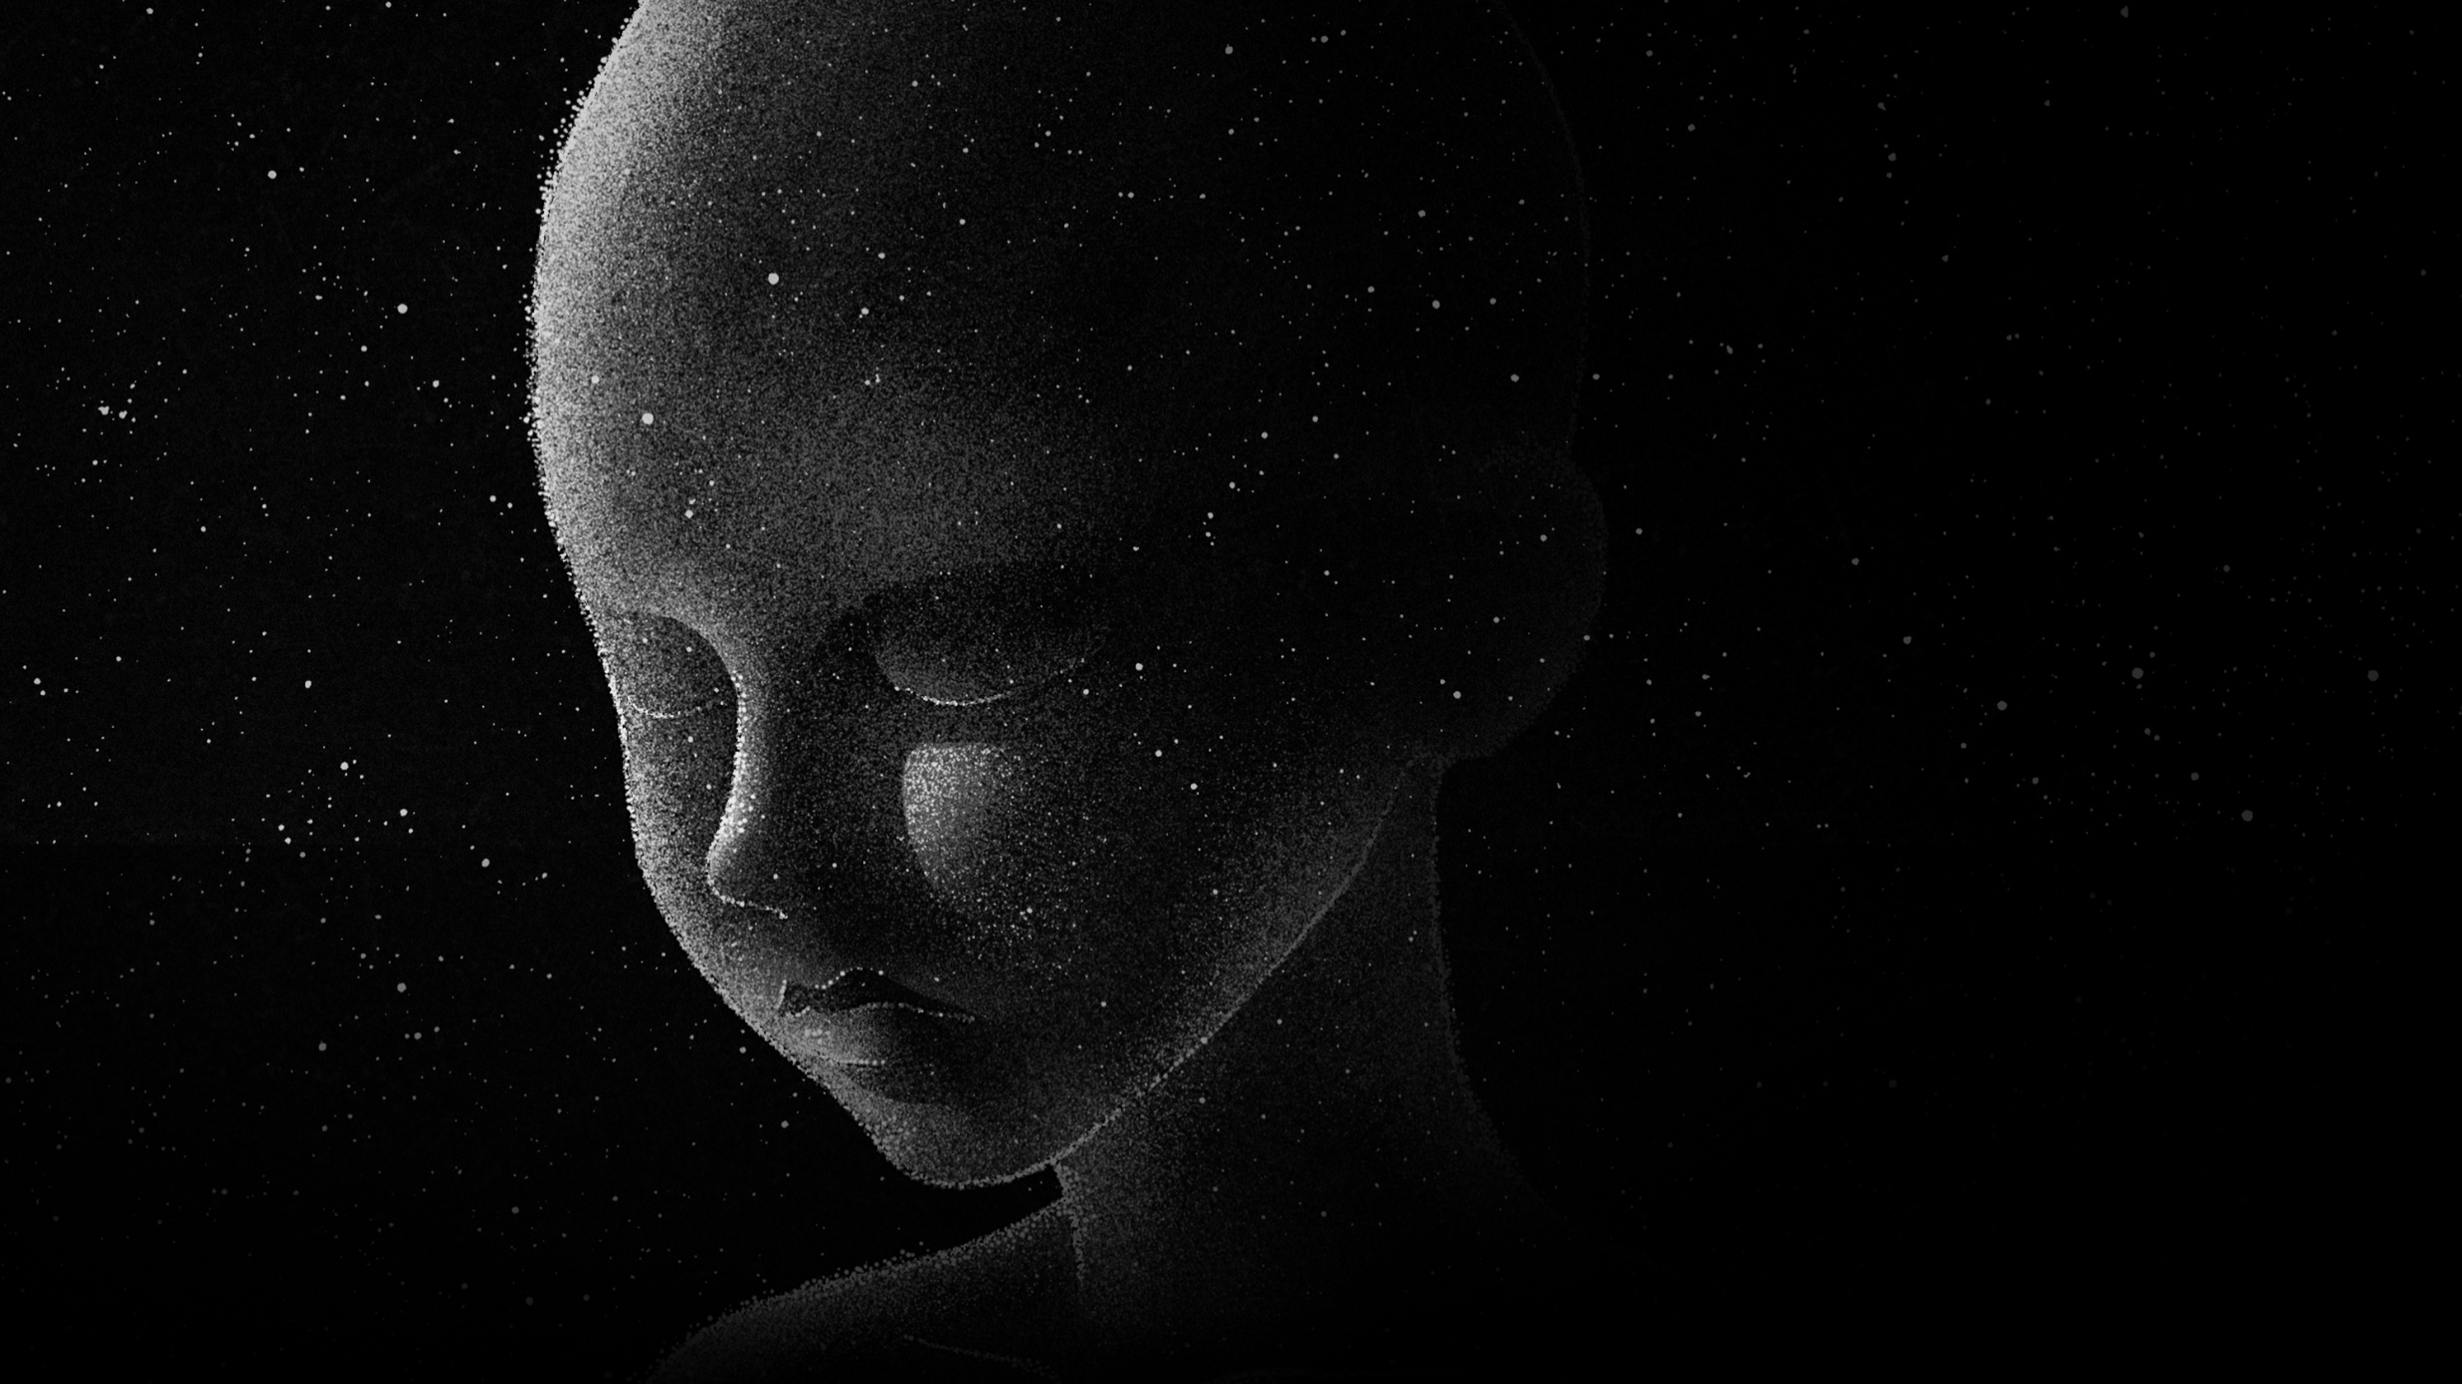
분반 | 학번 | 이름 | 과제 | 제출일 | 연락처
04 | 2018192017 | 백승호 | 중간_제안서 | 220502 | 010-2257-9408
The Seeker
관념의 세상 속, 주인공 무(無)가 이데아의 파편을 수집하며 자신의 정체성을 찾기 위한 여정을 떠나는 2.5D 액션 메트로배니아 어드벤처 게임

Slide 2
1장. 행렬(Matrix)
MAIN CONTENTS
Ⅰ- 컨셉
Ⅱ- 게임 소개
Ⅲ - 인 게임
Ⅳ – 계획 및 코멘트
1) 차후 기획서 계획
1) 캐릭터
1) 게임 컨셉
1) 장르 및 타겟 유저
2) 코멘트
2) 컨트롤
2) 기획 의도 및 모티브
2) 기타 게임 정보
3) 후기
3) 카메라
3) BEST
3) 스토리 및 세계관
4) 참고 문헌 및 자체 제작
4) [추가] 맵
5) 부록
5) 레벨 디자인
CONTENTS

Slide 3
1장. 행렬(Matrix)
DETAIL CONTENTS
Ⅰ- 컨셉
Ⅱ- 게임 소개
Ⅲ - 인 게임
Ⅳ – 계획 및 코멘트
1) 캐릭터
1) 차후 기획서 계획
1) 장르 및 타겟 유저
레벨 디자인, 경험치 시스템
커맨드 및 특정 모션
NPC와의 커뮤니케이션
최종 보스 추가
관념을 넘어 꿈의 세계관 확장
퀘스트 진행
아이템 특성 추가
스킬 및 패시브
아이템 장비
1) 게임 컨셉
2) 기타 게임 정보
플렛폼 및 권장사양
이용가능 연령
2) 컨트롤
2) 기획 의도 및 모티브
3) 카메라
2) 코멘트
3) BEST
3) 스토리 및 세계관
스토리 세계관
이데아의 파편
메인 케릭터
아이덴티티
일반 몬스터
보스 몬스터
4) [추가] 맵
3) 후기
5) 레벨 디자인
4) 참고 문헌 및 자체 제작
5) 부록

Slide 4
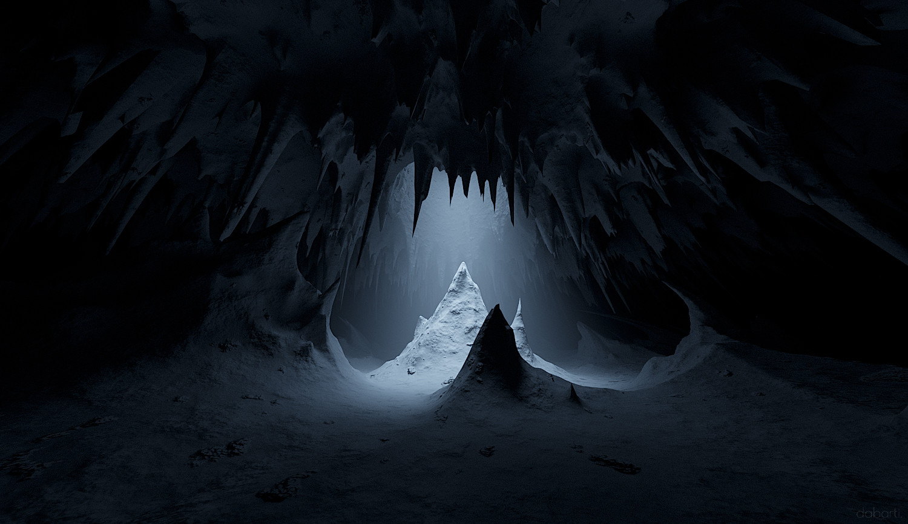

1장. 행렬(Matrix)
CONCEPT
S E E K E R
Concept
introduction
In Game
Comment

Slide 5
1장. 행렬(Matrix)
GAME
CONCEPT
IDENTITY
관념의 세상 속, 주인공 무(無)가 이데아의 파편을 수집하며 자신의 정체성을 찾기 위한 여정을 떠나는 2.5D 액션 메트로배니아 어드벤처 게임
Concept
Introduction
In Game
Comment

Slide 6
1장. 행렬(Matrix)
기 획 의 도
모 티 브
주인공 무의 캐릭터 세팅 및 다양한 오브젝트와의
커뮤니케이션을 통해 특수 능력과 패시브를 얻으며
최종 목적지 진리(참나)에 도달하기 위한 컨트롤
트리거 세팅과 철학이 담겨있는 세계관을 중심으로 기획
기 획 의 도
서양 철학과 동양 철학의 결합
현실세계 너머의 이데아 공간
모티브
Concept
Introduction
In Game
Comment

Slide 7
1장. 행렬(Matrix)
B E S T
“10개의 지역의 거대한 맵 곳곳에 숨겨진 영역과 아이템을
획득하고 진리를 해치는 5가지 감각을 물리쳐 이데아를 획득하라 ”
“ 5가지의 아이덴티티를 획득하여 5종류의 원하는 모습과 특수 능력을 사용할 수 있다. ”
“ 영롱한 배경과 유명 감성 음악을 즐길 수 있어 눈과 귀마저 즐길 수 있는 아름다운 게임 ”
“ 철학을 세상에서 가장 쉽고 재미있게 배우는 법 ”
Concept
introduction
In Game
Comment

Slide 8
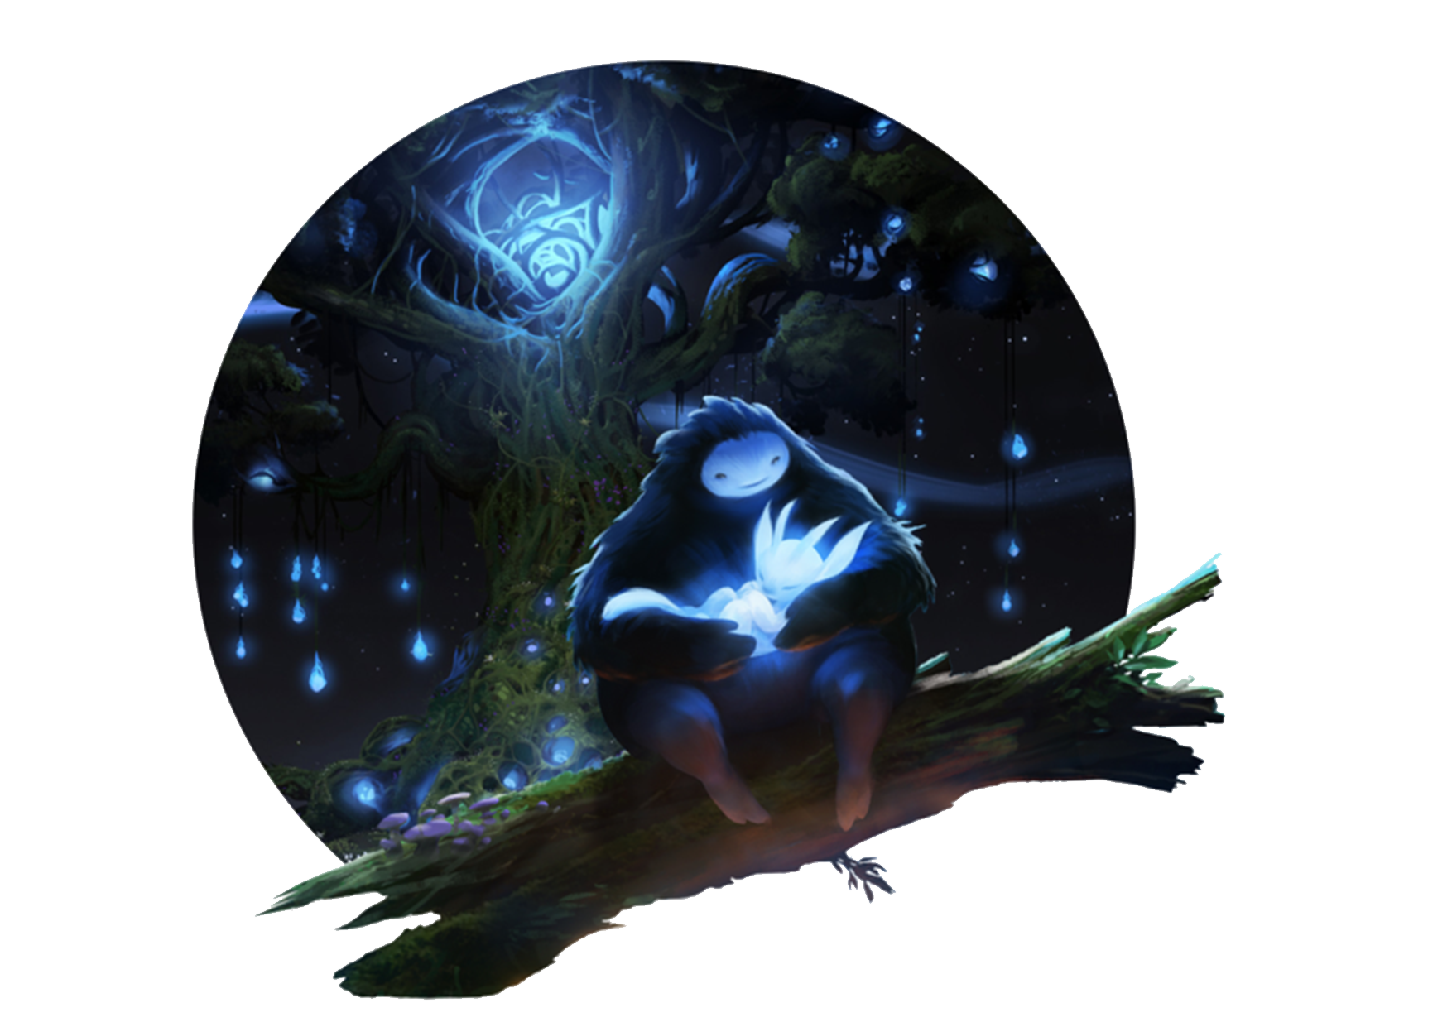
1장. 행렬(Matrix)
INTRODUCTION
S E E K E R
Concept
Introduction
In Game
Comment

Slide 9
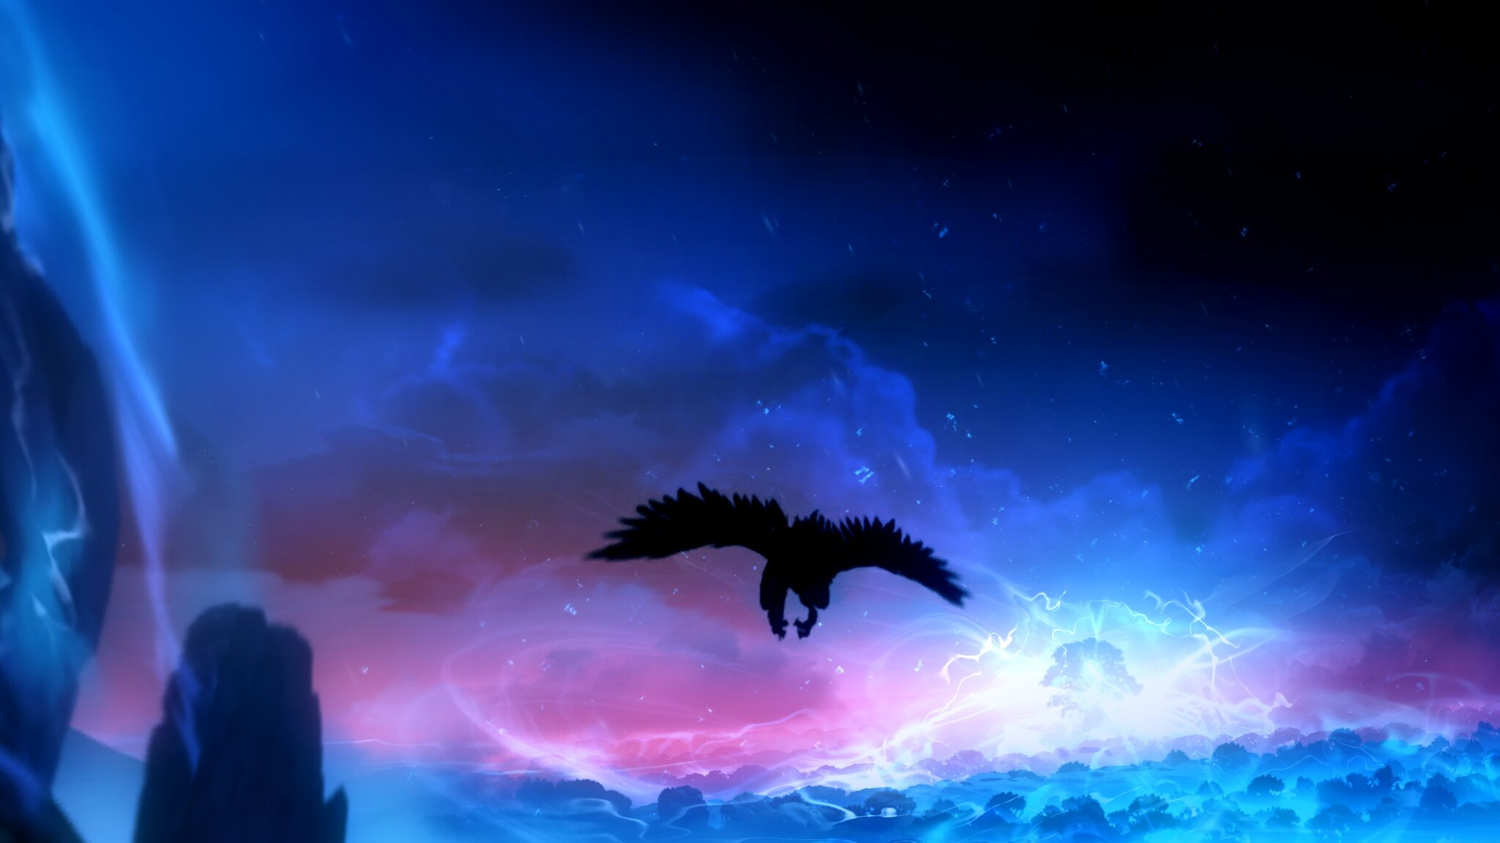
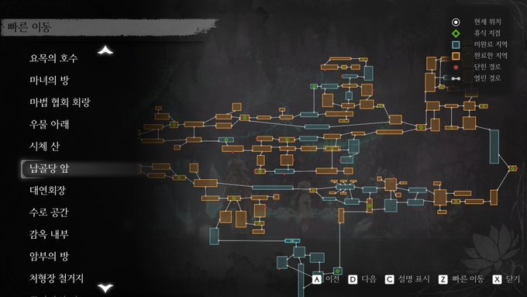
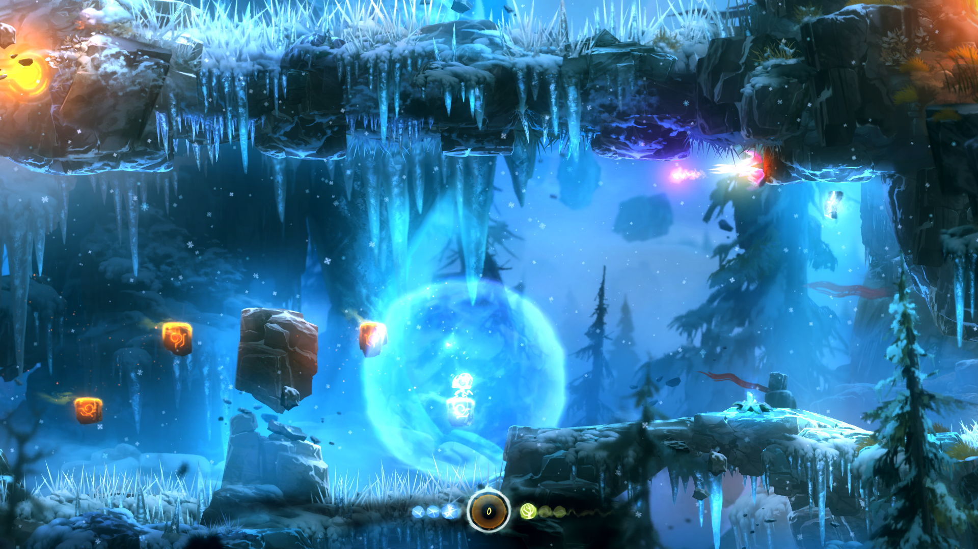
1장. 행렬(Matrix)
장르
2.5D 기반의 메트로배니아
어드벤쳐로써 지역을 돌아다니며
숨겨진 영역을 해제하고 아이템을
획득하여 강해지는 방식의 플레이
장르
[그림(1)] 엔더 릴리즈 맵
Concept
Introduction
In Game
Comment
[그림(2)] Ori 인 게임

Slide 10
1장. 행렬(Matrix)
타겟 유저
“ 이 세상에서 가장 친절한 선생은 자기 자신이다
가장 진실한 책도 자기 자신이다
또한 가장 훌륭한 교육도 자기 자신이다. ”
- 법구 비유경-
시대가 변함에 따라 자아 정체성의 위기가 빨리 찾아오면서도 자아 정체성을 찾기 위한
유예 기간이 길어지고 있다. 자신의 정체성을 찾기 위해 여정을 떠나는 더 시커를 통해
정체성의 위기를 겪는 10대부터 30대까지 자아에 대한 동기 부여가 되기를 바란다.
타겟 유저
Concept
Introduction
In Game
Comment

Slide 11
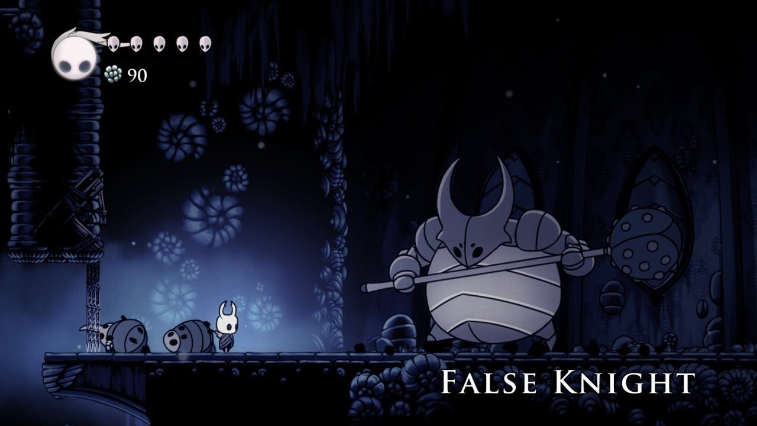
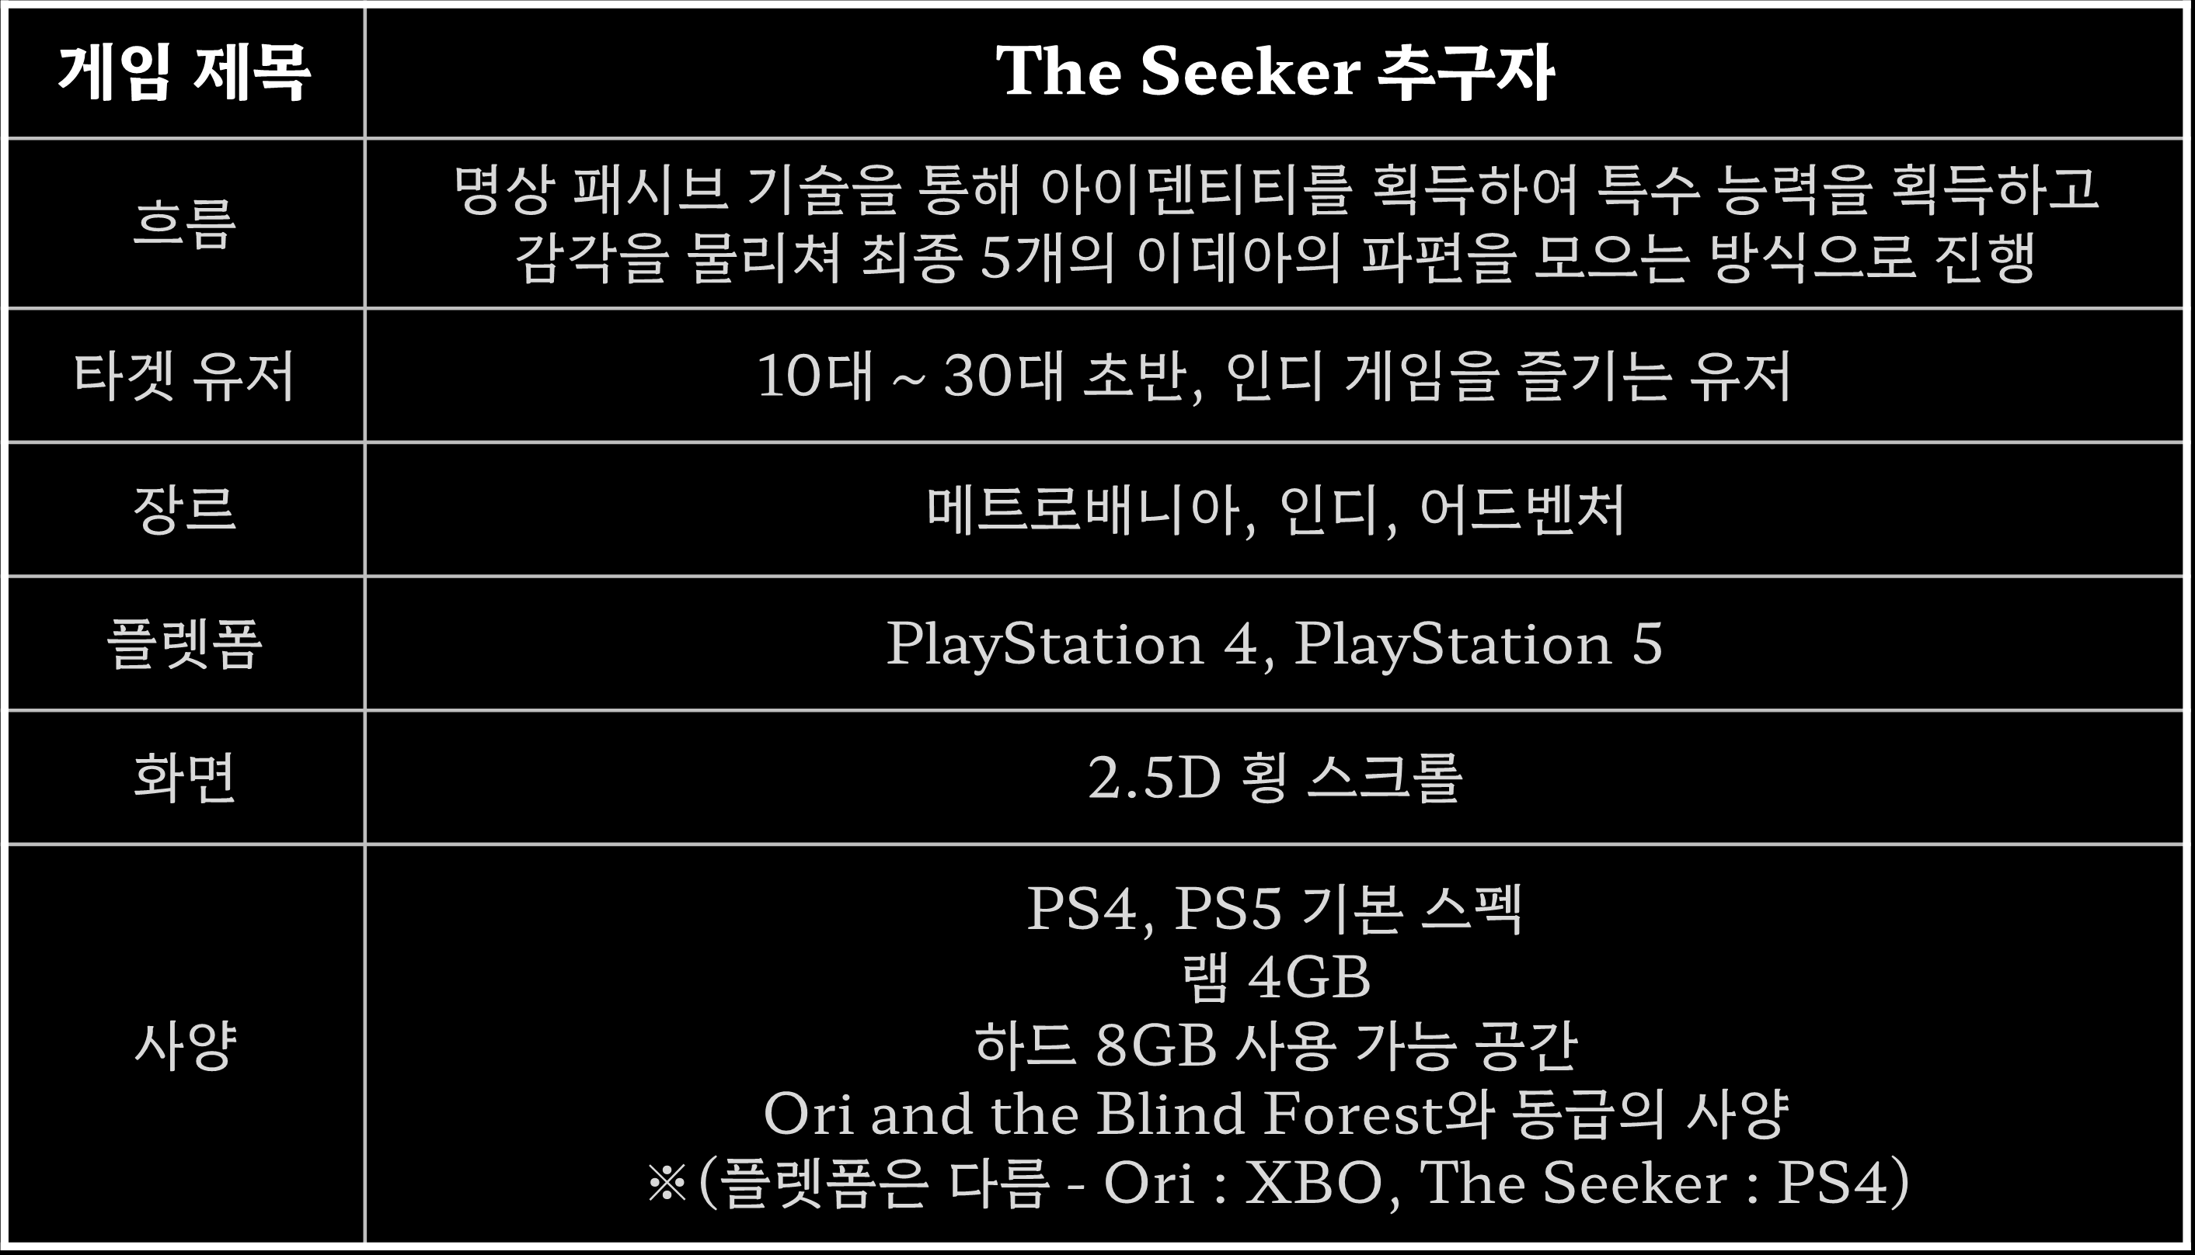
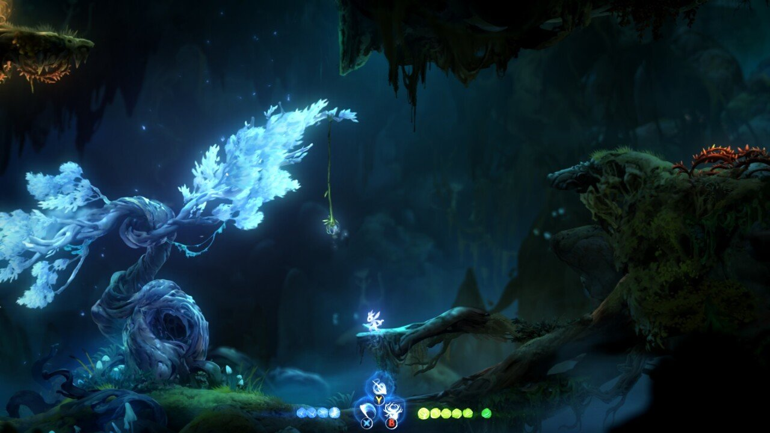
1장. 행렬(Matrix)
기타 게임 정보
게임 제목 | The Seeker 추구자
흐름 | 명상 패시브 기술을 통해 아이덴티티를 획득하여 특수 능력을 획득하고 감각을 물리쳐 최종 5개의 이데아의 파편을 모으는 방식으로 진행
타겟 유저 | 10대 ~ 30대 초반, 인디 게임을 즐기는 유저
장르 | 메트로배니아, 인디, 어드벤처
플렛폼 | PlayStation 4, PlayStation 5
화면 | 2.5D 횡 스크롤
사양 | PS4, PS5 기본 스펙 램 4GB 하드 8GB 사용 가능 공간 Ori and the Blind Forest와 동급의 사양 ※(플렛폼은 다름 - Ori : XBO, The Seeker : PS4)
[그림(3)] 메트로배니아 인디게임 <할로우 나이트>
[표(1)] 더 시커 사양
Concept
Introduction
In Game
Comment
[그림(4)] 2.5D 메트로배니아 인디게임 <Ori>

Slide 12

1장. 행렬(Matrix)
이용가능 연령
이용가능 연령 | 12세 이용가
선정성 | 선정적 내용 없음
폭력성 및 공포 | 폭력 및 공포 요소가 경미하게 표현
범죄 및 약물 | 범죄 및 약물 없음
언어 | 저속어, 비속어 없음
사행성 | 사행행위 모사 없음
선정성, 폭력성, 범죄 및 약물, 언어, 사행성 조건 모두
미비하거나 해당 없지만, 특정한 이념과 철학의 표현과
무기와 몬스터에 대한 구체적 묘사로 인하여
전체 이용가가 아닌 12세 이용가에 해당
[표(2)] 더 시커 이용 가능 연령
Concept
Introduction
In Game
Comment

Slide 13
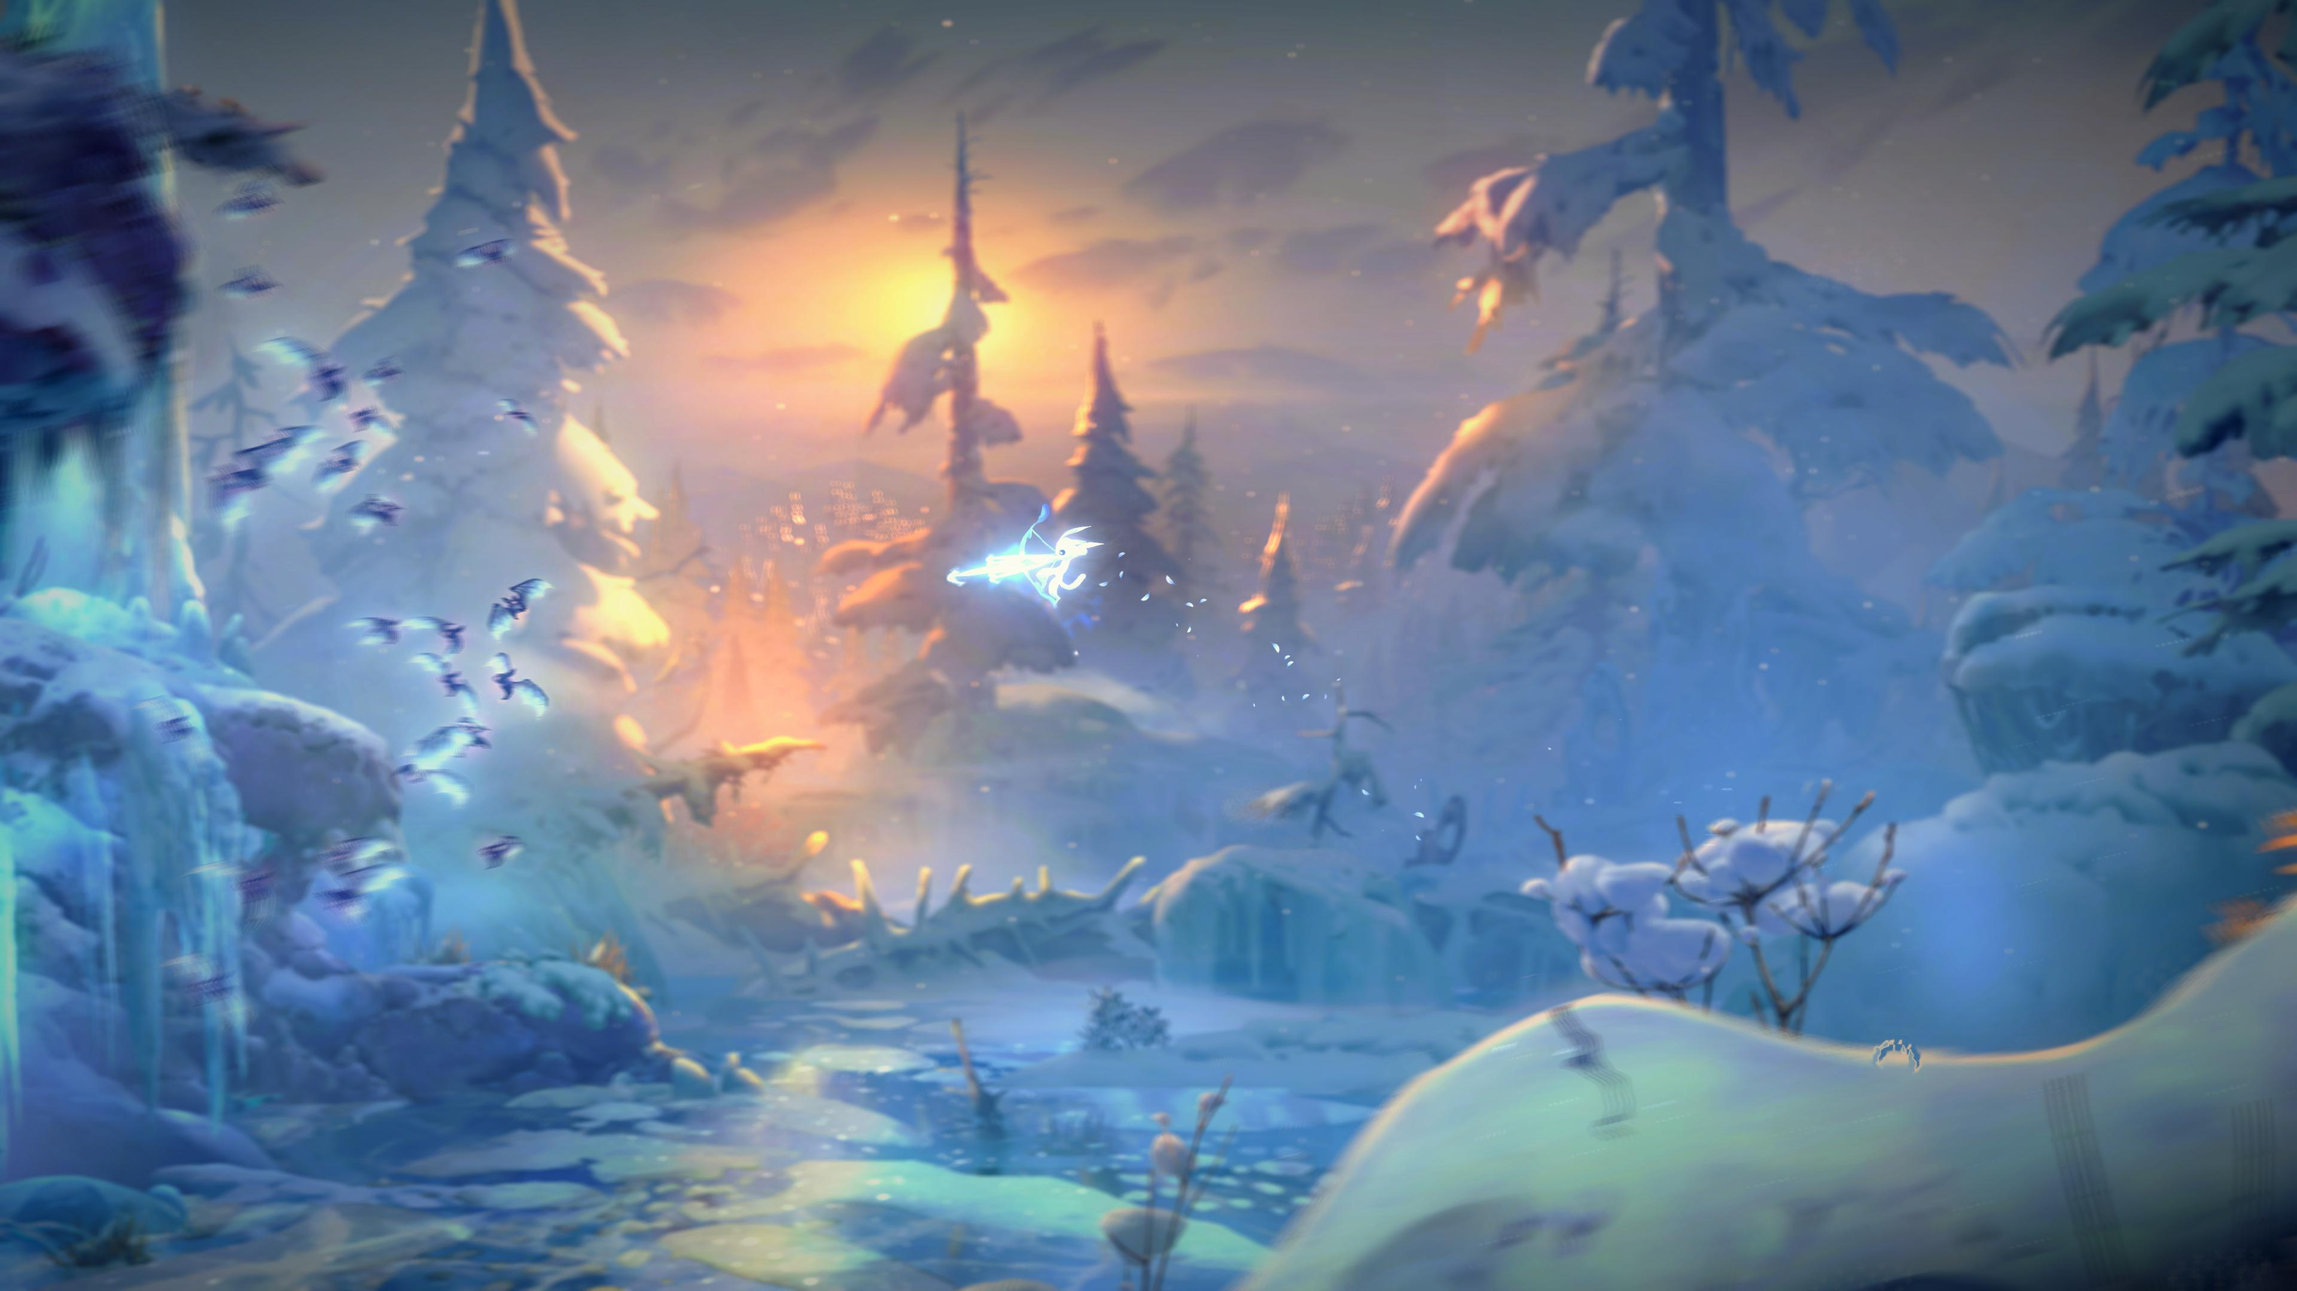
1장. 행렬(Matrix)
스토리
세계관
“ 나는 이제 … 유능하고 교활한 악령이 온 힘을 다해 나를 속이려 하고 있다고 가정하겠다.
나는 손, 눈, 살, 피, 어떠한 감관도 없으며, 단지 이런 것을 갖고 있다고 악령에 의해 잘못
믿고 있을 뿐이라고 생각하겠다. 이렇게 하면 비록 어떤 참된 것을 인식할 수는 없을지라도
거짓된 것에 동의하지 않는 것, 또 저 기만자가 아무리 유능하고 교활하더라도 내가 속임을
당하지 않도록 조심하는 것은 적어도 내가 확실히 할 수 있는 일이다. ”
- 데카르트, 제1 성찰-
Concept
Introduction
In Game
Comment

Slide 14
1장. 행렬(Matrix)
스토리
세계관
복잡한 관념의 세상 속에서 자기 자신이 누구인지
왜 여기에 있는지, 무엇을 해야 하는지조차 모르는 주인공 무(無).
수많은 잡념과 감각의 악령들이 도사리는 관념의 세계에서
무(無)는 잡념과 감각의 유혹을 뿌리치고 자기 자신의 정체성을 찾고자 한다.
미로같이 얽혀진 세상 속에서 5가지의 아이덴티티를 만나 이데아의 파편을
수집하고 궁극의 목표 진리를 찾기 위한 여정이 시작된다.
스토리 세팅
Concept
Introduction
In Game
Comment

Slide 15
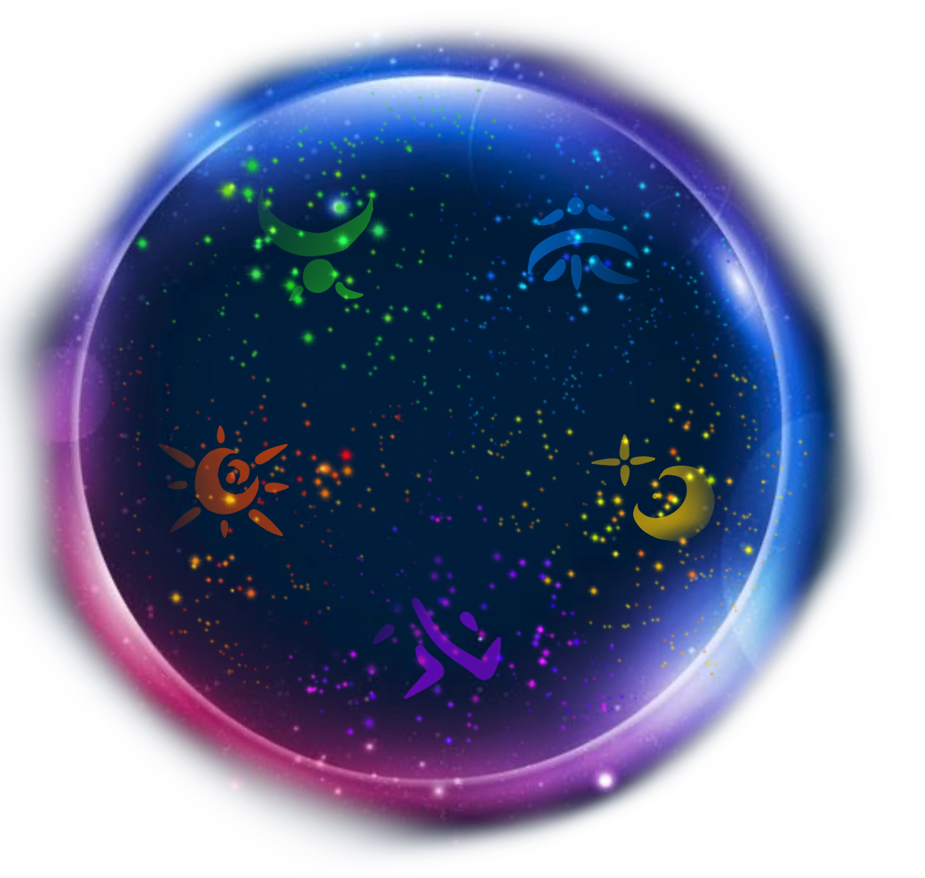
1장. 행렬(Matrix)
이데아의 파편
[그림(5)] 이데아의 파편
이데아의 파편
주인공 무(無)가 가진 정체성의 결합체로 가장 완벽한 존재의 무(無)이다.
각각 5개의 이데아의 파편은 5종류의 감각의 악령들에게 존재하며,
아이덴티티를 획득하여 감각의 악령을 물리치면 이데아의 파편을 획득할 수 있다.
이데아의 파편 5개를 모아 합치게 되면 완벽한 존재 무의 이데아가 되어 진리에 도달할 수 있다.
Concept
Introduction
In Game
Comment

Slide 16
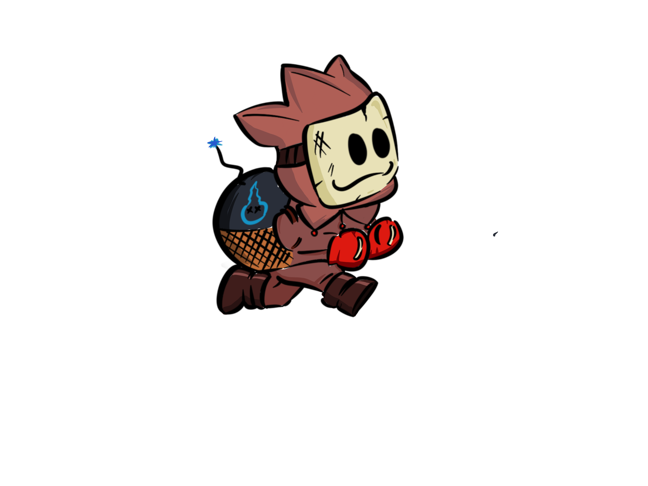
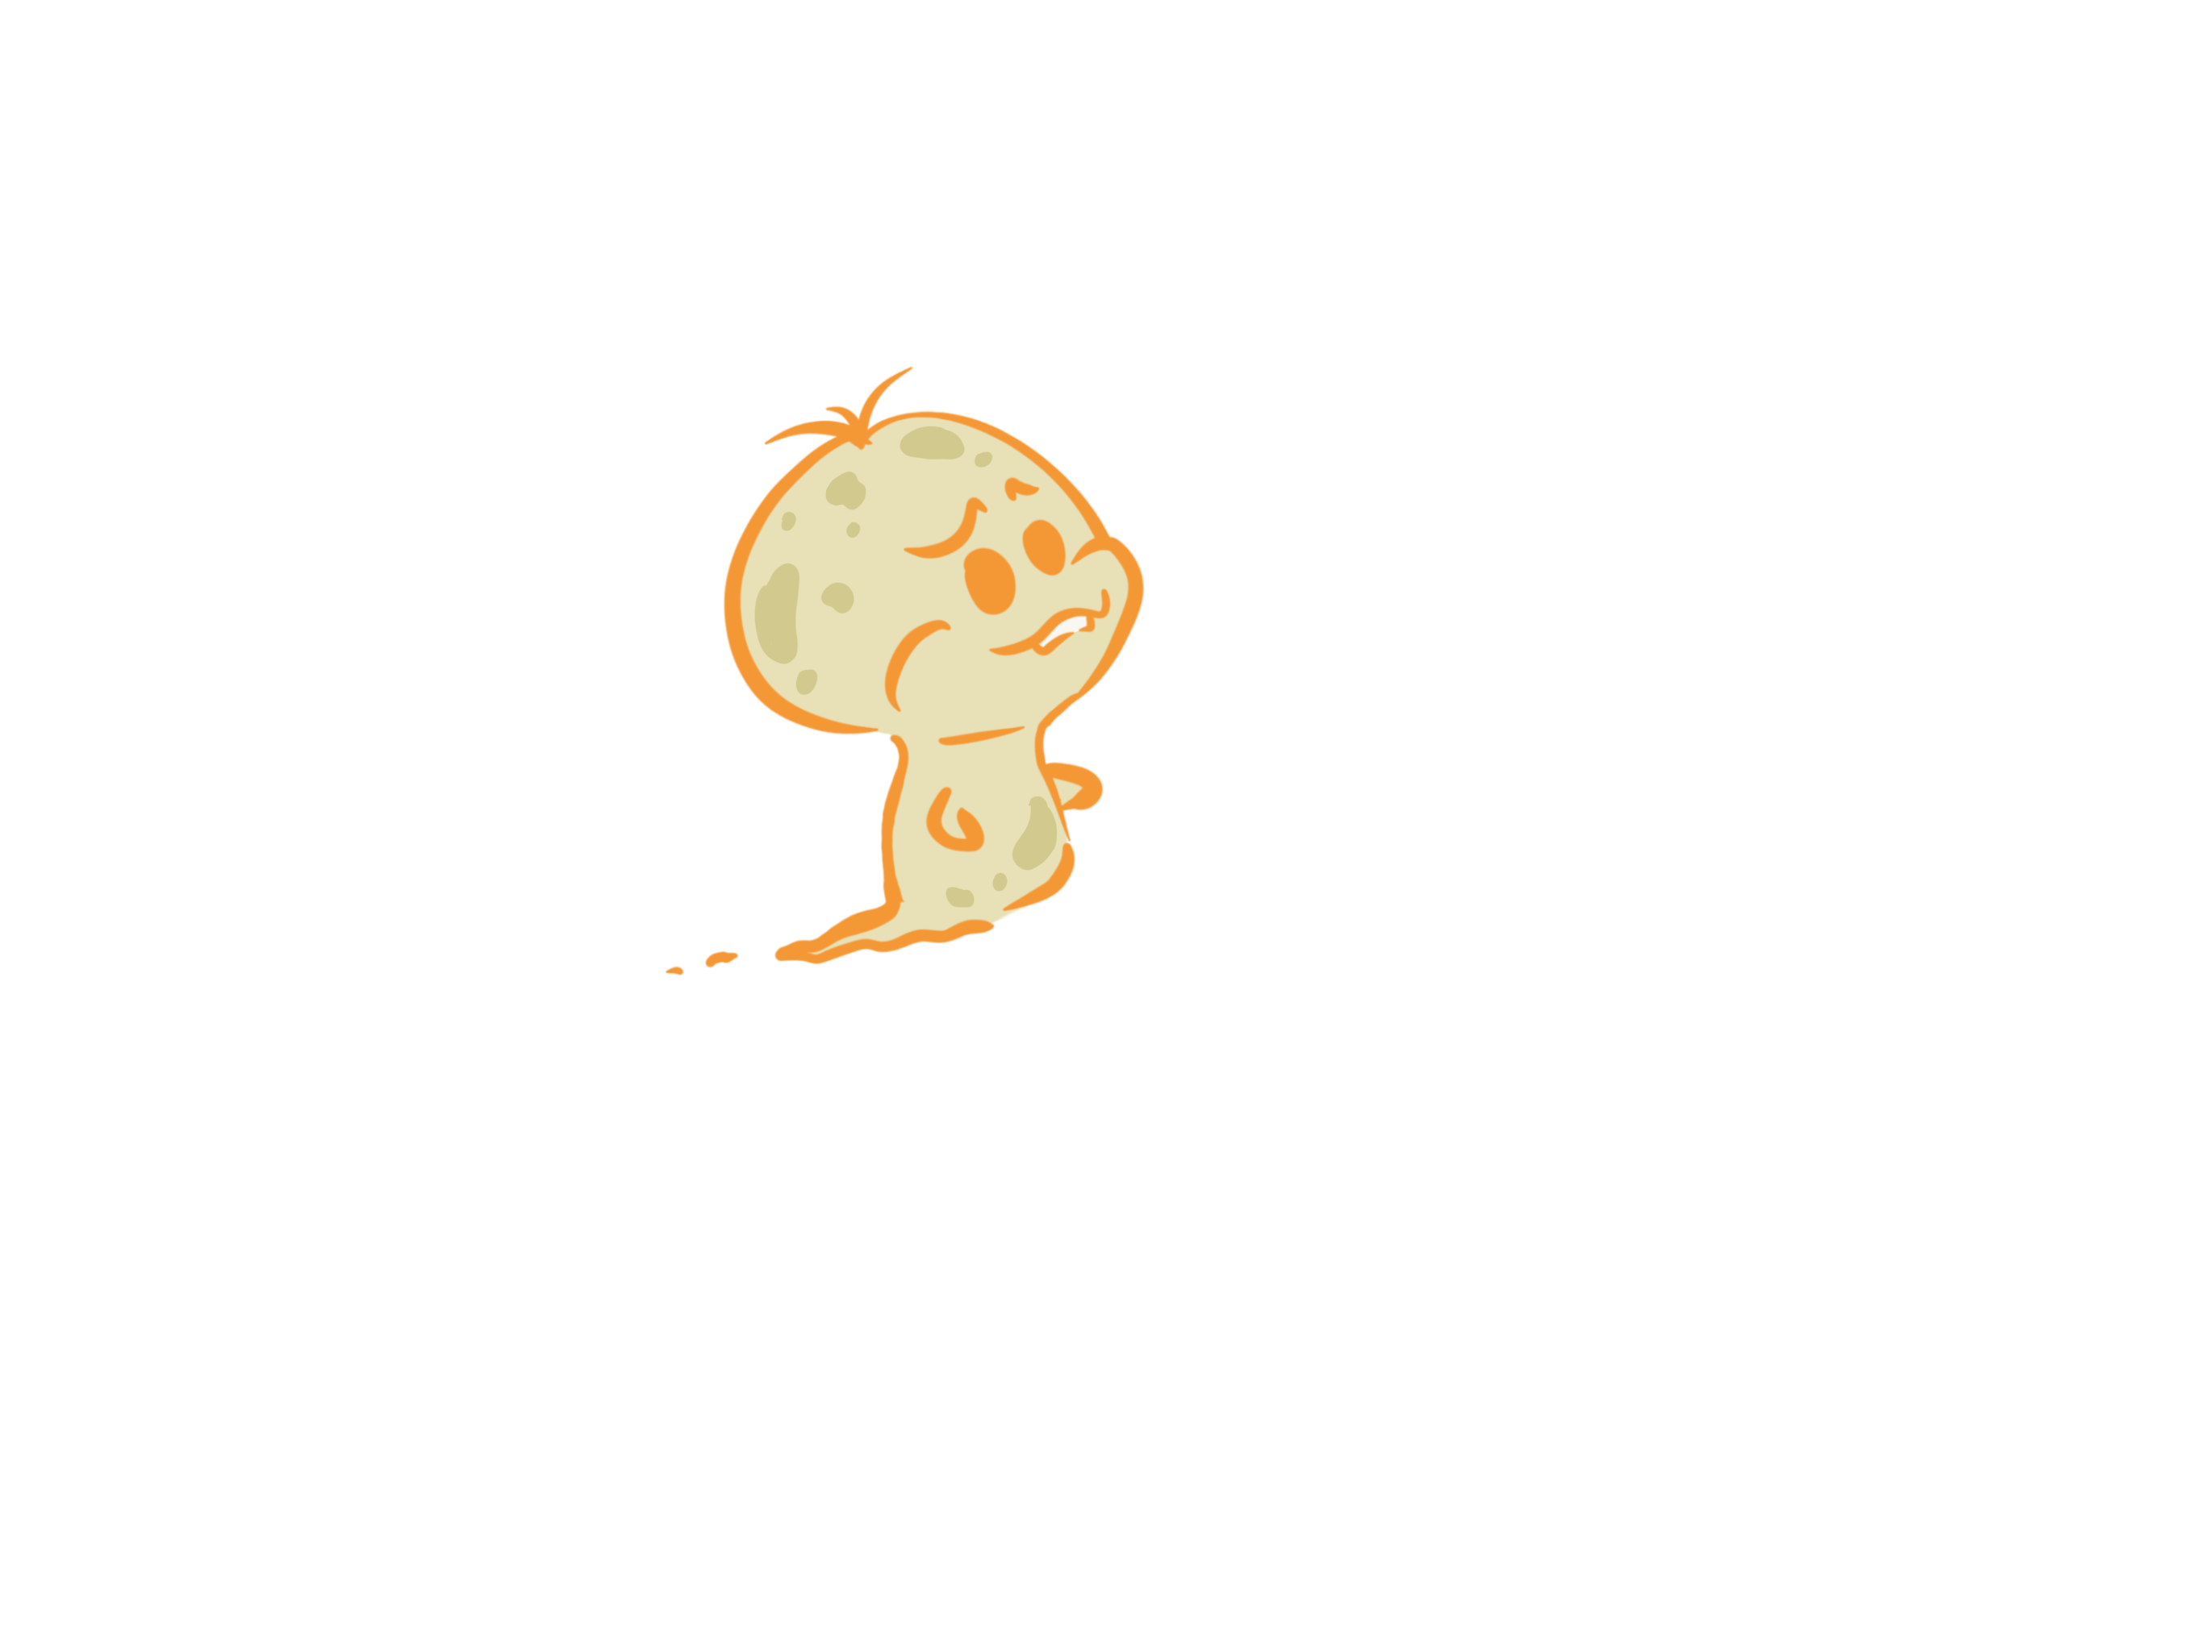
1장. 행렬(Matrix)
메인 케릭터
무(無)
[그림(6) - 좌] 무(無)의 기본 형태
[그림(7) - 우] 무(無)의 장비 형태
더 시커의 주인공 무(無).
기본 상태의 무는 어딘가 결핍하고 무슨 표정인지 읽을 수 없는 표정을 하고 있다.
무는 관념의 세계를 탐험하며 여러 가지 무기와 장비를 습득하여 성장한다.
아이덴티티가 감각의 악령들로부터 뺏긴 이데아의 파편을 습득하여 힘을 되찾는다.
Concept
Introduction
In Game
Comment

Slide 17

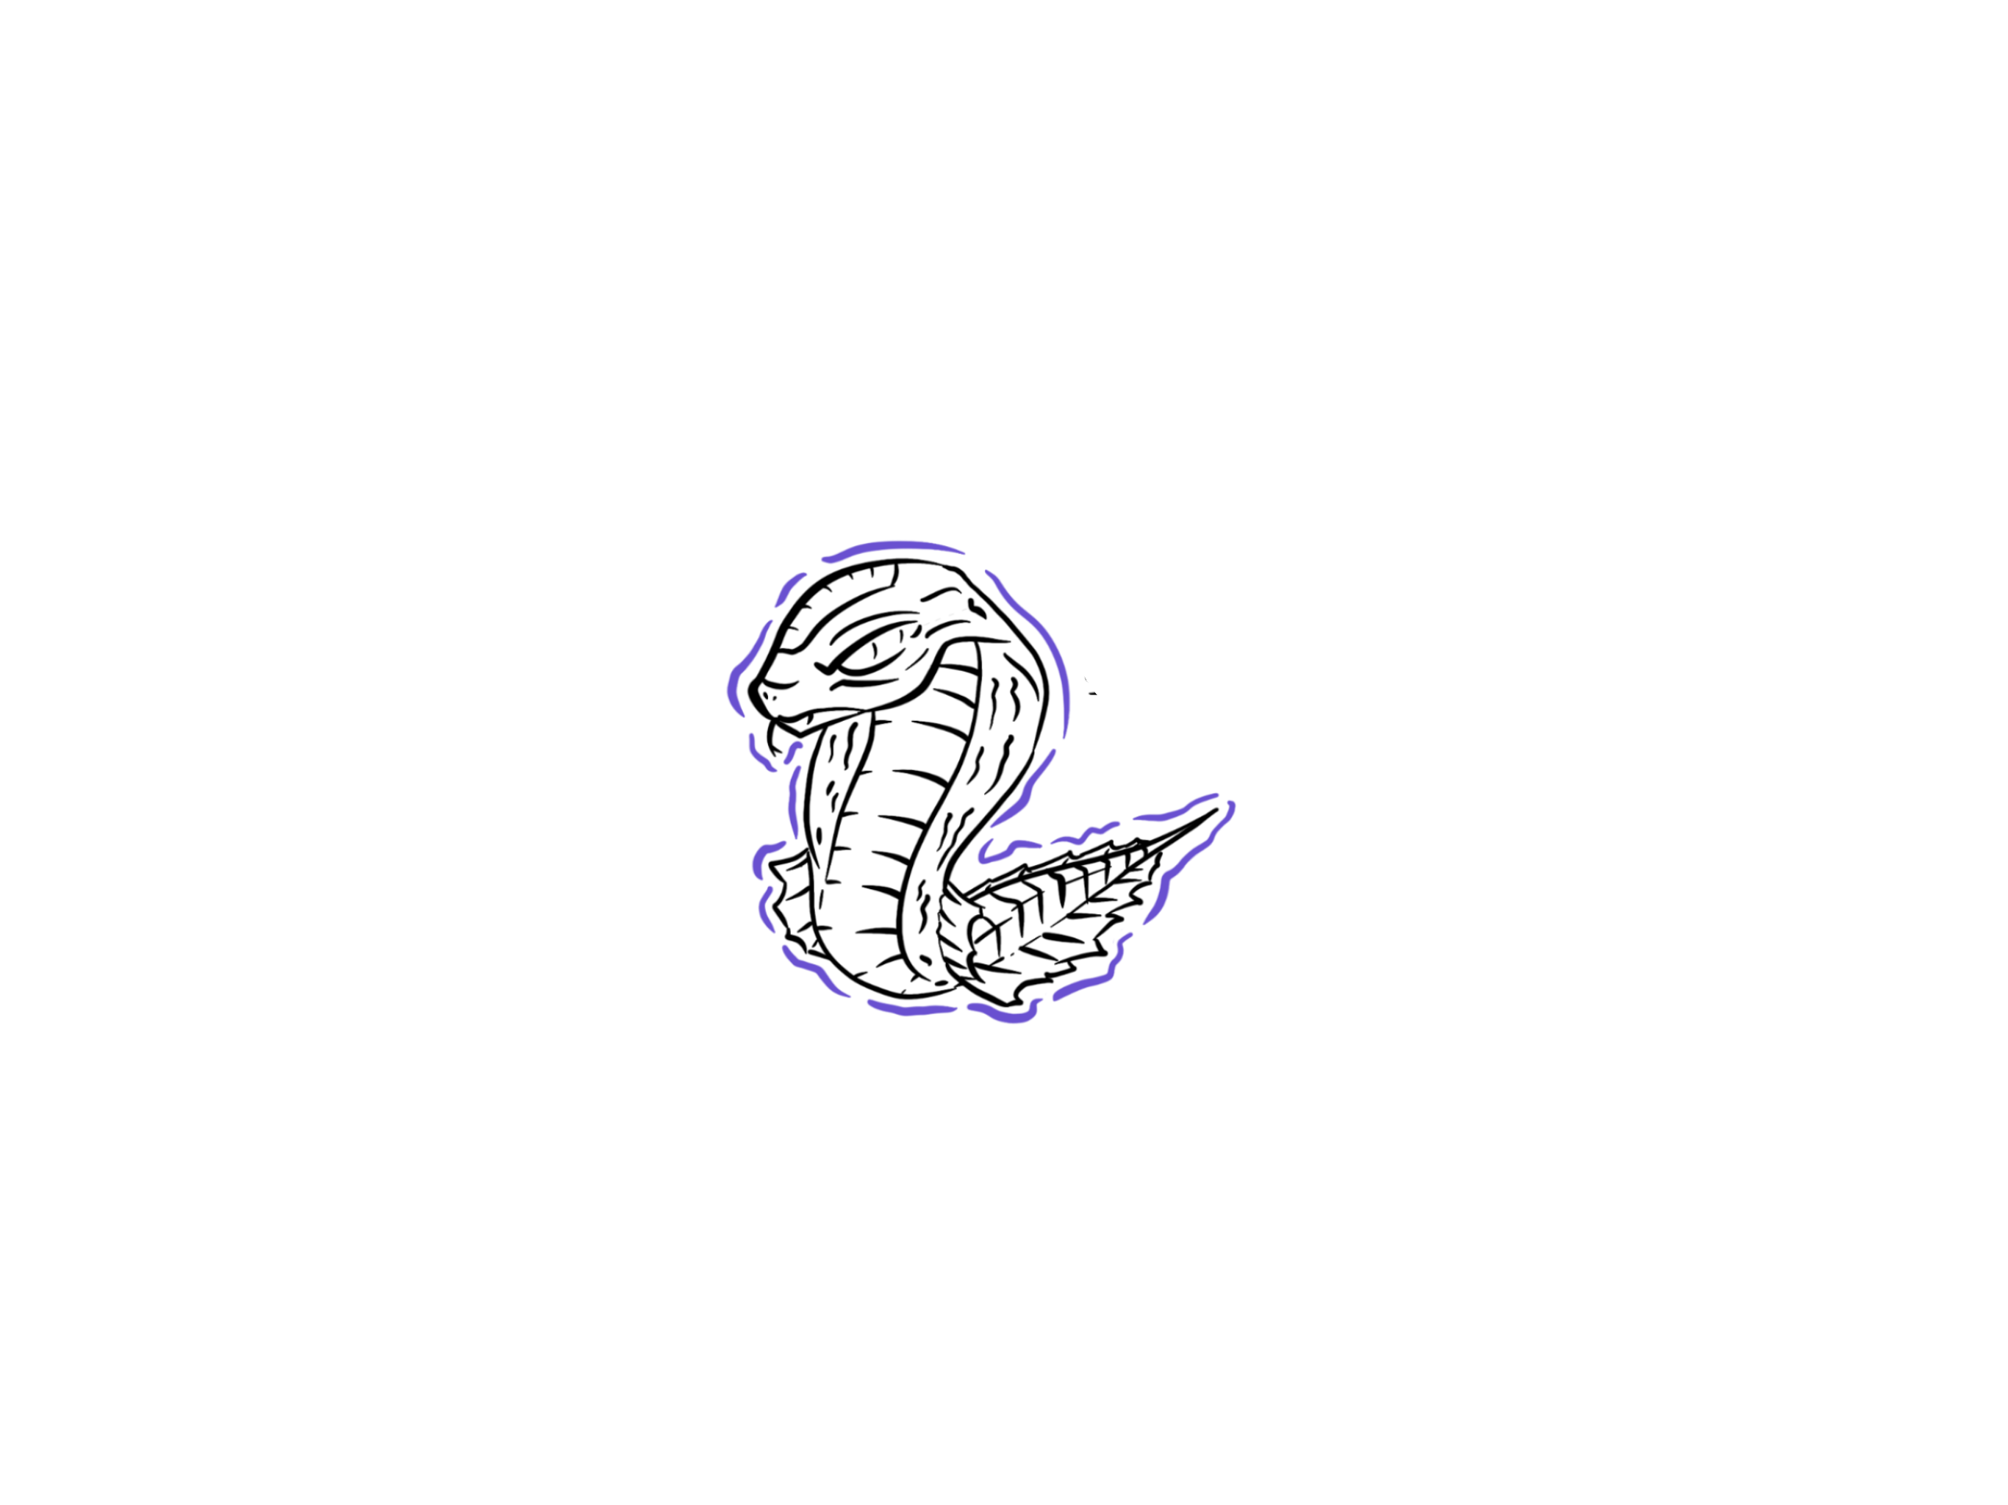


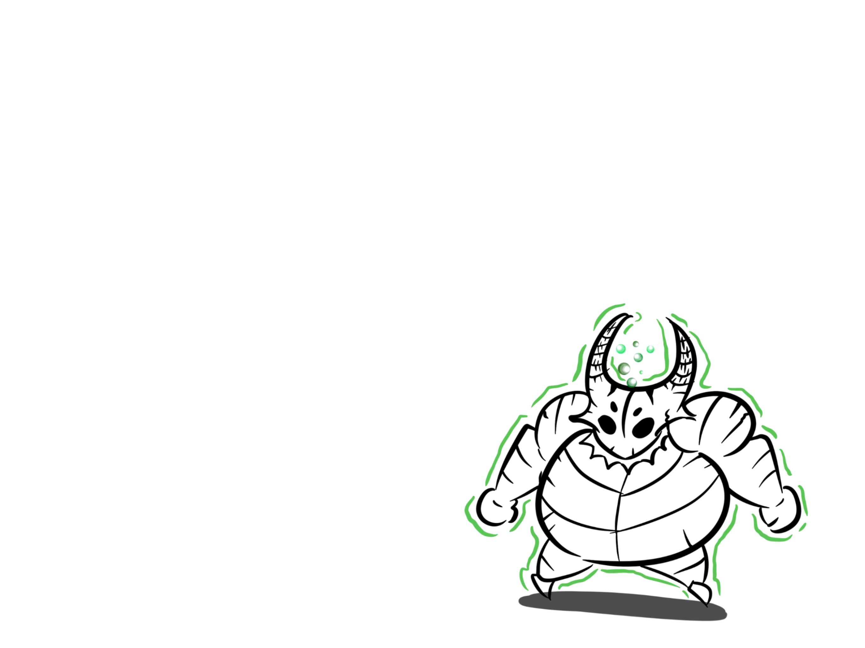
1장. 행렬(Matrix)
아이덴티티
[그림(8)] 좌측부터 성격, 취향, 가치, 지능, 육체의 아이덴티티
아이덴티티
더 시커 공략의 핵심 아이덴티티.
총 5개의 아이덴티티로 무의 5가지 정체성이며 이데아의 파편을 감각의 악령들에게 뺏겨 진정한 힘을 쓰지 못한다.
순서대로 성격, 취향, 가치, 지능, 육체라는 이름을 가지며 무와 접촉 시 힘을 계승하게 된다.
무의 명상을 통해 아이덴티티를 획득할 수 있고 궁극기 ‘빙의’를 사용할 수 있다.
Concept
Introduction
In Game
Comment

Slide 18





1장. 행렬(Matrix)
아이덴티티
성격의 아이덴티티
성격의 아이덴티티
가치의 아이덴티티
지능의 아이덴티티
육체의 아이덴티티
Concept
Introduction
In Game
Comment
[그림(9)] 좌측부터 성격, 취향, 가치, 지능, 육체의 이데아 파편 조각
[그림(10)] 좌측부터 성격, 취향, 가치, 지능, 육체의 아이덴 티티
이데아의 파편을 감각의 악령들에게 빼앗겨 진정한 힘을 찾기 위해 무에게 자신들의 힘을 빌려준다.

Slide 19
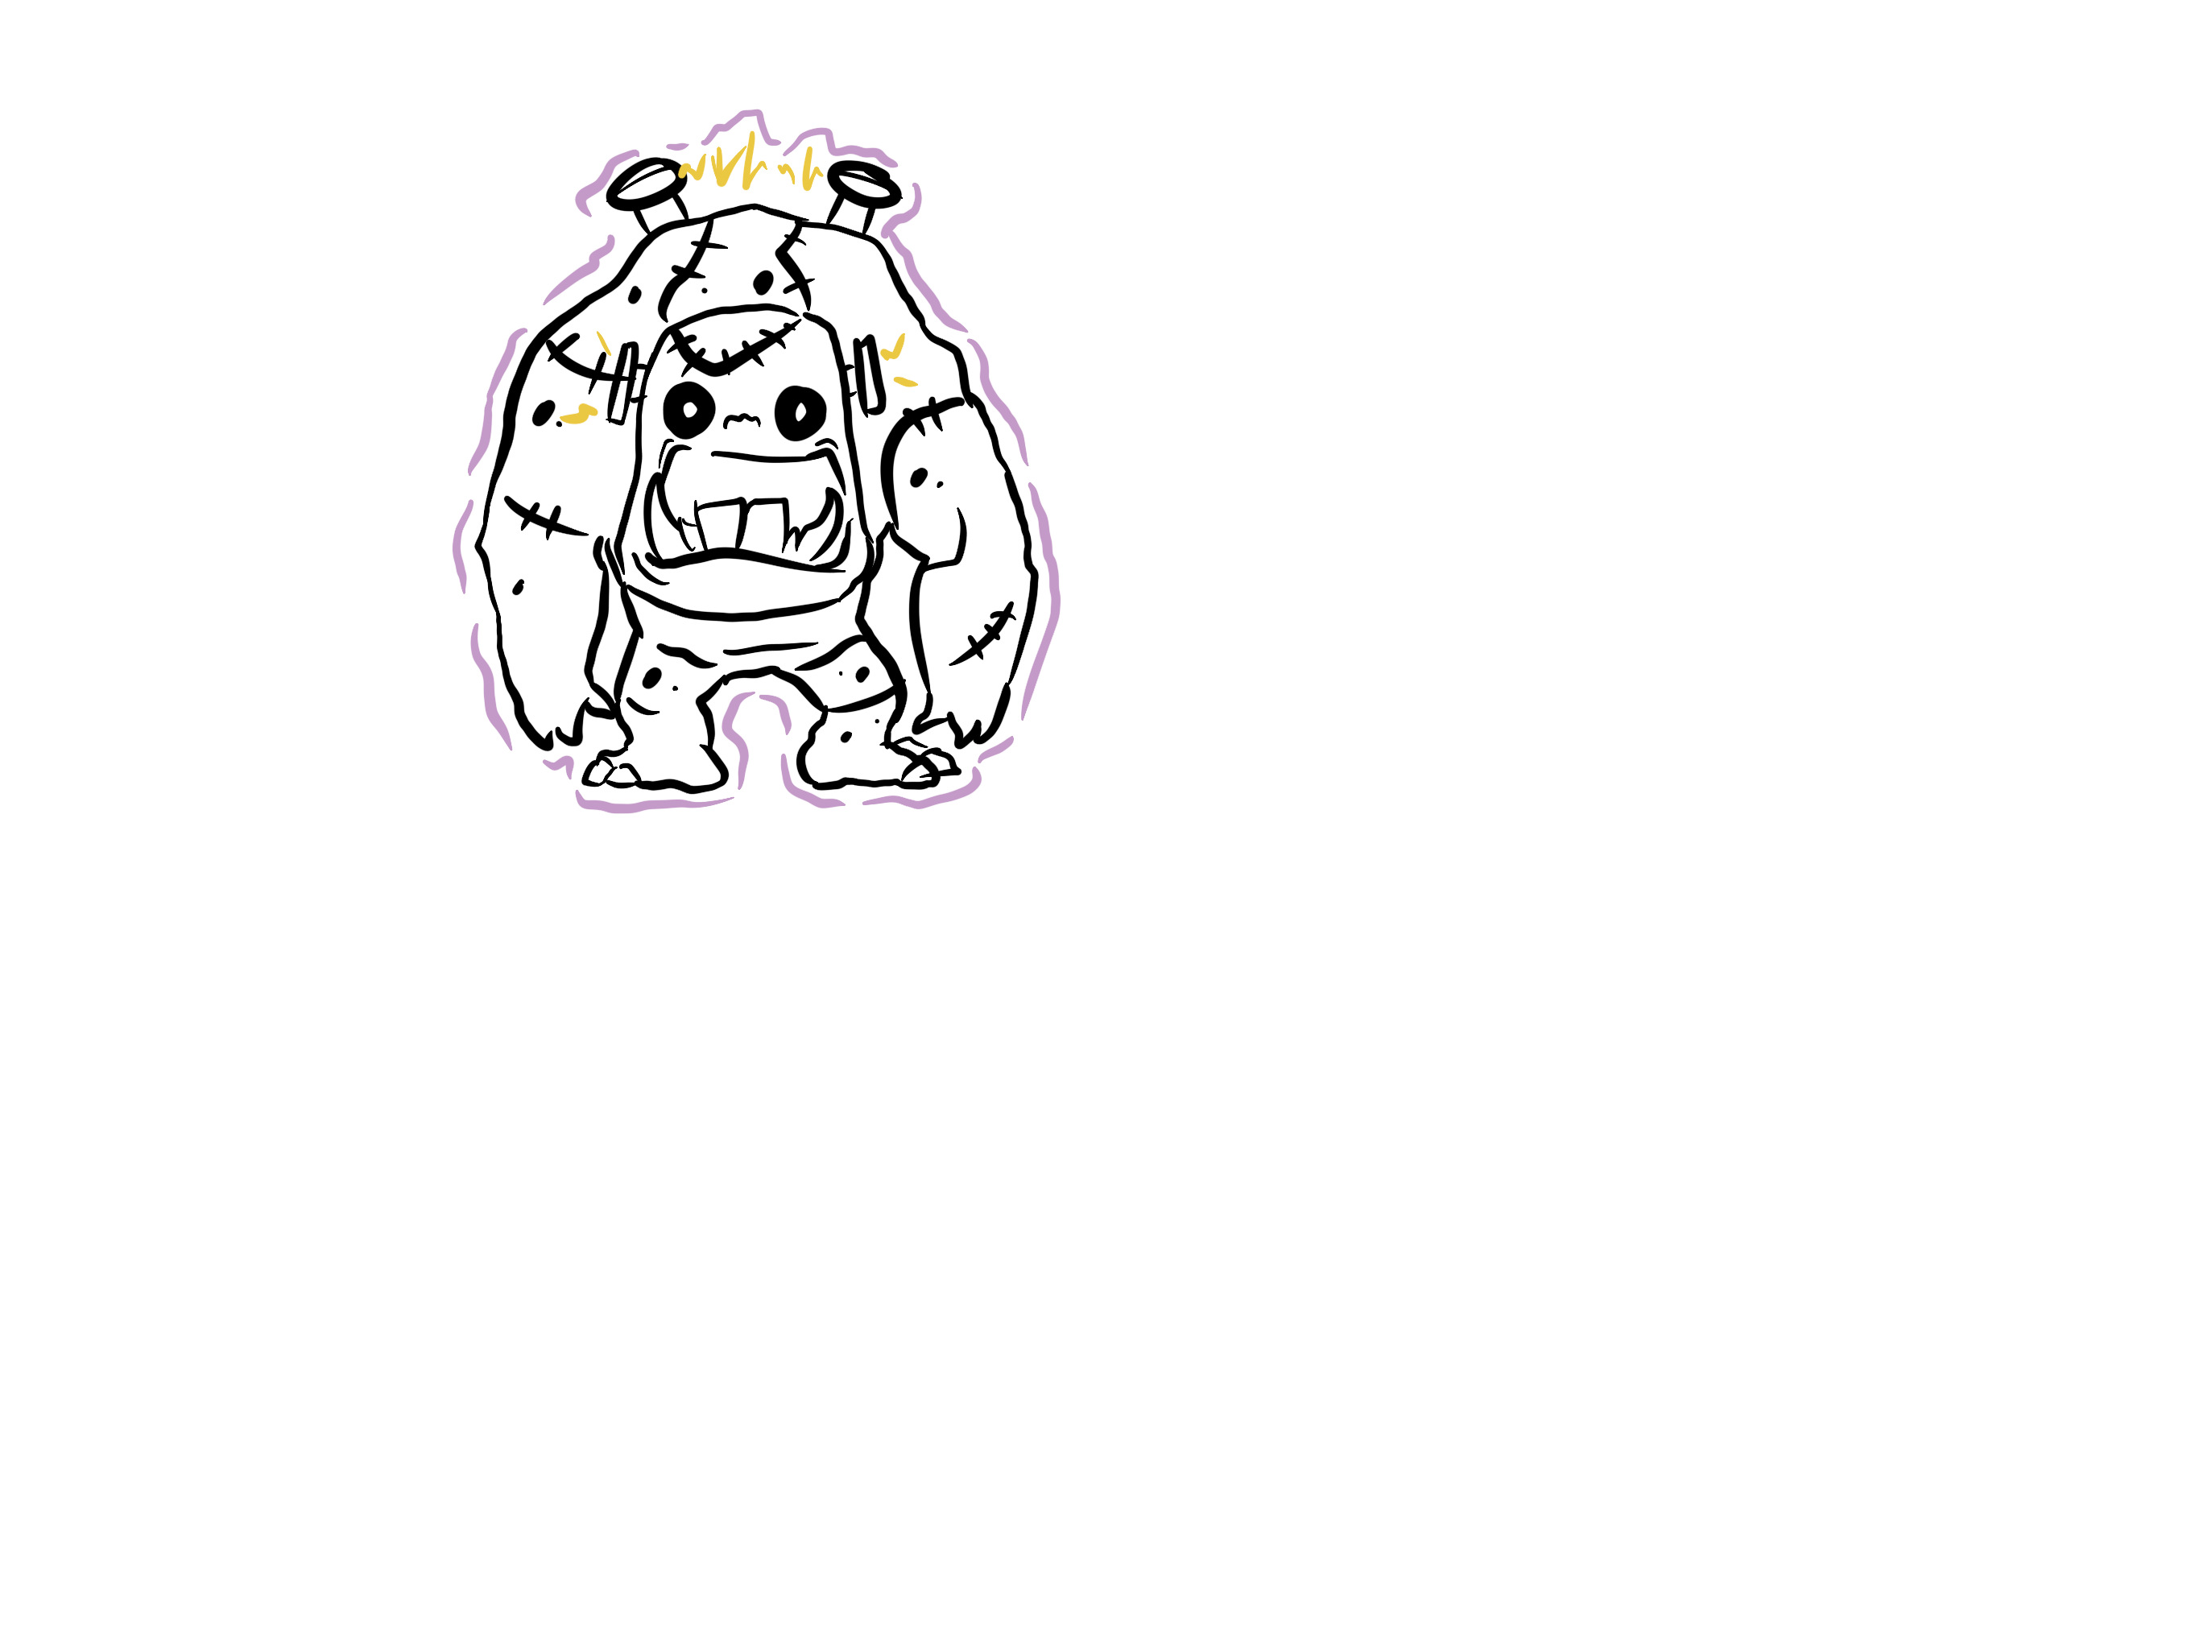
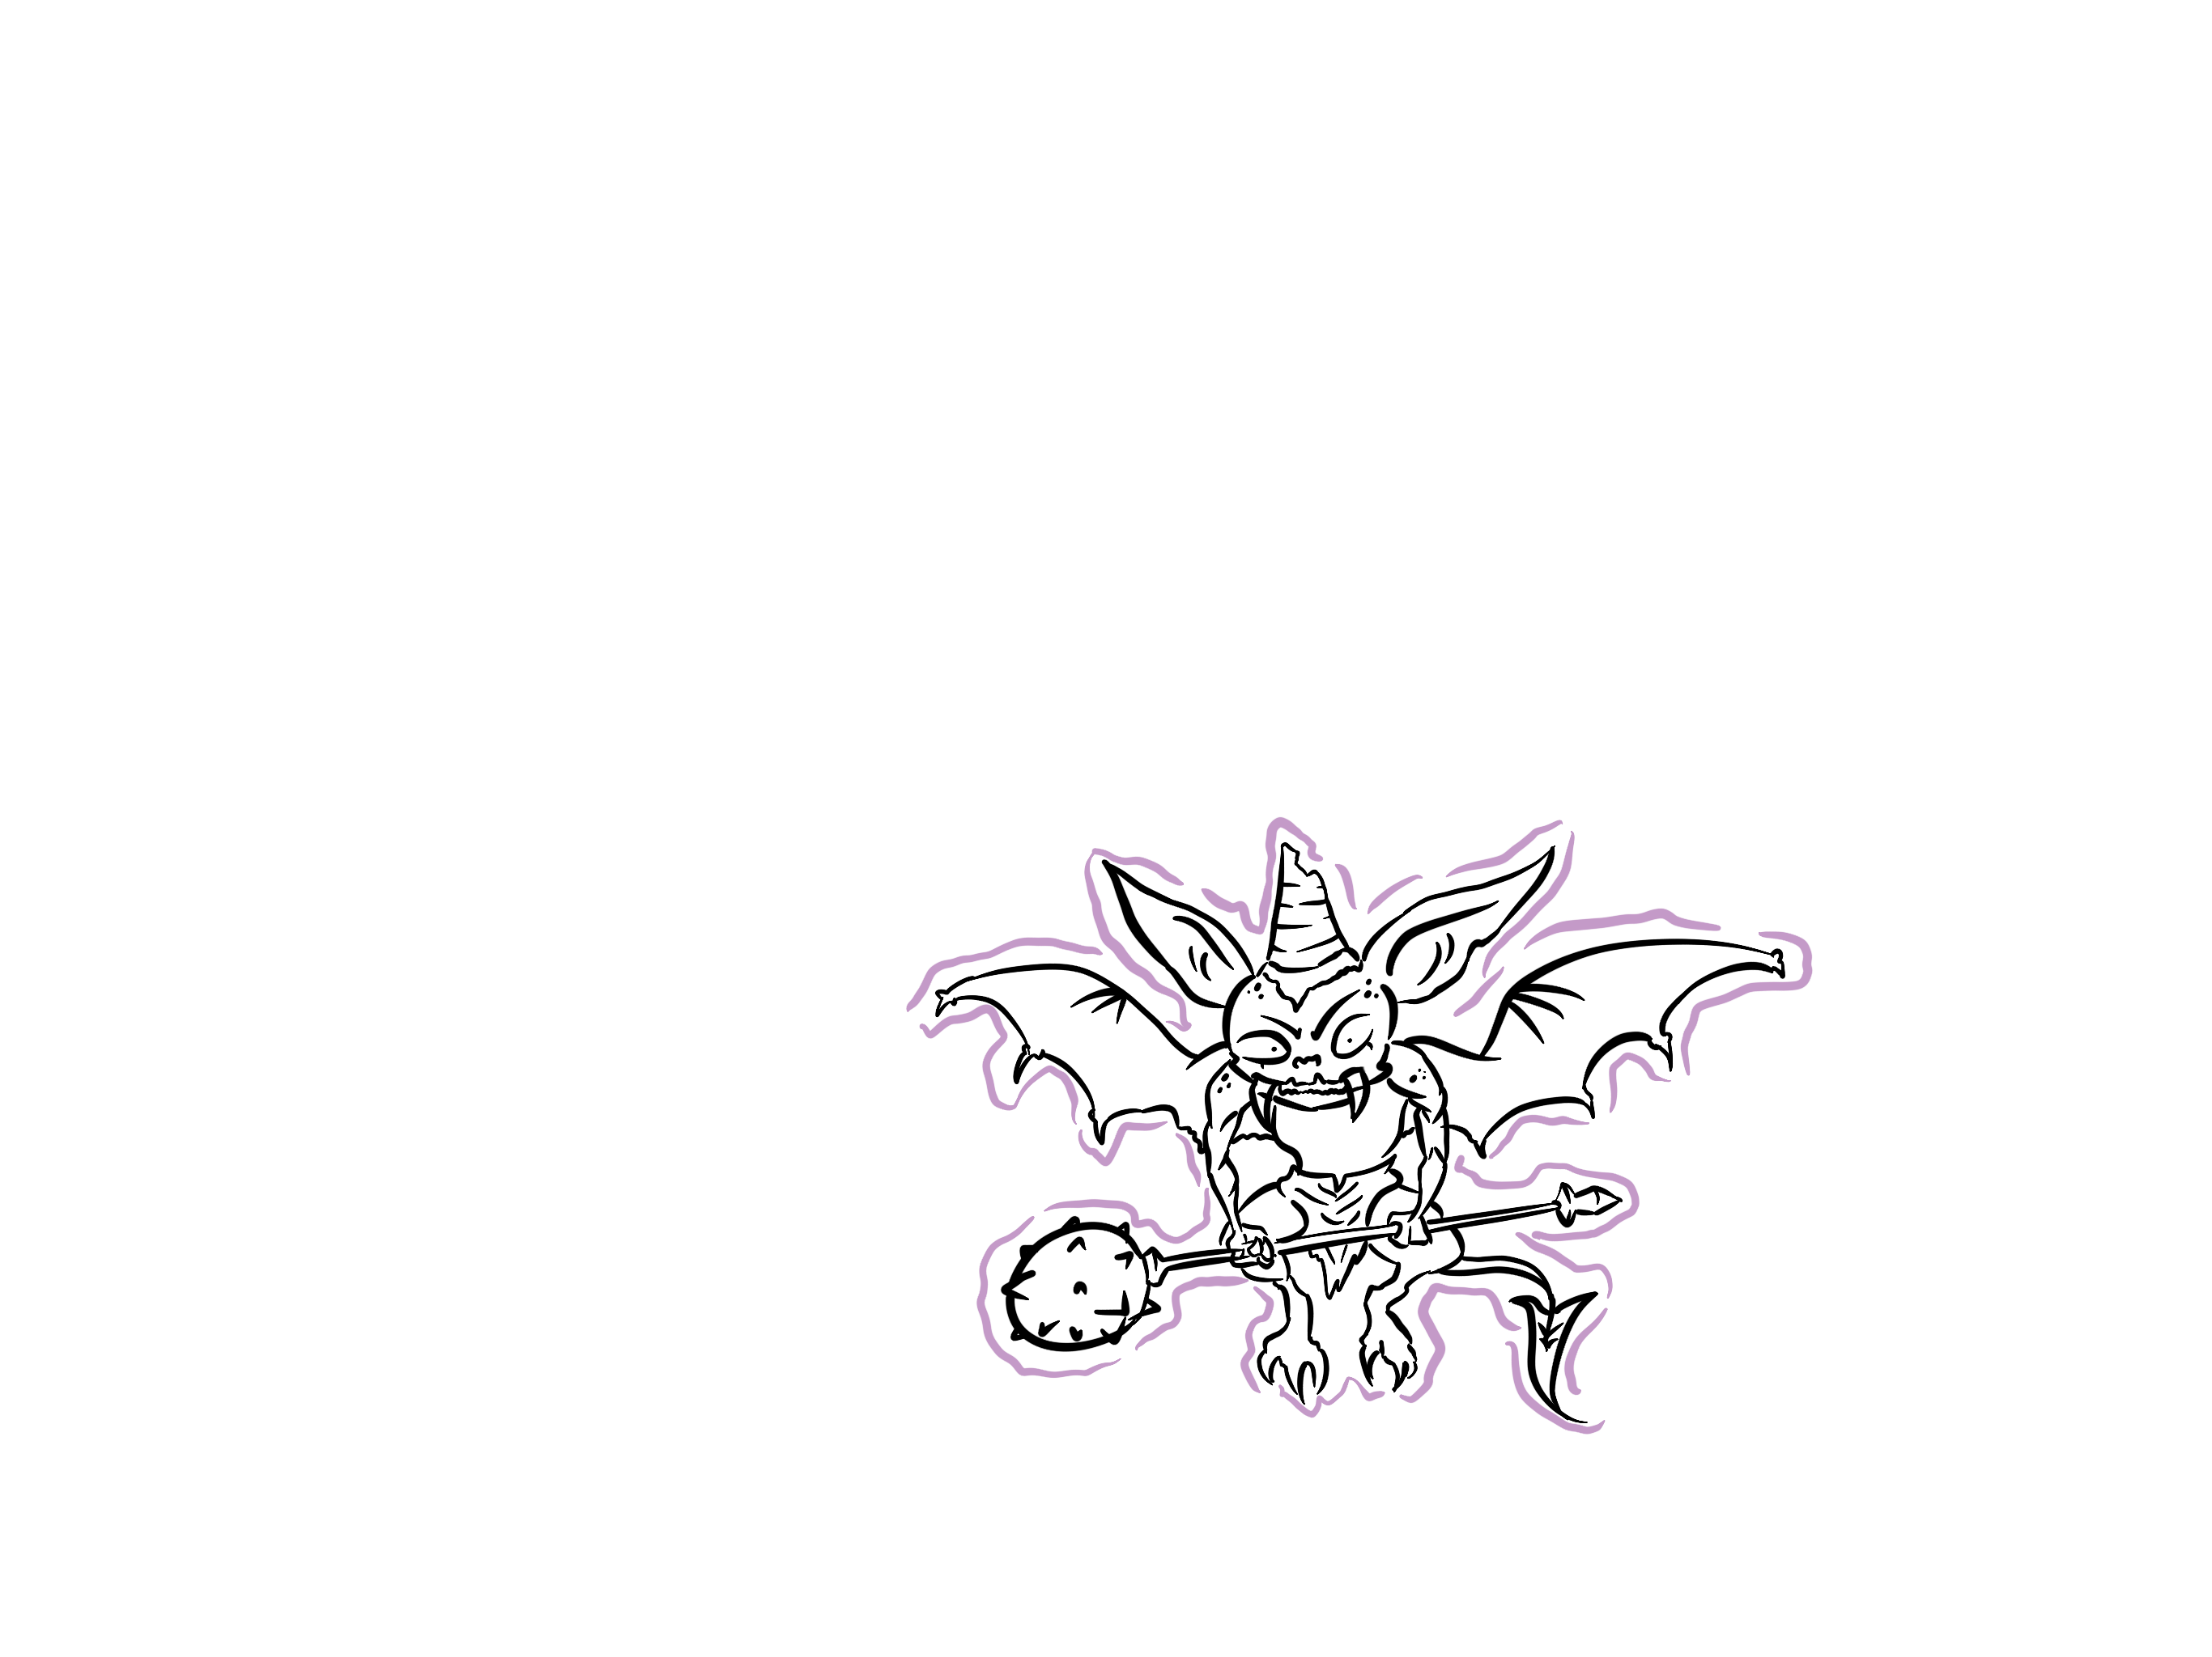
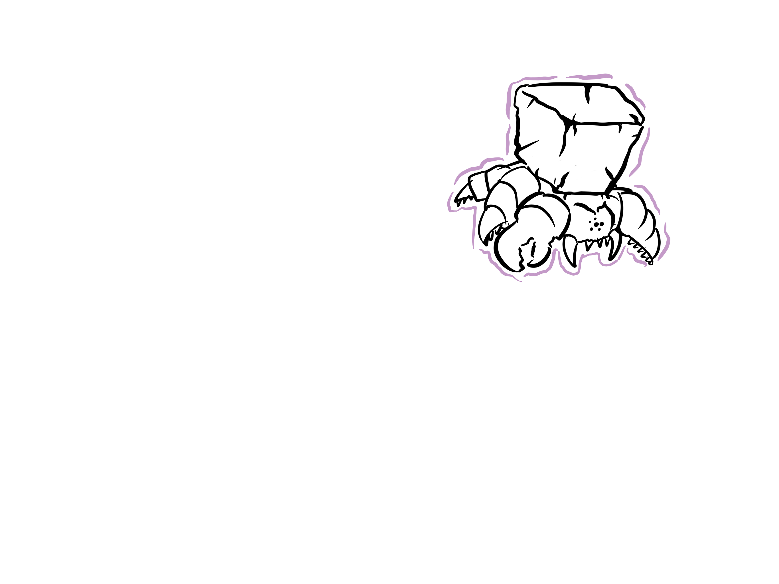
1장. 행렬(Matrix)
일반 몬스터
[그림(11)] 좌측부터 후회, 기만, 나태의 잡념의 집합체
잡념의 집합체
더 시커의 일반 몬스터 잡념의 집합체.
감각의 악령들이 만들어낸 잡념의 실체.
순서대로 후회, 기만, 나태의 이름을 갖고 있다.
Concept
Introduction
In Game
Comment

Slide 20
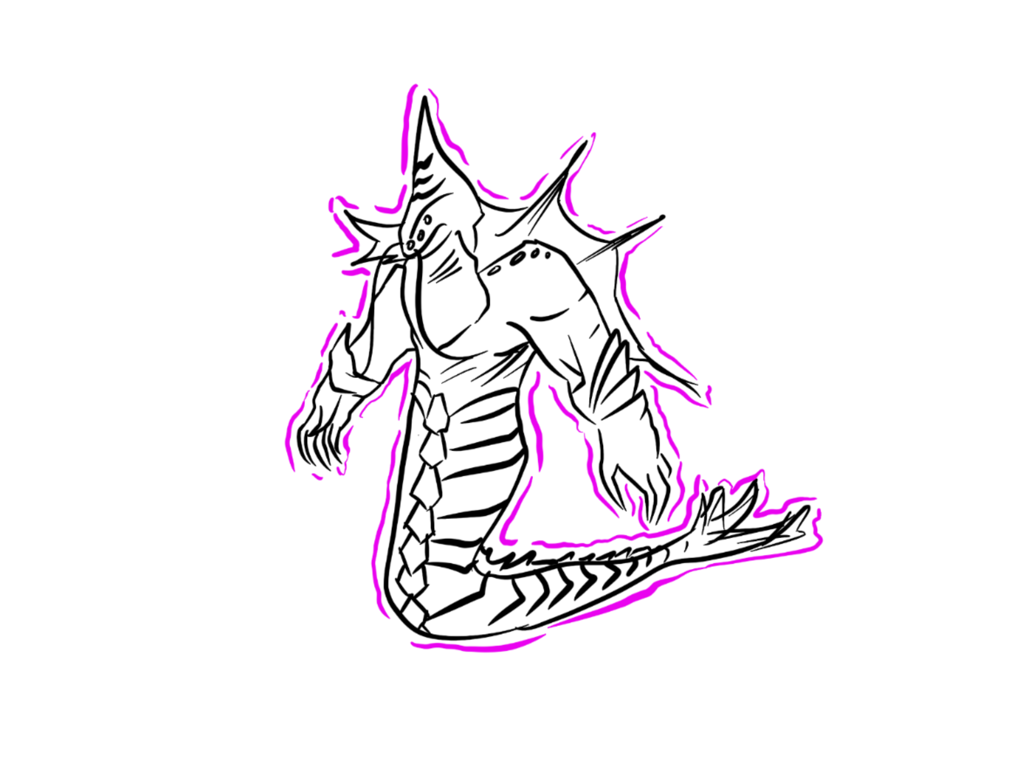
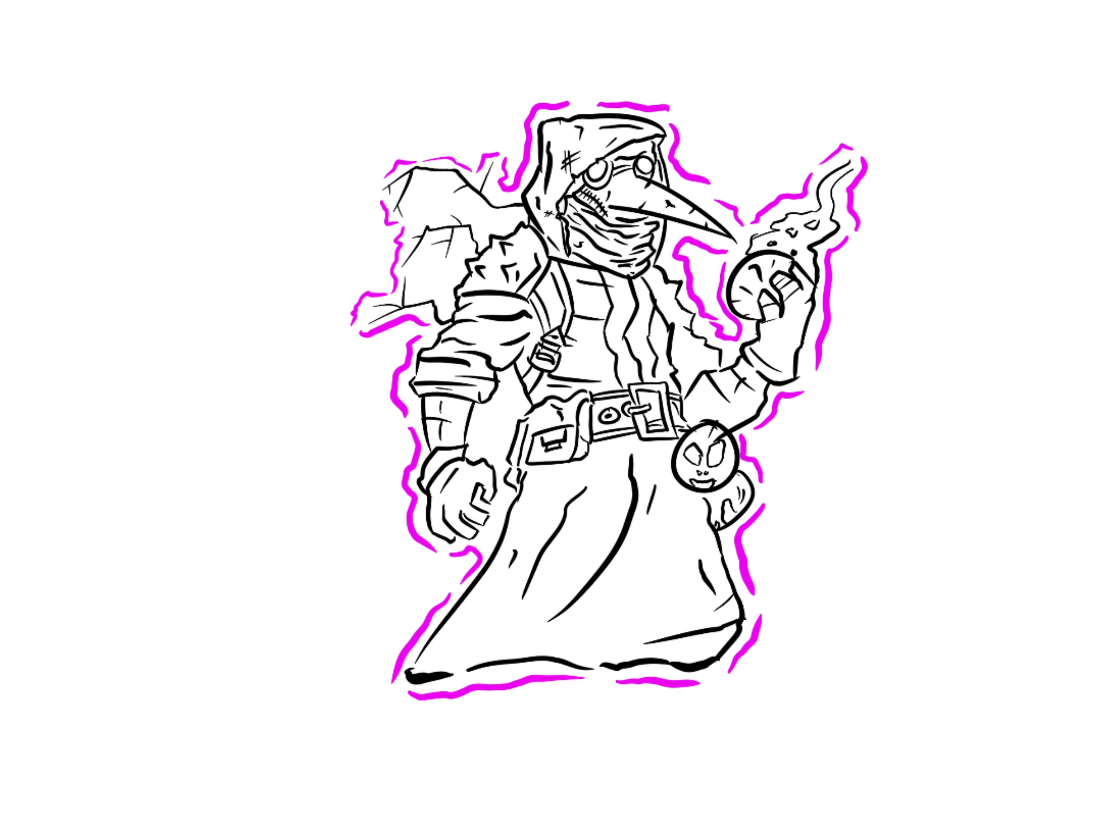
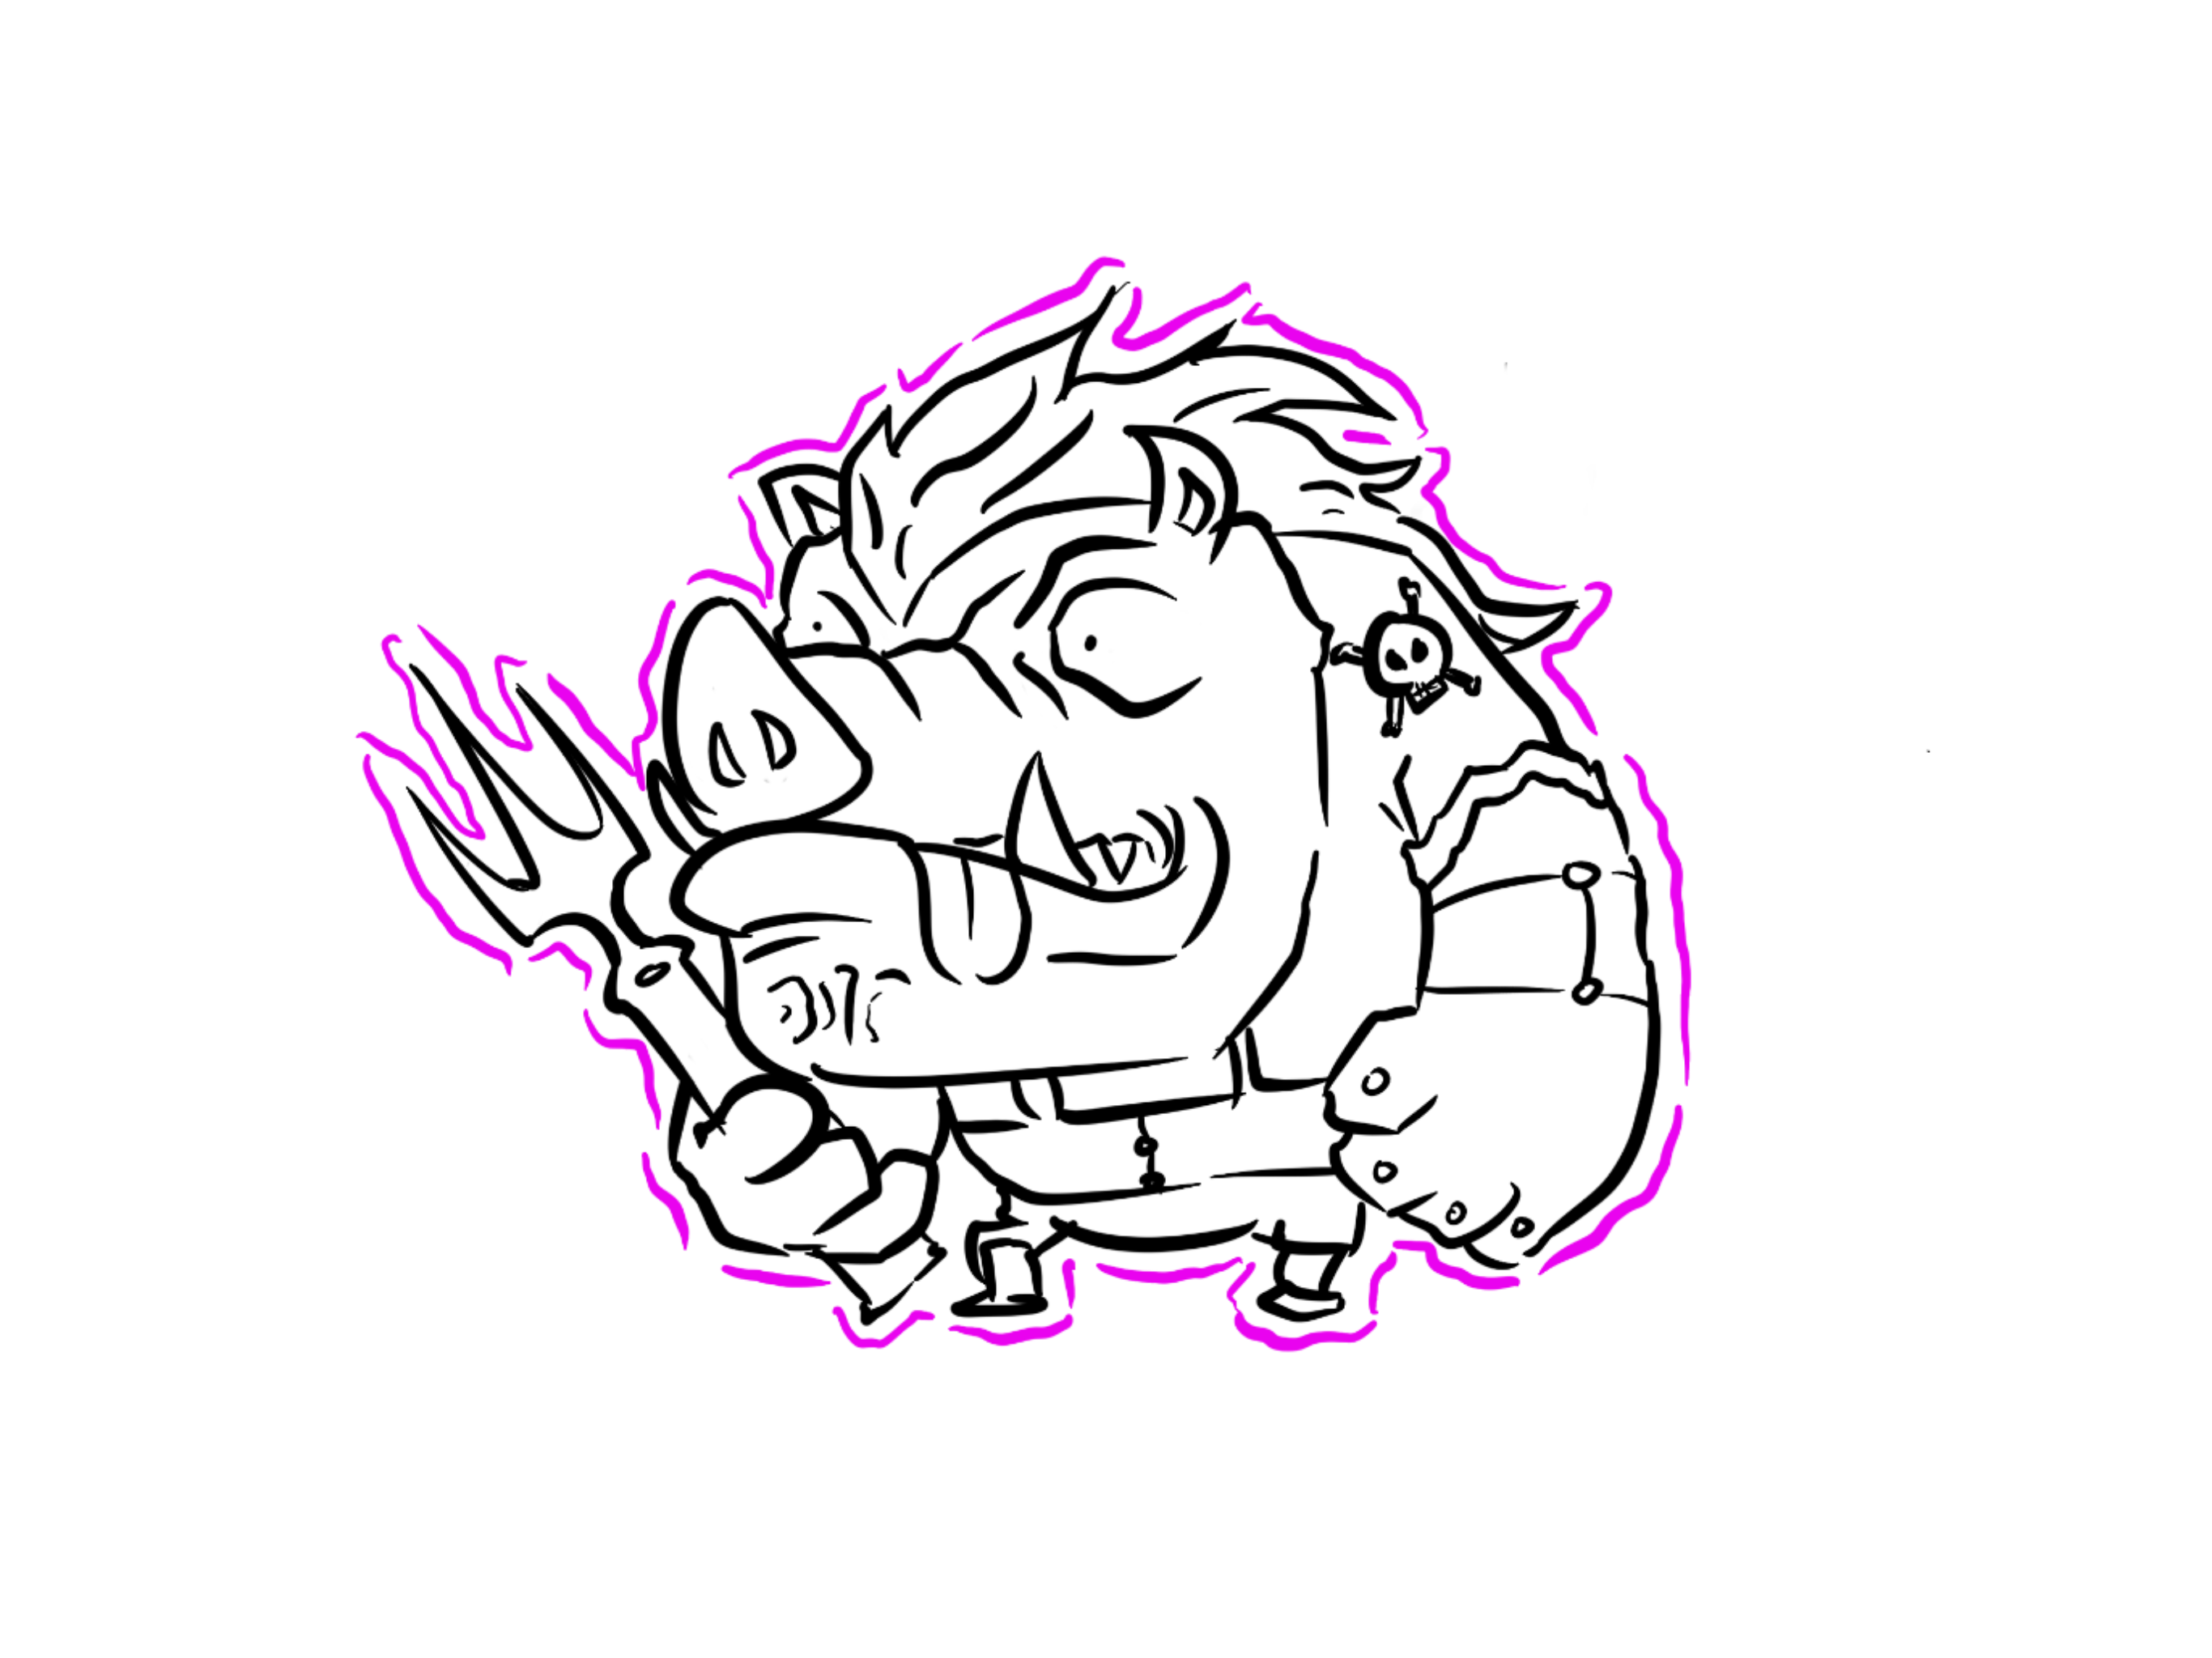
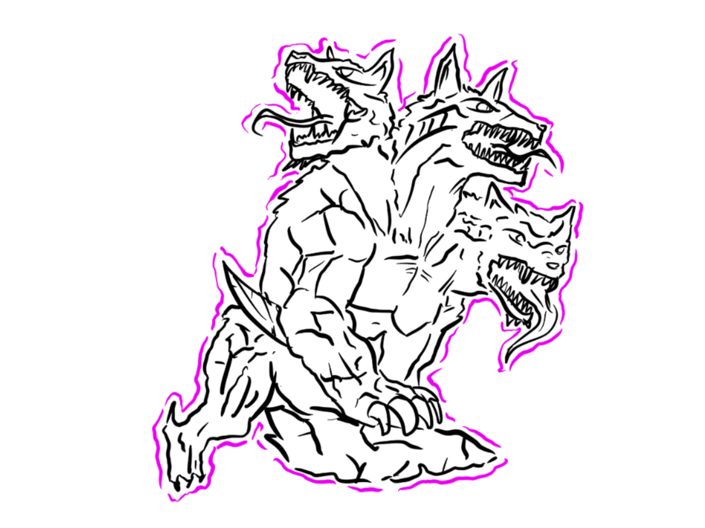
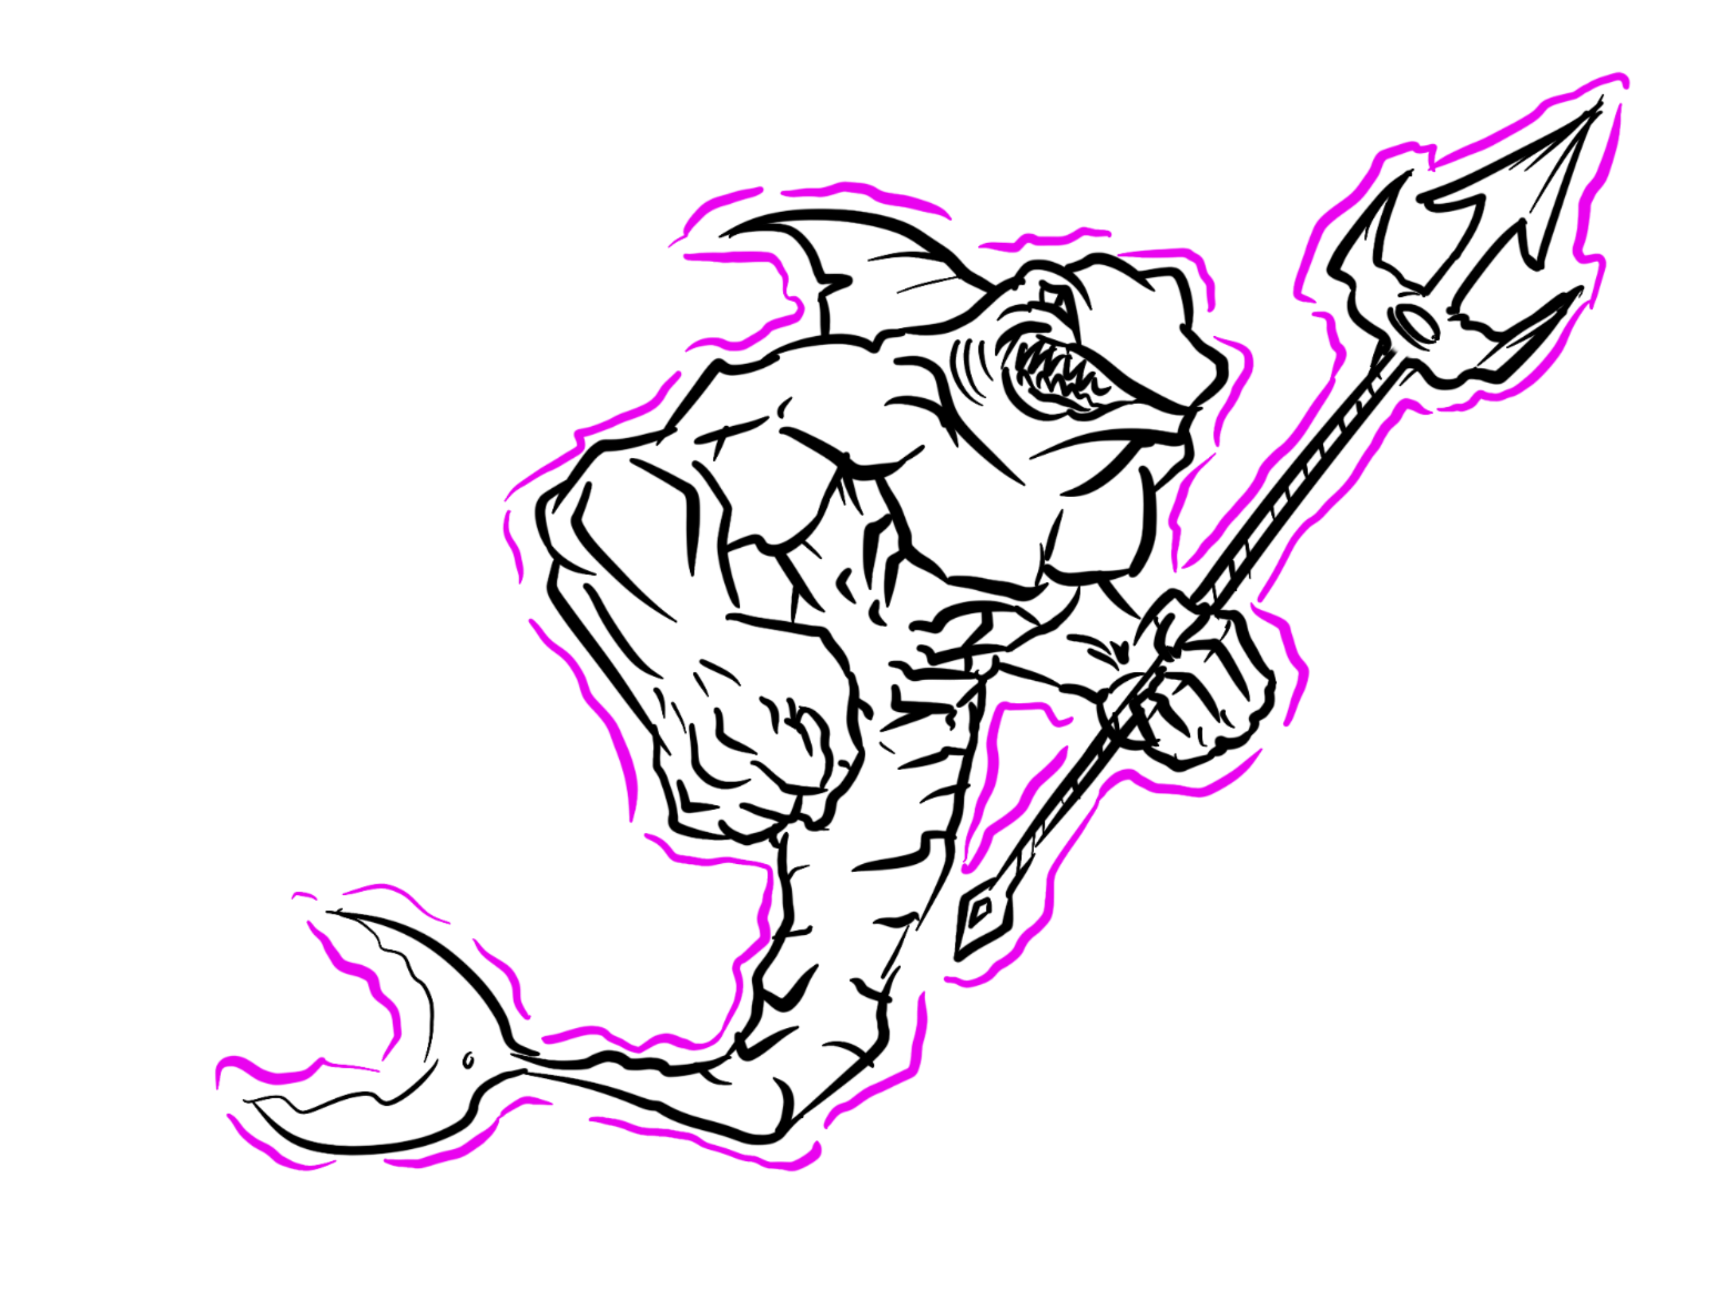
1장. 행렬(Matrix)
보스 몬스터
[그림(12)] 좌측부터 촉, 청, 시, 후, 미각의 악령
감각의 악령
더 시커의 보스 몬스터 감각의 악령.
총 5개의 악령 아이덴티티로부터 이데아의 파편을 흡수하여 지니고 있다.
순서대로 청각, 촉각, 시각, 후각, 미각의 이름을 갖고 있다.
각각의 아이덴티티와 대치되어 무는 아이덴티티의 힘을 통해 감각의 악령을 물리쳐야 이데아의 파편을 획득할 수 있다.
Concept
Introduction
In Game
Comment

Slide 21
1장. 행렬(Matrix)
보스 몬스터
청각의 악령
촉각의 악령
시각의 악령
후각의 악령
미각의 악령
Concept
Introduction
In Game
Comment
[그림(13)] 좌측부터 성격, 취향, 가치, 지능, 육체의 이데아 파편 조각
[그림(14)] 좌측부터 촉, 청, 시, 후, 미각의 악령
아이덴티티로부터 흡수한 이데아의 파편을 통해 감각의 악령들은 강력한 힘을 갖고 관념의 세계를 지배한다.

Slide 22

1장. 행렬(Matrix)
IN GAME
S E E K E R
Concept
Introduction
In Game
Comment

Slide 23

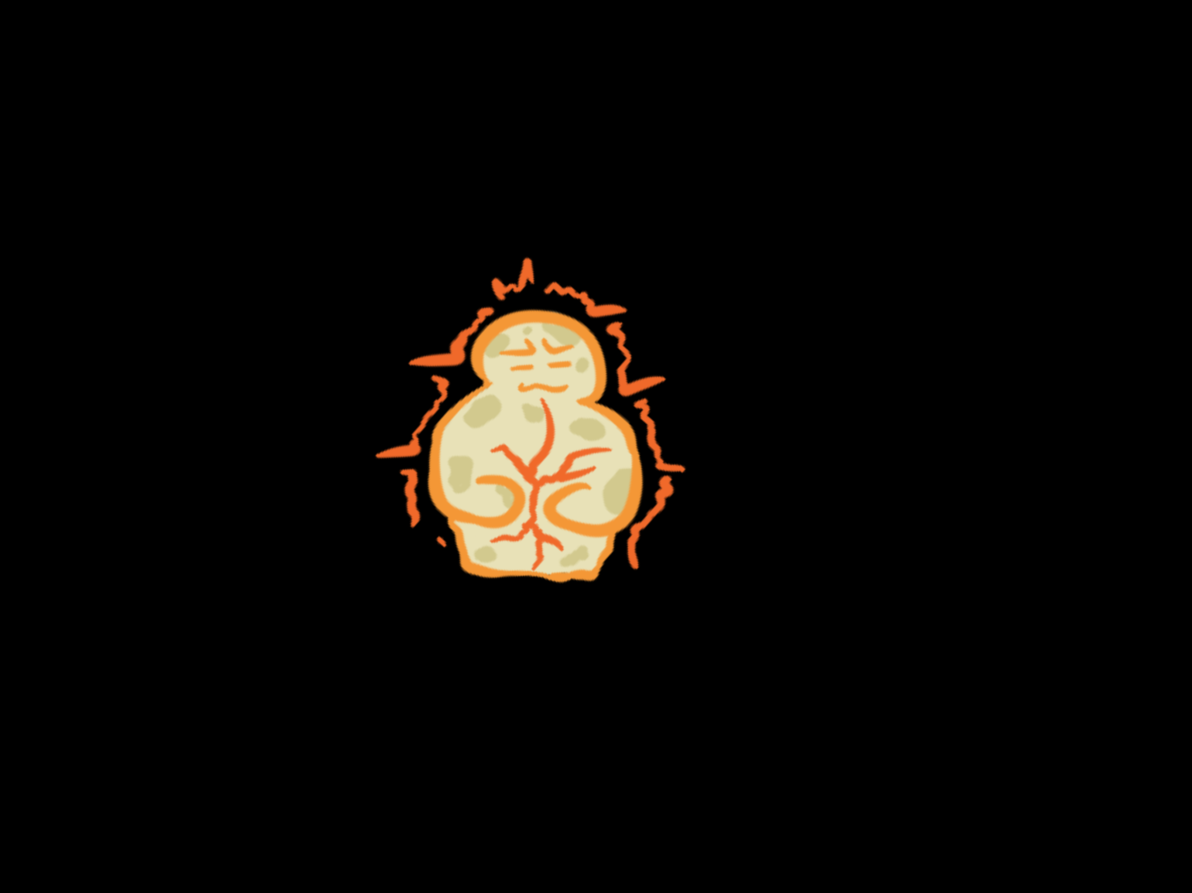
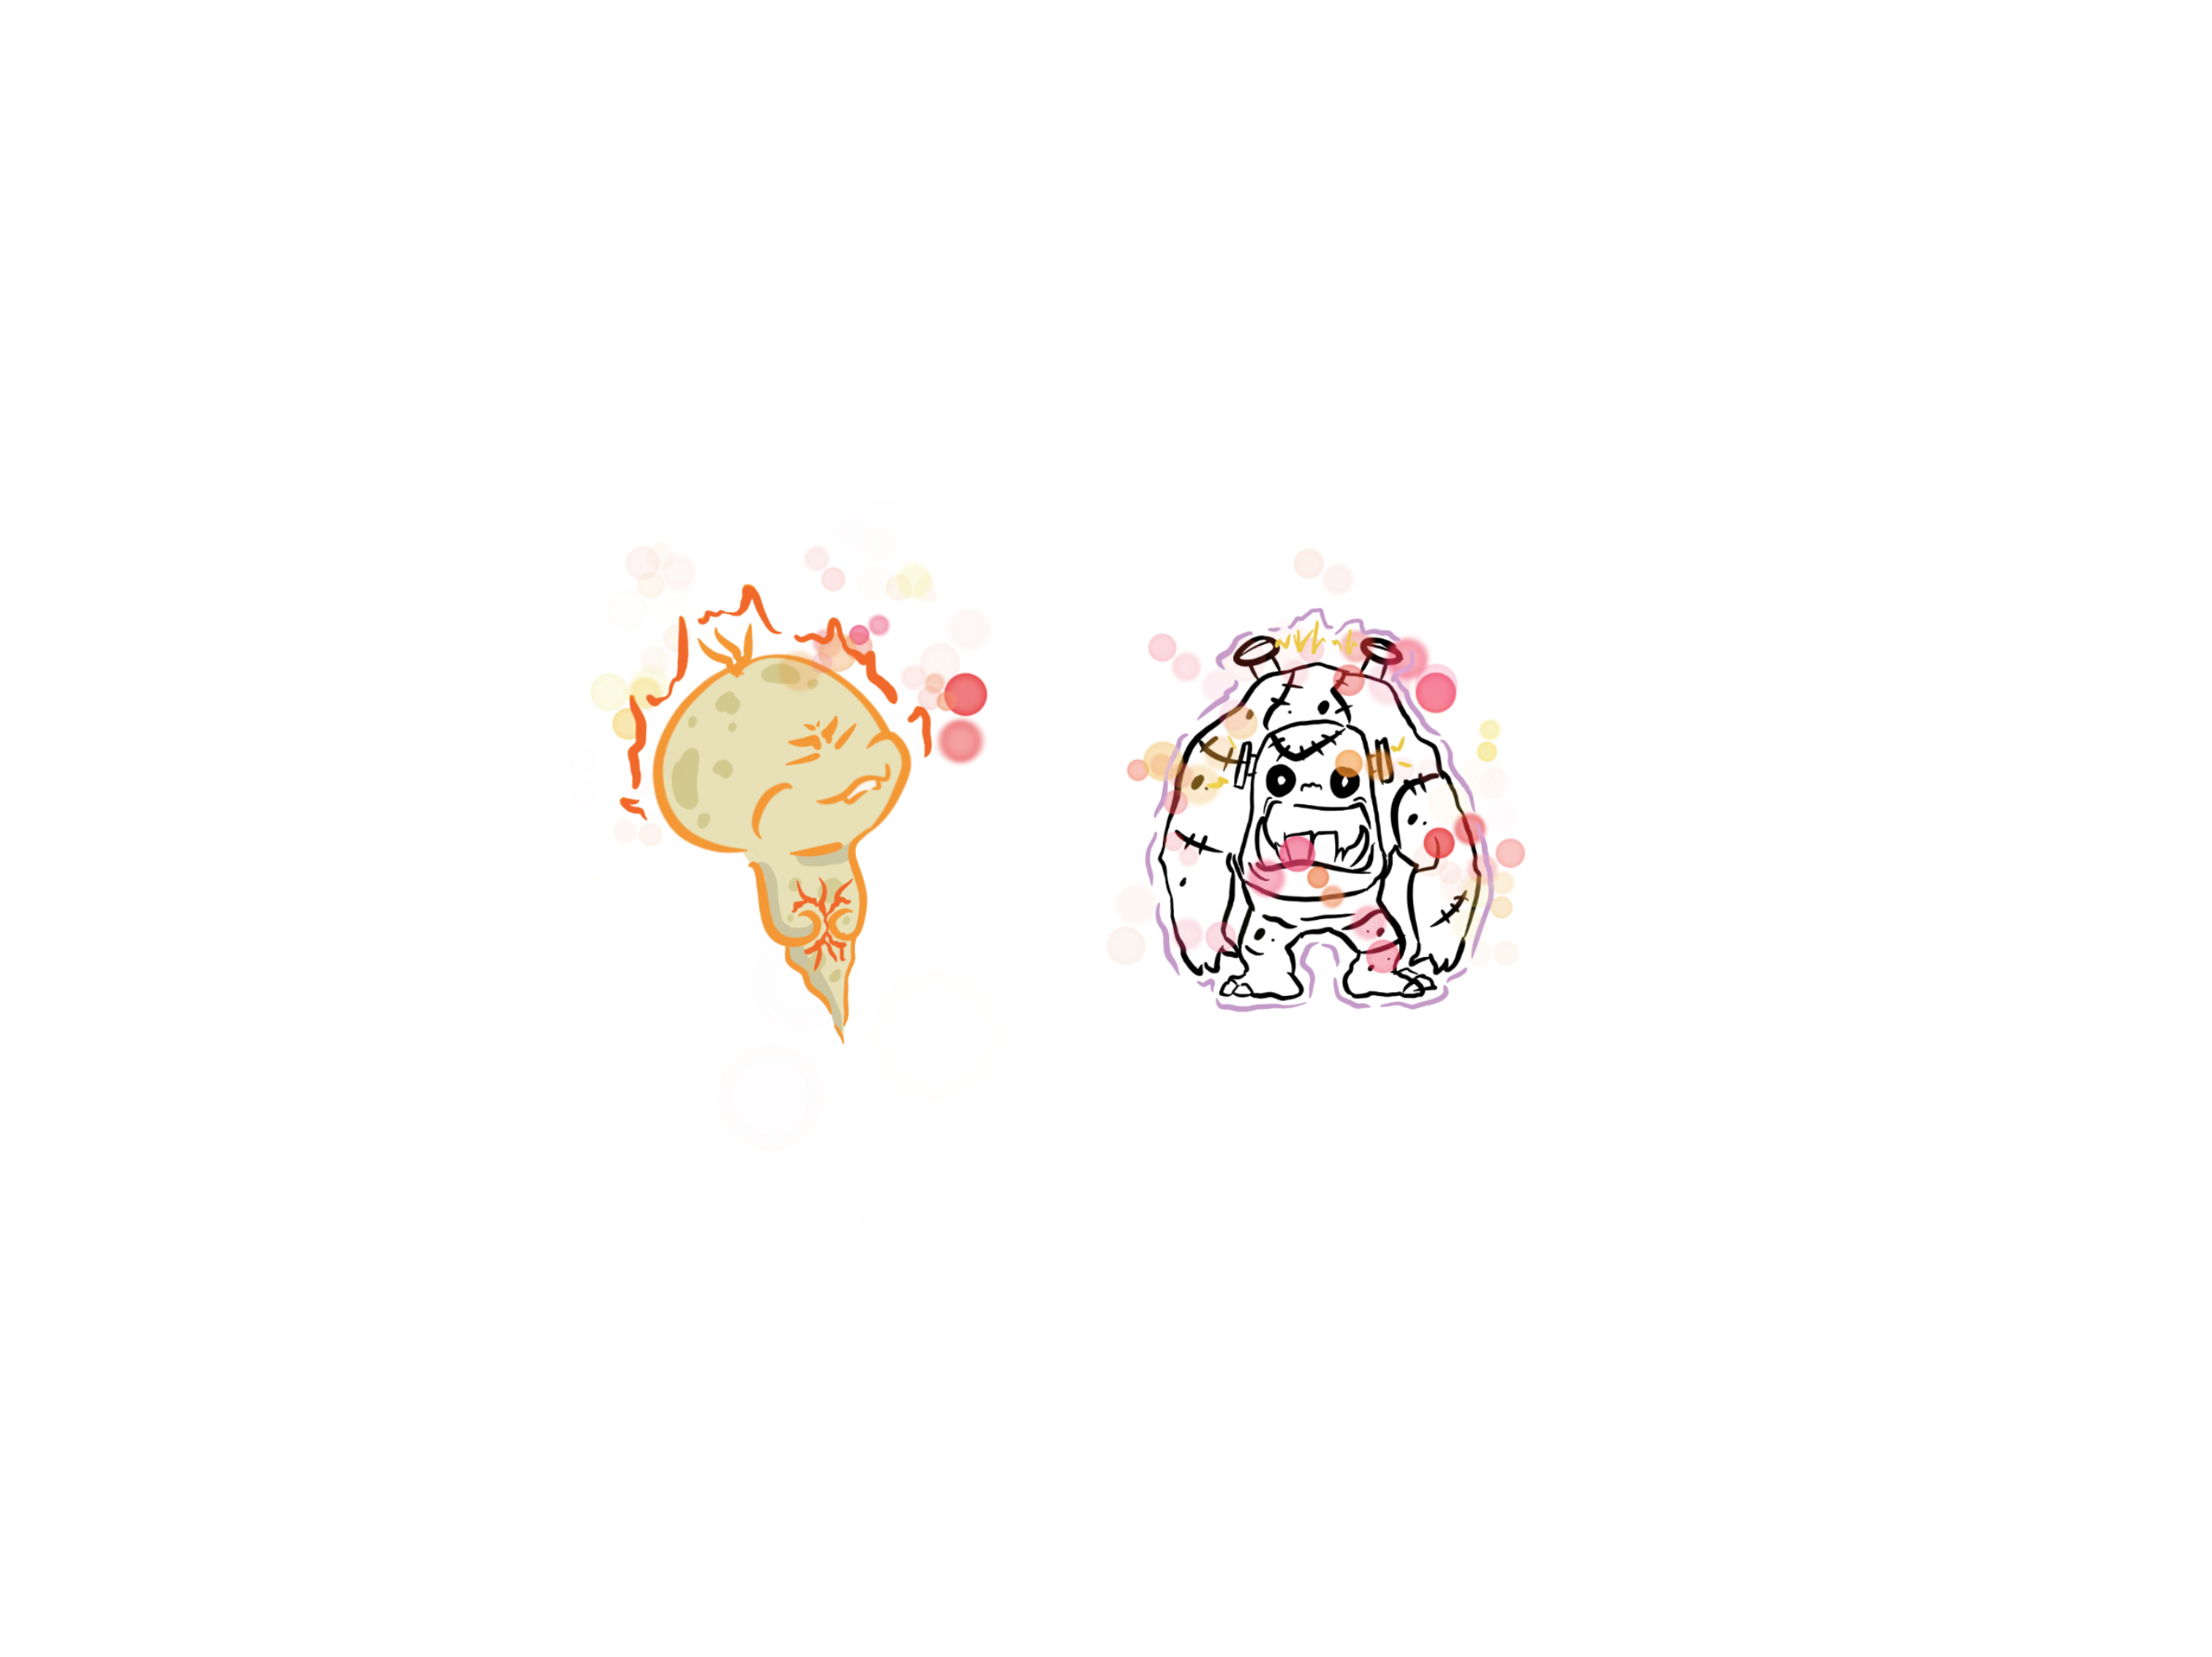

1장. 행렬(Matrix)
캐릭터
기본 공격
[명상]
[그림(15)] 무의 기본 공격[명상]
무는 기본 공격 [명상]을 통해 관념의 세계 속에서 잡념과 감각의 악령을 무찌를 수 있다.
기본 공격 [명상]은 차징 시스템으로 적을 원거리에서 차징하여 공격할 수 있으며 차징 시간이 길어질수록 강해진다.
이데아의 파편을 얻을수록 명상의 데미지가 강해진다.
Concept
Introduction
In Game
Comment

Slide 24
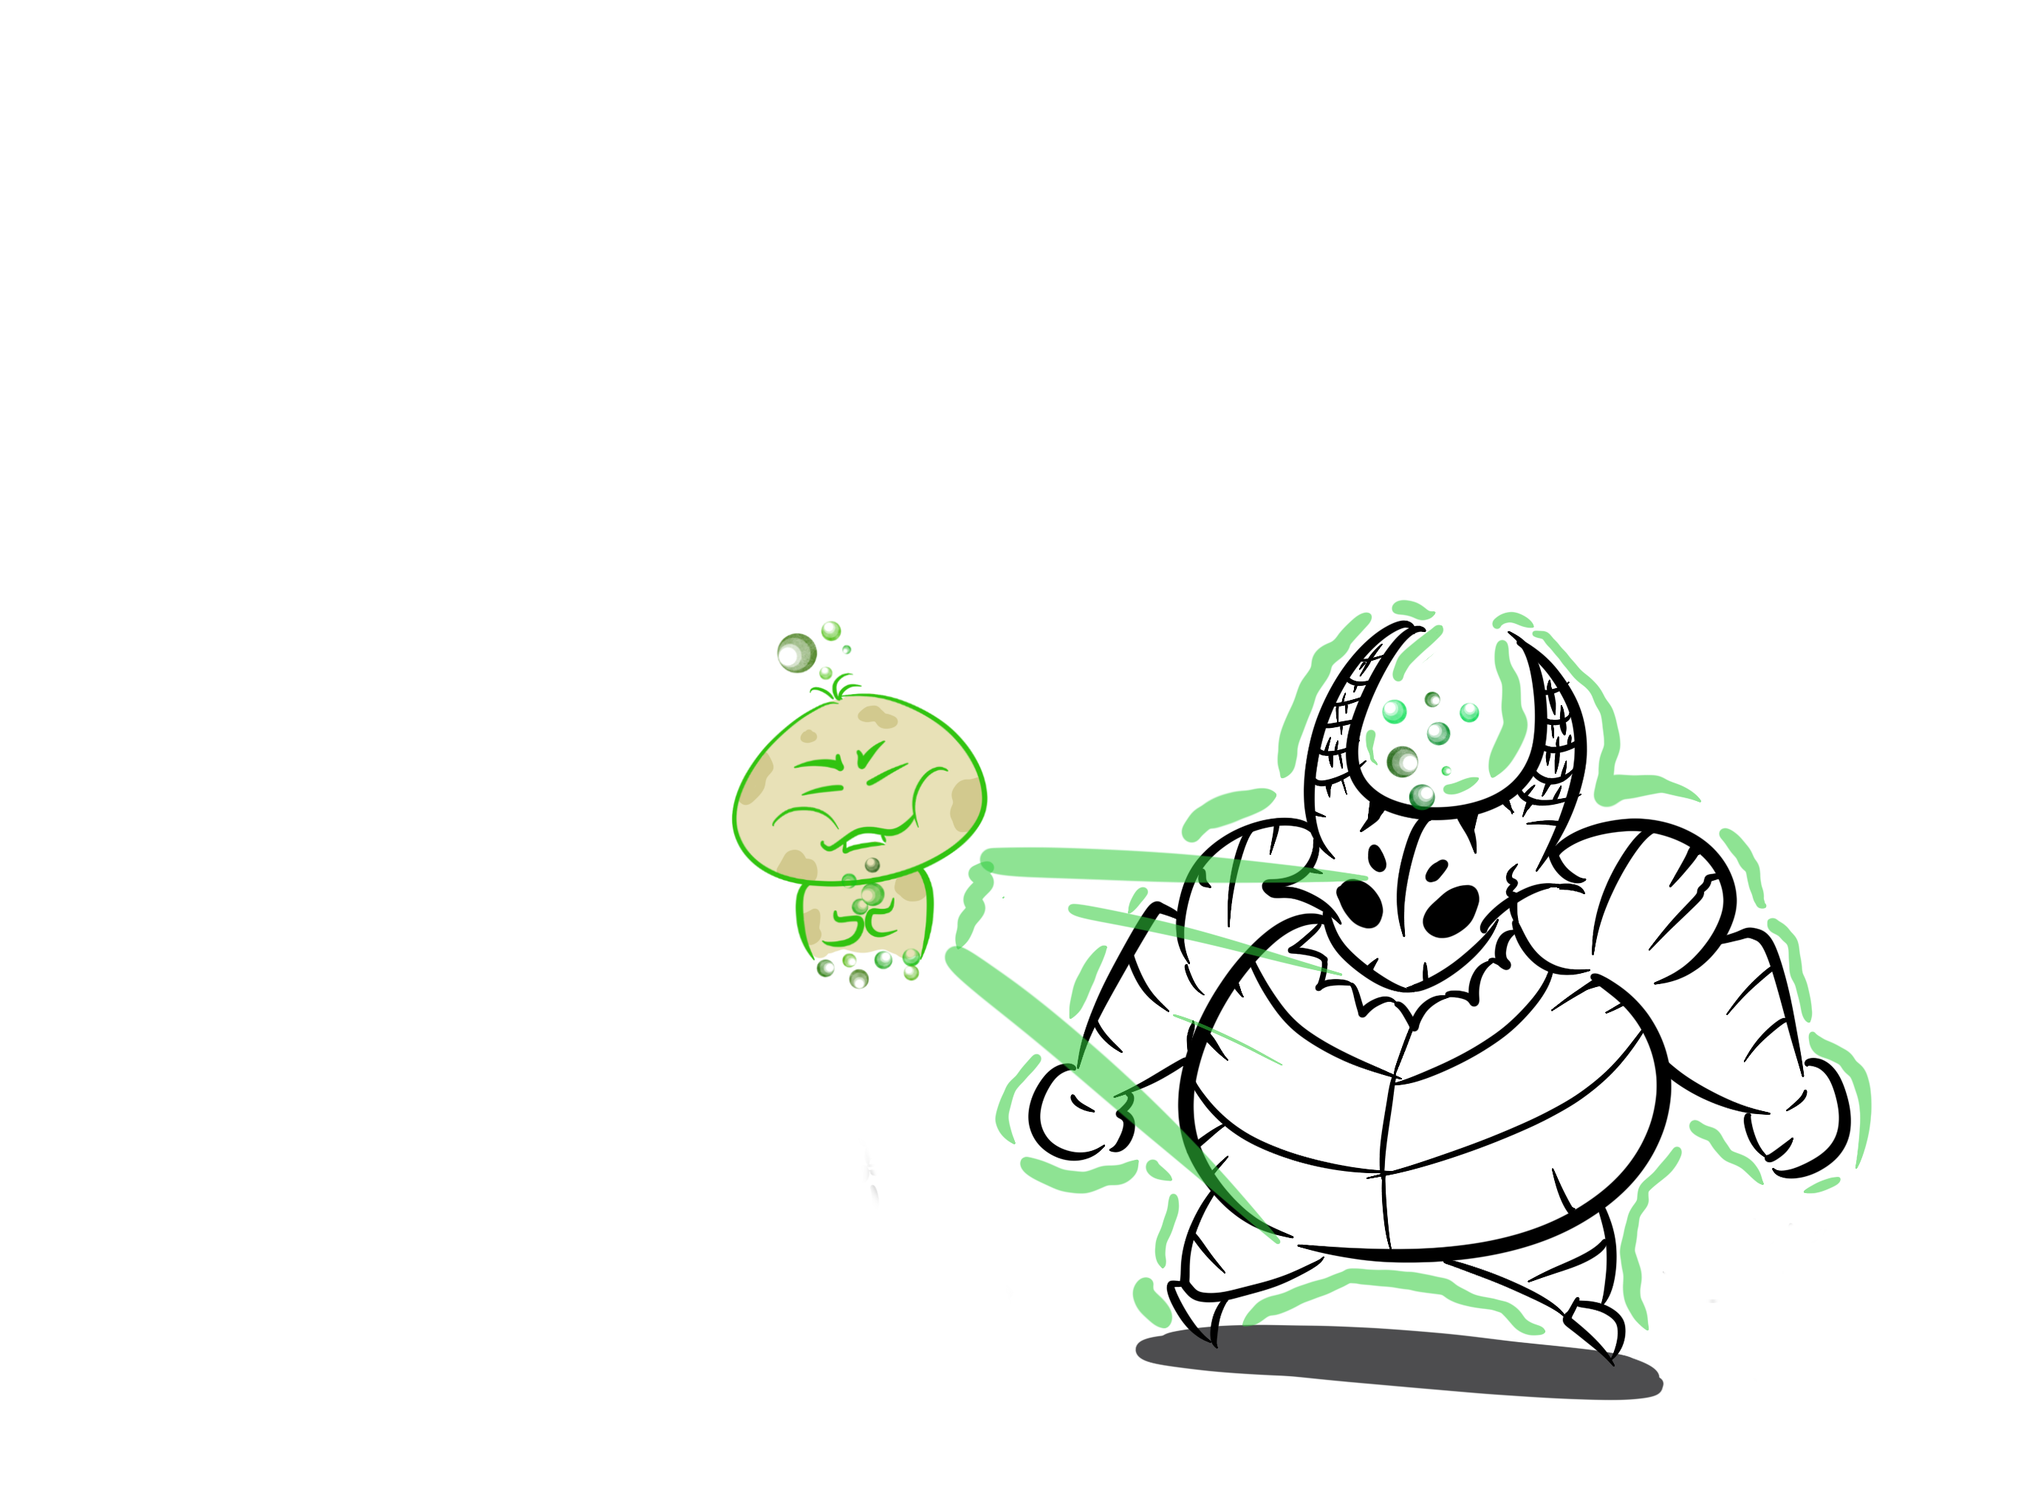
1장. 행렬(Matrix)
캐릭터
기본 패시브
[명상]
[그림(16)] 무의 기본 패시브[명상]
무는 기본 패시브 [명상]을 통해 아이덴티티와 접촉을 하여 아이덴티티를 획득할 수 있고
각 아이덴티티에 맞는 특수 능력을 사용할 수 있다.
Concept
Introduction
In Game
Comment

Slide 25
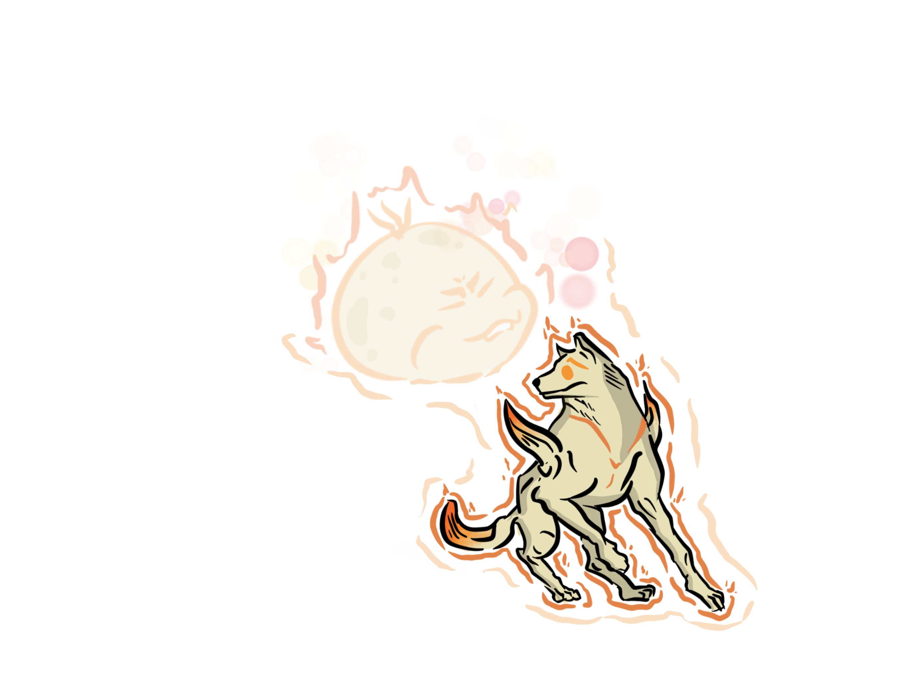
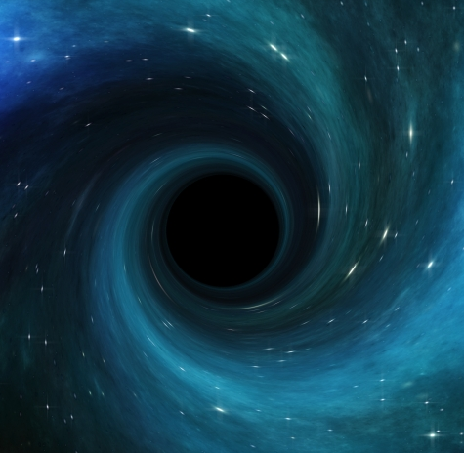
1장. 행렬(Matrix)
캐릭터
궁극기
[빙의]
[그림(17)] 무의 궁극기[빙의]
무는 기본 패시브 [명상]을 통해 아이덴티티를 습득하고
궁극기 [빙의]를 사용하여 60초간 아이덴티티의 형상으로 변할 수 있다.
[빙의]를 활용하여 비밀 지역 또는 강한 능력을 갖춘 감각의 악령을 무찌를 수 있다.
Concept
Introduction
In Game
Comment

Slide 26
1장. 행렬(Matrix)
캐릭터
궁극기
[빙의]
속도 + 20
특수능력 :
도깨비 불
[그림(18)] 무의 궁극기[빙의] – 성격의 아이덴티티
성격의 아이덴티티로 빙의하여 60초간 속도가 비약적으로 빨라지며 도깨비 불 특수공격을 사용할 수 있다.
적에게 원거리에서 도깨비 불을 던져 강력한 데미지를 줄 수 있다.
Concept
Introduction
In Game
Comment

Slide 27
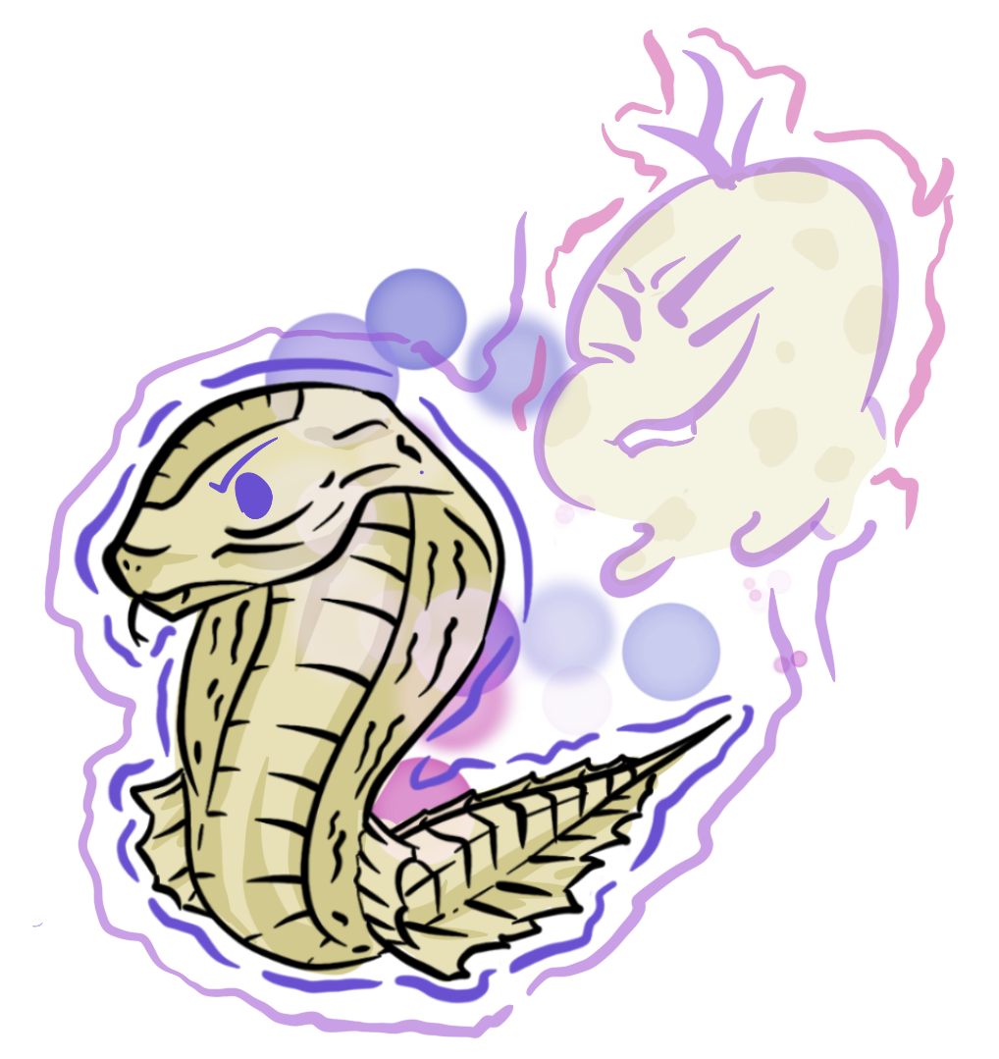
1장. 행렬(Matrix)
캐릭터
궁극기
[빙의]
공격력 + 20
특수능력 :
맹독
[그림(19)] 무의 궁극기[빙의] – 취향의 아이덴티티
취향의 아이덴티티로 빙의하여 60초간 좁은 거리를 통과할 수 있고, 맹독 특수공격을 사용할 수 있다.
적에게 맹독 공격 시 맹독에 중독되어 지속적인 데미지를 입힐 수 있다.
Concept
Introduction
In Game
Comment

Slide 28
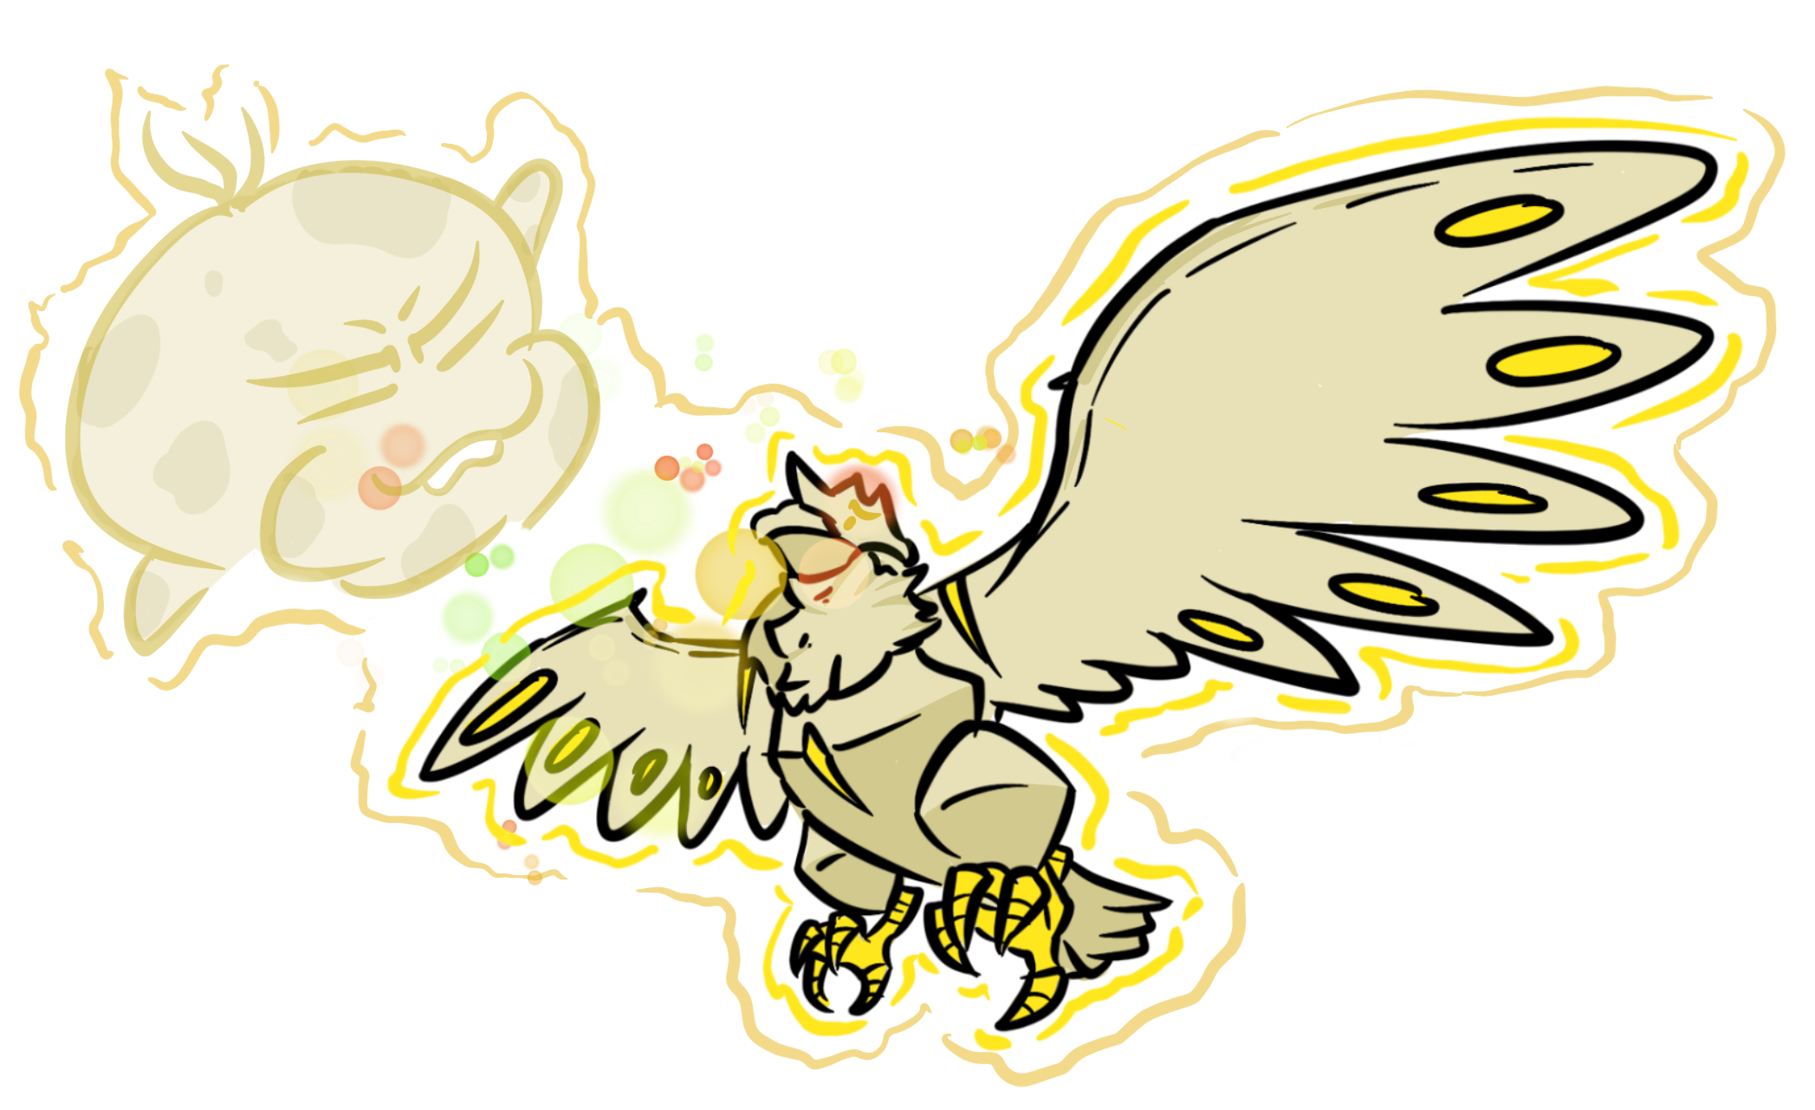
1장. 행렬(Matrix)
캐릭터
궁극기
[빙의]
속도 + 10
비행 가능
특수능력 :
회오리 치기
[그림(20)] 무의 궁극기[빙의] – 가치의 아이덴티티
가치의 아이덴티티로 빙의하여 60초간 비행이 가능하며 속도가 빨라지고 회오리 치기 특수공격을 사용할 수 있다.
가까운 적에게 회오리를 날려 데미지를 주고 일정 거리를 넉백시킬 수 있다.
Concept
Introduction
In Game
Comment

Slide 29
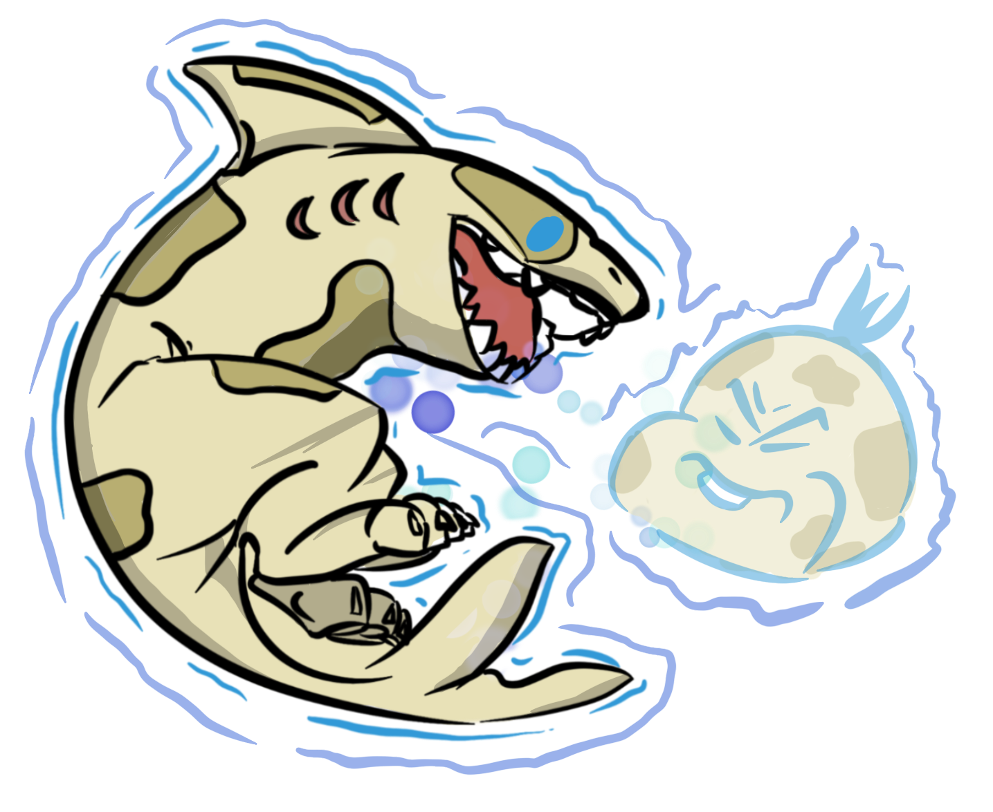
1장. 행렬(Matrix)
캐릭터
궁극기
[빙의]
잠수 가능
특수능력 :
초음파
[그림(21)] 무의 궁극기[빙의] – 지능의 아이덴티티
지능의 아이덴티티로 빙의하여 60초간 잠수가 가능하며 초음파 특수공격을 사용할 수 있다.
적에게 초음파를 날려 3초간 스턴 상태에 걸리게 한다.
Concept
Introduction
In Game
Comment

Slide 30
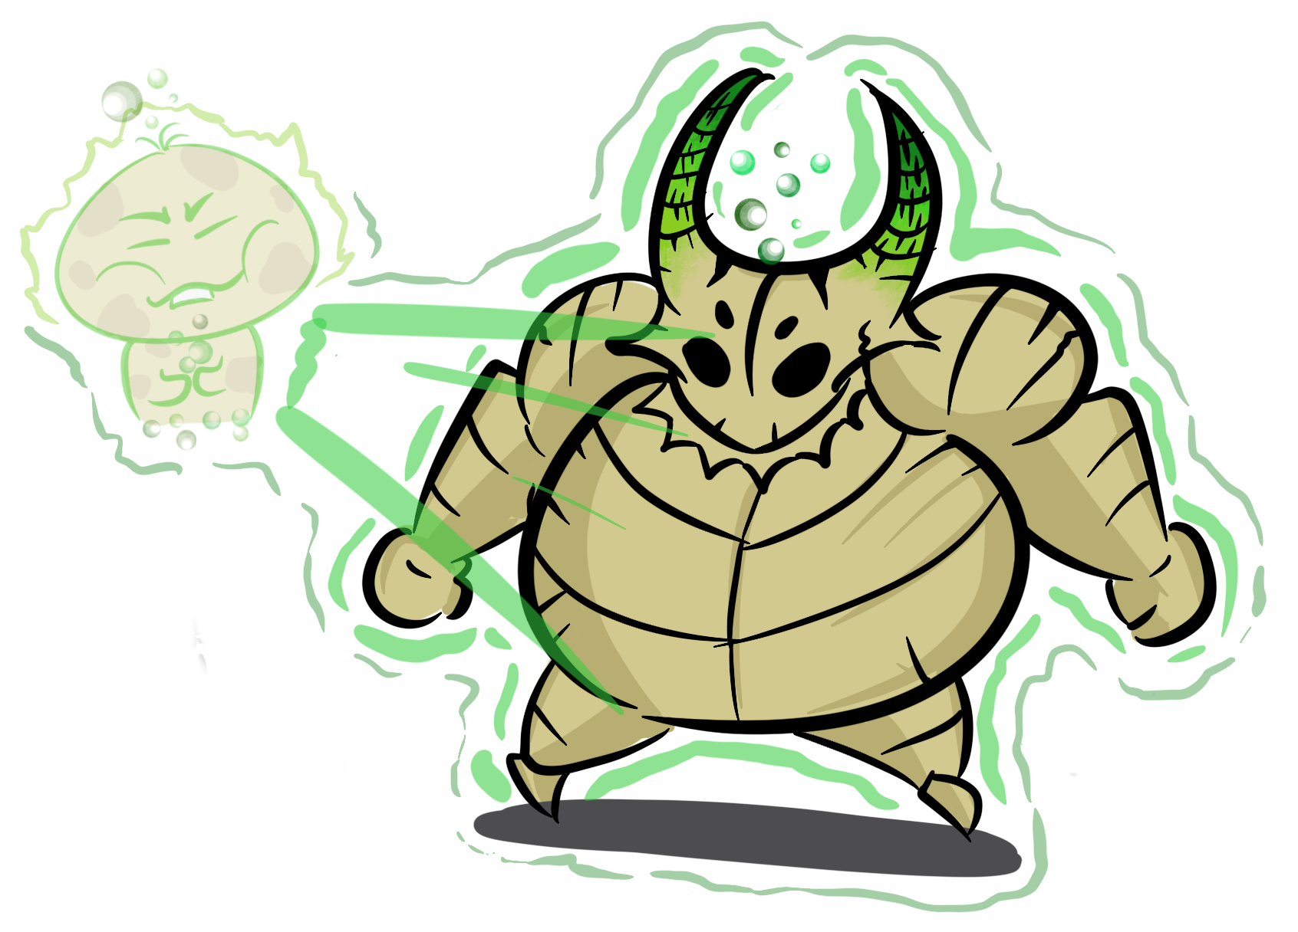
1장. 행렬(Matrix)
캐릭터
궁극기
[빙의]
속도 + 20
공격력 + 20
방어력 + 20
특수능력 :
보호막, 괴력
[그림(22)] 무의 궁극기[빙의] – 육체의 아이덴티티
육체의 아이덴티티로 빙의하여 60초간 속도, 공격력, 방어력이 비약적으로 상승한다.
자신에게 5초간 보호막을 지니게 할 수 있다.
강력한 괴력으로 길을 막는 요소를 모두 부실 수 있다.
Concept
Introduction
In Game
Comment

Slide 31
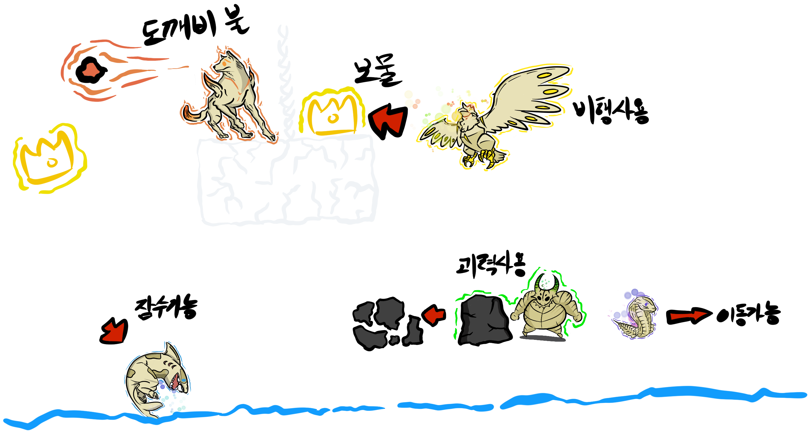
1장. 행렬(Matrix)
캐릭터
스킬 맵 활용
Concept
Introduction
In Game
Comment
[그림(23)] 무의 궁극기 스킬을 활용한 맵 활용 플레이
각각의 아이덴티티로 빙의하면 맵 곳곳에 펼쳐진 함정과 보물을 찾을 수 있다.

Slide 32
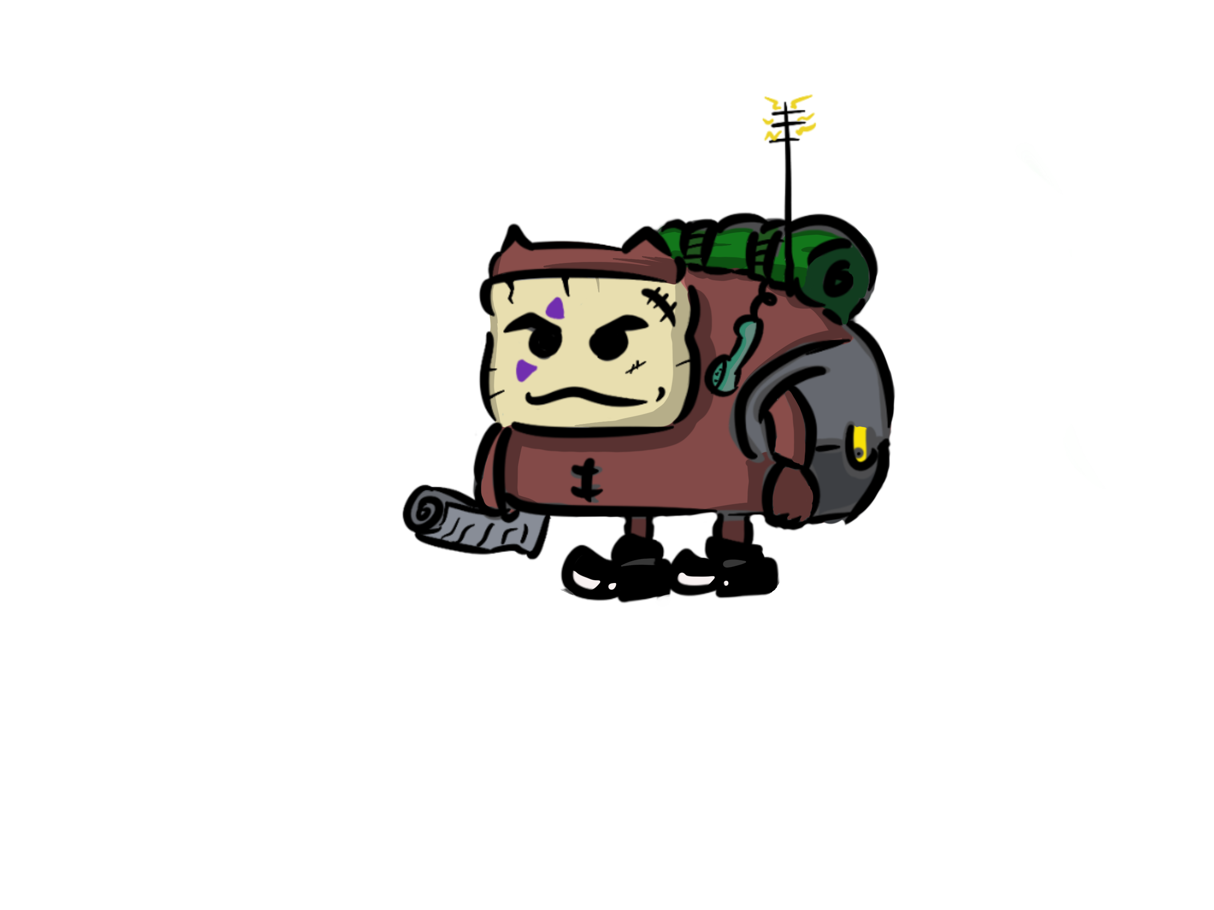
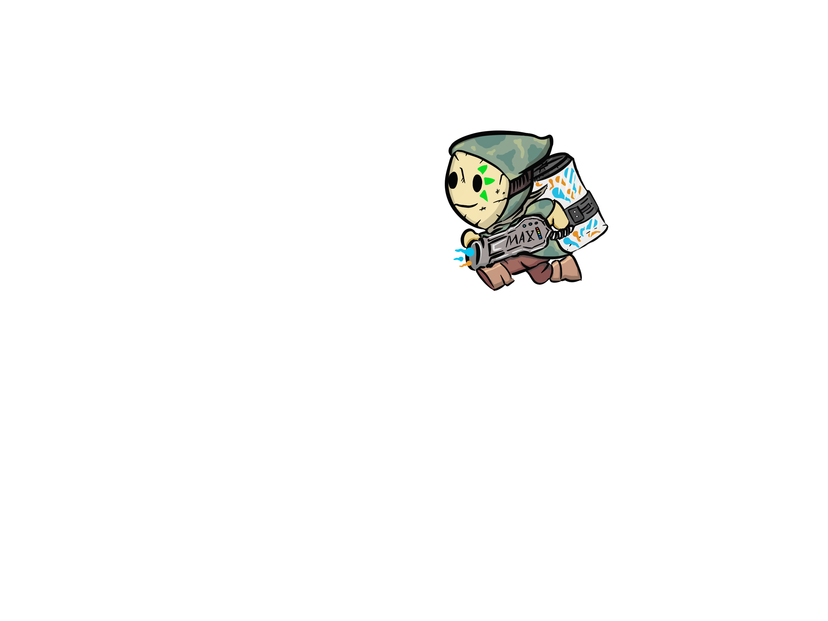
1장. 행렬(Matrix)
캐릭터
[그림(24) - 좌] 무의 폭탄 장비 착용
무의 아이템 장비 모습
[그림(25) - 중] 무의 잡념 수집기 장비 착용
[그림(26) - 우] 무의 통신 장비 착용
무는 탐험과 발견을 통해 다양한 무기와 방어구 장비를 발견할 수 있다.
넓은 맵 곳곳에 숨어 있는 아이템과 무기를 활용하여 기본 공격뿐만 아니라 새로운 공격 능력을 획득할 수 있다.
예) 폭탄 장비는 폭탄을 이용하여 공격을 할 수 있고 통신 장비는 잠깐동안 맵 전체를 확인할 수 있다.
Concept
Introduction
In Game
Comment

Slide 33
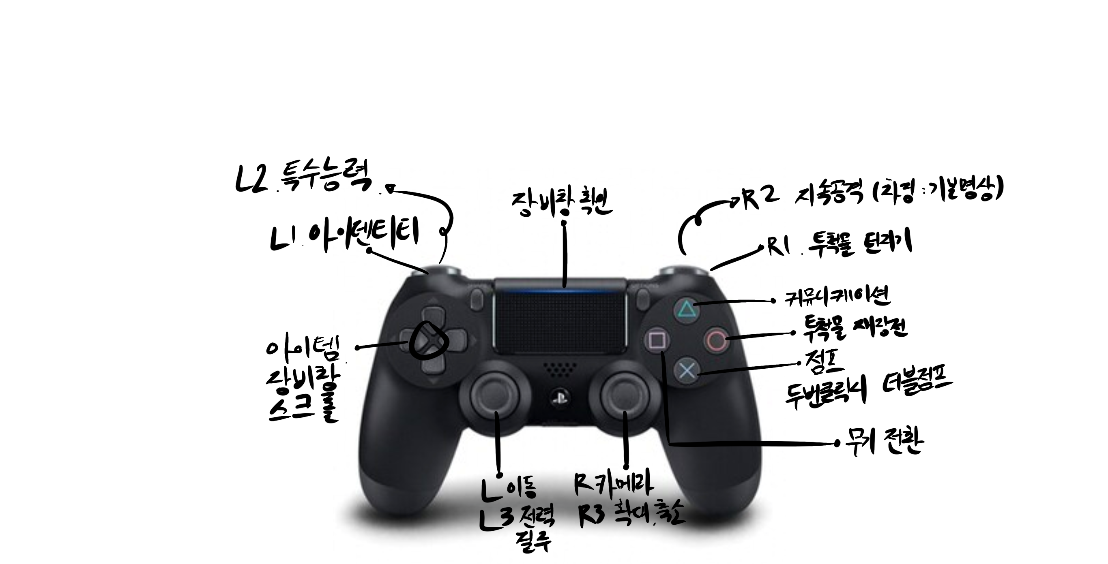
1장. 행렬(Matrix)
컨트롤
듀얼쇼크
[그림(27)] 듀얼 쇼크 컨트롤 조작키
Concept
Introduction
In Game
Comment
PlayStation의 게임으로써 듀얼쇼크를 사용하며 키 조작 방법은 다음과 같다.

Slide 34
1장. 행렬(Matrix)
카메라
[그림(28)] Ori 카메라 시점
Concept
Introduction
In Game
Comment
2.5D의 횡스크롤 게임으로 메인 게임으로 위의 그림과 같이 맵의 전체적인 부분을 볼 수 있으며
카메라가 메인 캐릭터를 따라다니며 만약 맵 전체의 끝에 도달 시 카메라는 정지한다.
이데아의 파편 획득 시 약간의 진동과 이데아의 파편 확대 효과, 궁극기 사용 시 시야 범위가 넓어짐.

Slide 35
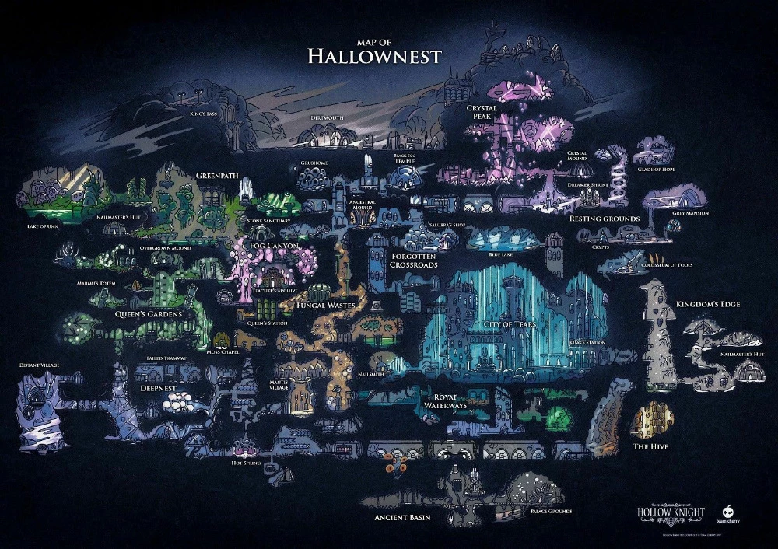
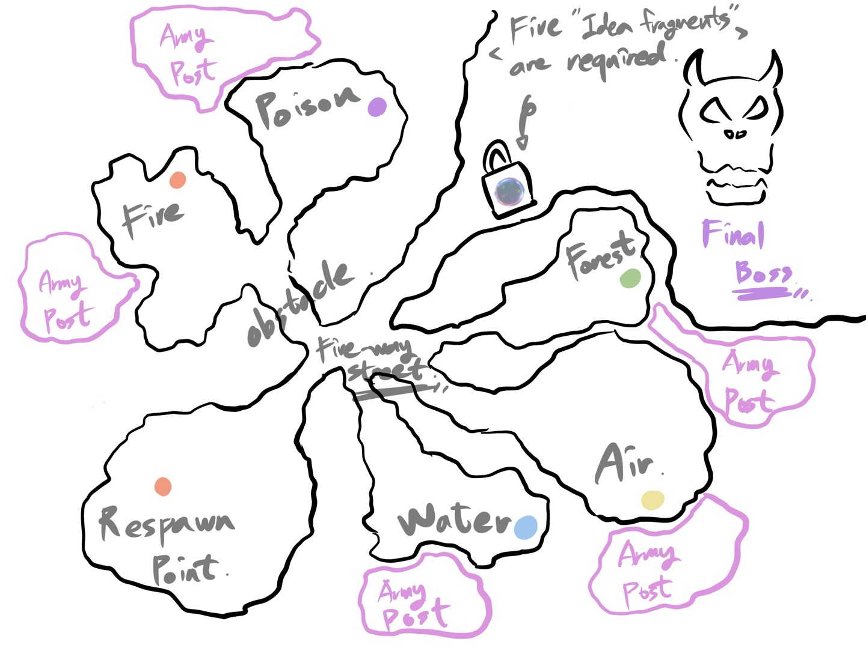
1장. 행렬(Matrix)
전체 맵
[그림(29)]대표 메트로 배니아 게임 할로우 나이트의 전체 맵
[그림(30)]더 시커 전체 스테이지 – 전체 맵 형식
Concept
Introduction
In Game
Comment
전체 스테이지는 총 다섯개의 메인 맵으로 구성되어 있으며 세부적인 맵이 존재한다.
각각 아이덴티티들과 중간 보스인 감각의 악령이 도사리고 있다. 5개의 이데아의 파편을 획득해야 보스로 가는 문이 열린다.

Slide 36
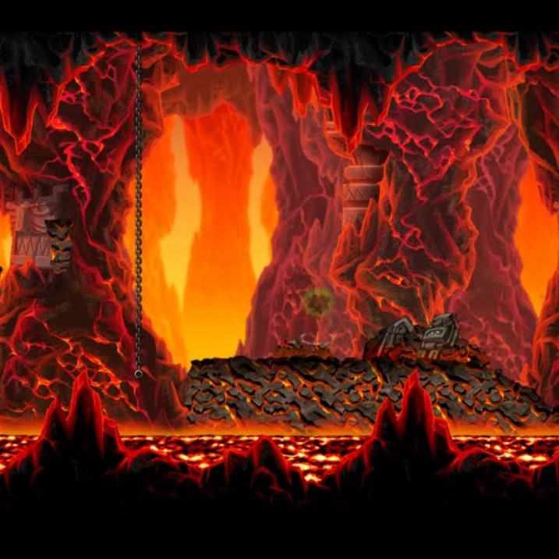
1장. 행렬(Matrix)
맵 컨셉
<불> - 고요의 화산
더 시커의 첫 스테이지로 청각의 악령과 잡념의
집합체가 주둔하는 서식지이다.
맵 곳곳에 용암으로 인해 벽면이 녹아내려 머리 위로 떨어지기 때문에 빠르게 피하며 지나가야 한다.
성격의 아이덴티티로 변해 빠른 속도로 용암 덩어리를 피할 수 있다.
Concept
Introduction
In Game
Comment
[그림(30)]메이플스토리 폐광 맵

Slide 37
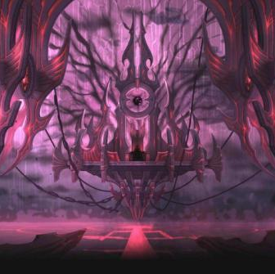
1장. 행렬(Matrix)
맵 컨셉
<독> - 촉각의 늪
더 시커의 두 번째 스테이지로 촉각의 악령과 잡념의
집합체가 주둔하는 서식지이다.
맵 곳곳에 끈적하고 독성이 있는 액체가 흐른다.
공기 중의 독성으로 인해 초당 피해를 입게 되는데 취향의 아이덴티티로 변하면 독성에 면역이 생긴다.
Concept
Introduction
In Game
Comment
[그림(31)]메이플스토리 보스 검은마법사 맵

Slide 38
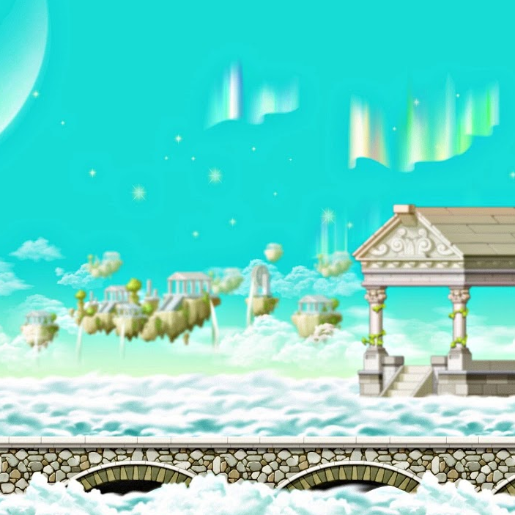
1장. 행렬(Matrix)
맵 컨셉
<비행> - 시각의 신전
더 시커의 세 번째 스테이지로 시각의 악령과 잡념의
집합체가 주둔하는 서식지이다.
맵 상의 모든 적들이 날아다니며 공격을 하기 때문에 지상에서 싸울 경우 불리하며 가치의 아이덴티티로
변하여 공중에서 싸워야 한다.
Concept
Introduction
In Game
Comment
[그림(32)]메이플스토리 시간의 신전 맵

Slide 39

1장. 행렬(Matrix)
맵 컨셉
<물> - 악취의 심해
더 시커의 네 번째 스테이지로 후각의 악령과 잡념의
집합체가 주둔하는 서식지이다.
물 속이기 때문에 일정 시간 지나면 숨을 쉬기 위해
다른 맵으로 이동해야만 한다. 재능의 아이덴티티로
변하게 되면 숨 참기 시간이 5배 증가한다.
Concept
Introduction
In Game
Comment
[그림(33)] 메이플스토리 셀라스 맵

Slide 40
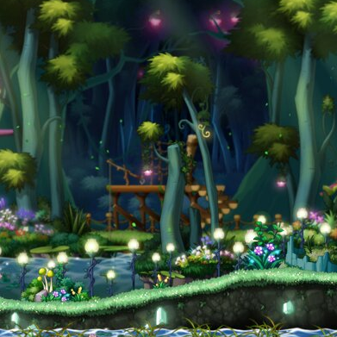
1장. 행렬(Matrix)
맵 컨셉
<풀> - 식욕의 숲
더 시커의 두 번째 스테이지로 육체의 악령과 잡념의
집합체가 주둔하는 서식지이다.
잡념의 집합체가 강화되어 육체와 강해지고 크기가
커지며 길을 막는다.
육체의 악령은 주변의 자라나는 고기를 통해 피를
채우기 때문에 육체의 악령이 고기를 흡수하기 전
먼저 해치워야 한다.
Concept
Introduction
In Game
Comment
[그림(34)] 메이플스토리 아르카나 맵

Slide 41
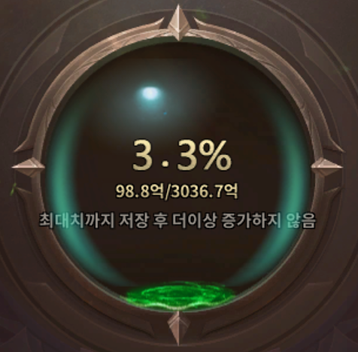
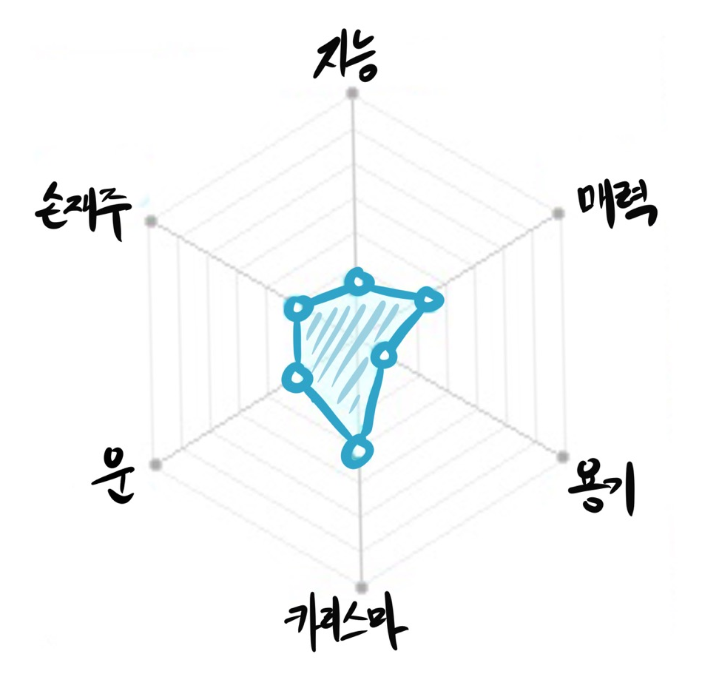
1장. 행렬(Matrix)
레벨 디자인
<정화도> - 성향 시스템
각 맵을 돌아다니며 몬스터를 해치울 때 정화도와 함께 일정한 성향이 오른다.
지역에 따라 몬스터 정화 시 오르는 성향이 각각
다르기 때문에 필요한 성향을 얻기 위해 일정한
지역에서 몬스터를 사냥해야 한다.
지능 – 스킬 공격력 증가
매력 – 회피율 증가
용기 – 방어력 증가
카리스마 – 근처 적 방어력 감소
운 – 높은 수준의 장비 획득 확률 증가
손재주 – 장비 강화 확률 증가
[그림(35)] 뮤 이그니션2 경험치 = 정화도
[그림(36)] 정화도에 따른 성향 시스템
Concept
Introduction
In Game
Comment

Slide 42
1장. 행렬(Matrix)
레벨 디자인
[그림(30)]메이플스토리 폐광 맵
Concept
Introduction
In Game
Comment
<불> - 고요의 화산

Slide 43
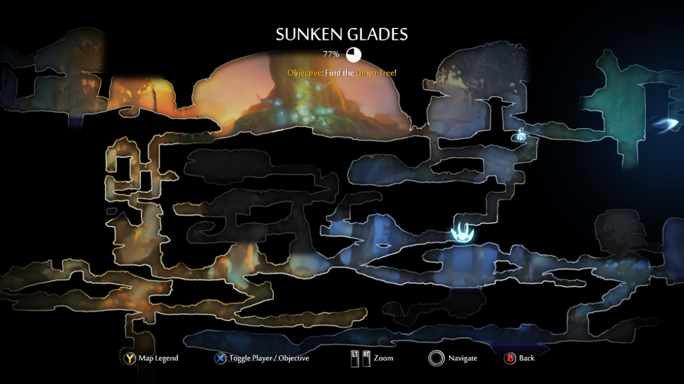
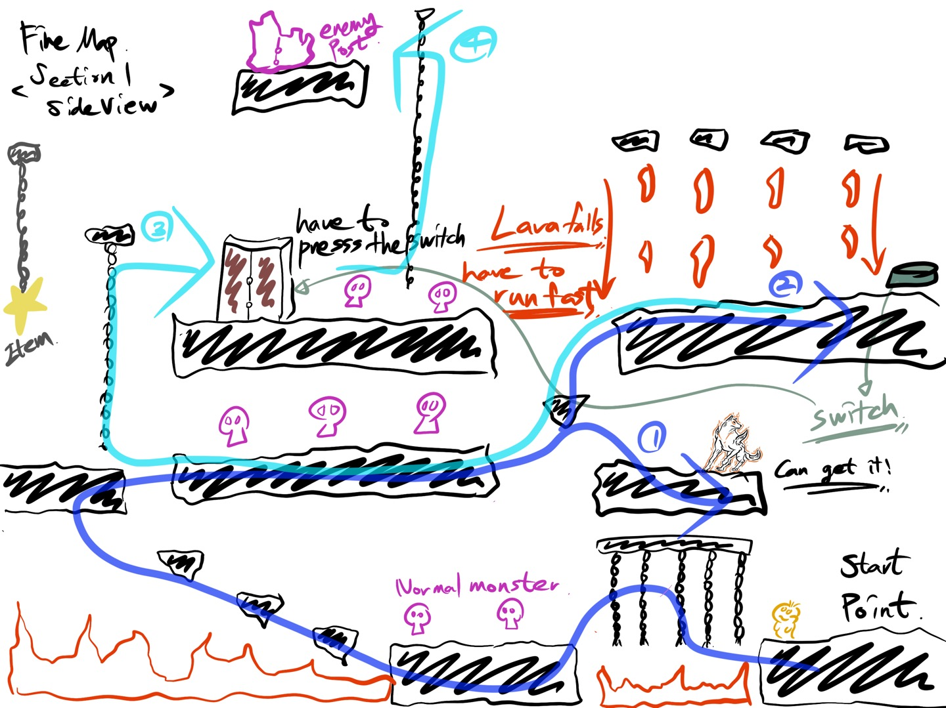
1장. 행렬(Matrix)
레벨 디자인
<불> - 고요의 화산
첫 번째 맵 고요의 화산에서는 항상 일정 지역에
대지가 불타고 있어 조심해야 한다.
청각의 악령이 주둔하고 있는 서식지에 도달하기 전 거대한 문이 길을 막고 있는데 위에서 떨어지는 용암을 피해 스위치를 눌러야 문이 열린다.
빠르게 스위치에 도달하지 못할 경우 수많은 용암 때문에 죽게 되며, 따라서 성격의 아이덴티티를
활용해 빠른 속도로 스위치를 눌러야 한다.
그물에 걸려있는 아이템을 아이덴티티 고유의
스킬을 통해 획득할 수 있다.
[그림(37)] ori 일부 맵
Concept
Introduction
In Game
Comment
[그림(38)] 고요의 화산 맵

Slide 44
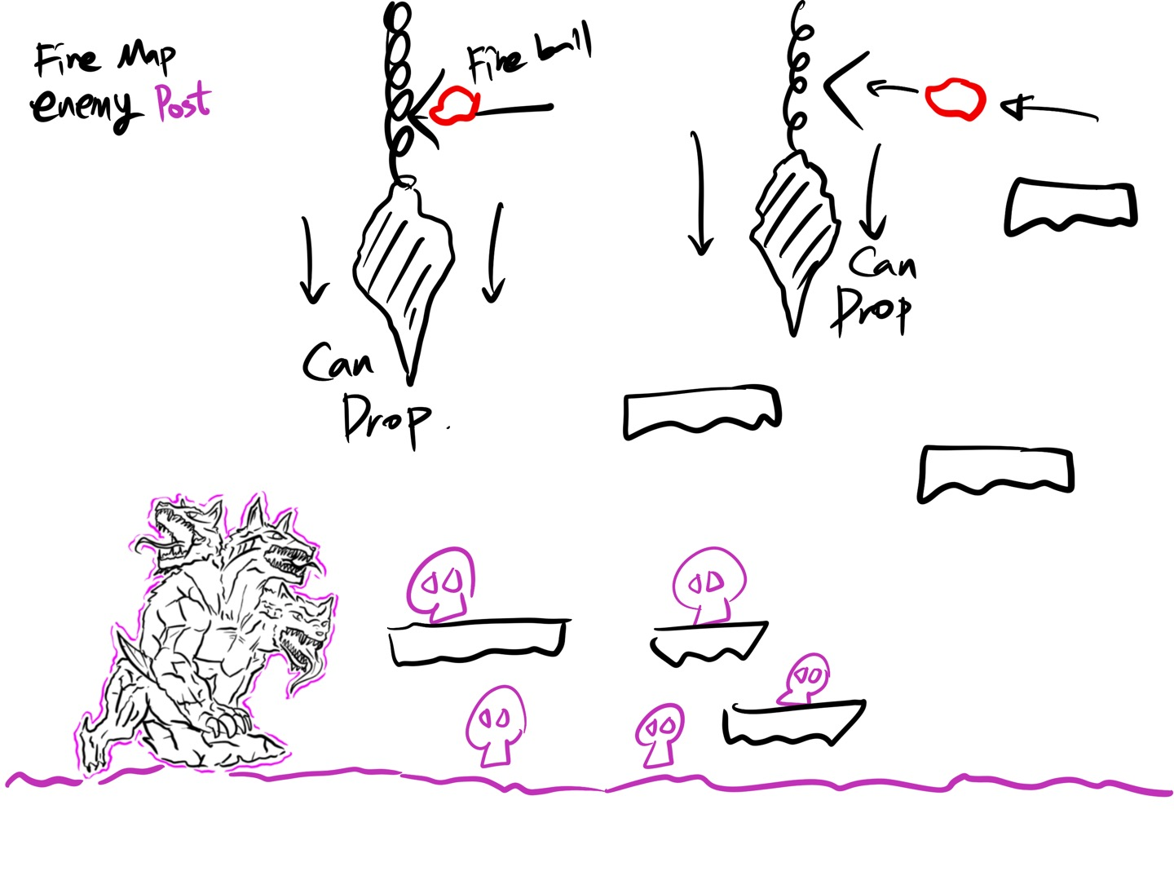
1장. 행렬(Matrix)
레벨 디자인
<불> - 청각의 악령 주둔지
고요의 화산 구석에 숨겨져 있는 청각의 악령
주둔지이다.
수많은 일반 몬스터와 중간 보스 청각의 악령을
물리쳐야 아이덴티티의 파편을 얻을 수 있다.
아이덴티티의 고유 스킬과 기본 공격 그리고
공중에 설치된 다양한 트리거를 통해 적에게 피해를 줄 수 있다.
공중에 펼쳐진 다양한 지형을 활용해 컨트롤해야 적의 공격을 피할 수 있다.
[그림(37)] ori 일부 맵
Concept
Introduction
In Game
Comment
[그림(39)] 청각의 악령 주둔지

Slide 45
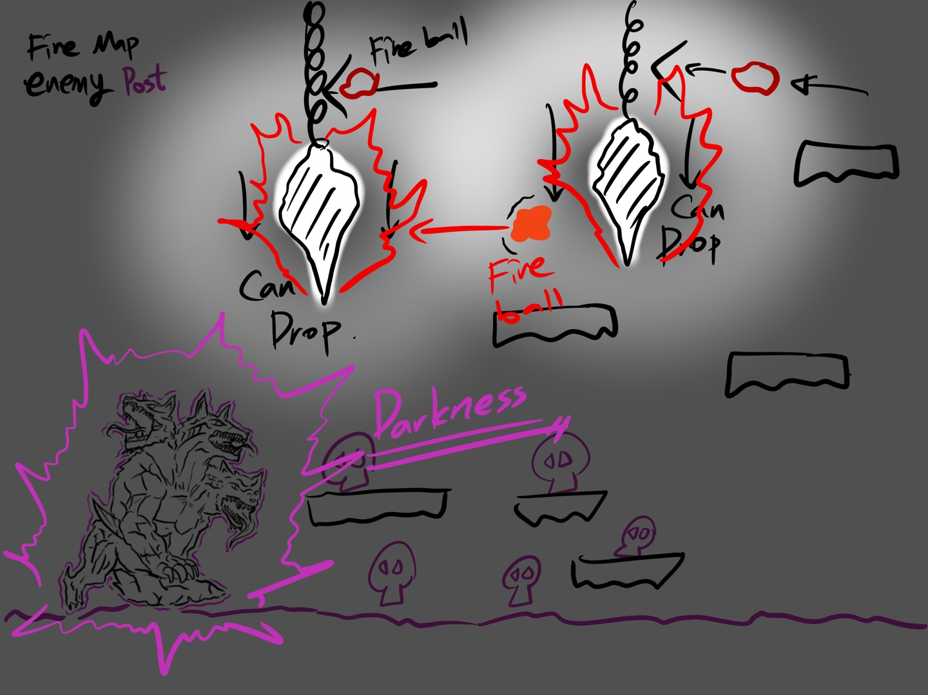

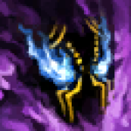
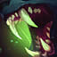
1장. 행렬(Matrix)
레벨 디자인
<불> - 청각의 악령
청각의 악령은 기본 공격 할퀴기와 특수 스킬
암전, 물어뜯기 두 개의 스킬을 가지고 있다.
기본 공격 할퀴기는 일정 범위의 상대를 적으로
간주하여 두 번의 고정 데미지를 입힌다.
특수 스킬 암전은 일정 시간 동안 맵 전체를 어둡게 만든다. 어두워진 맵은 성격의 아이덴티티의
도깨비불을 공중의 부유물에 던져 밝힐 수 있다.
특수 스킬 물어뜯기는 먼 거리에 있는 상대에게
단숨에 다가가 3초 동안 일정 데미지를 주며 스턴을 입힌다.
[그림(40)] 청각의 악령 공략
Concept
Introduction
In Game
Comment
[그림(41)] 청각의 악령 공격 및 스킬
좌 상단 부터 할퀴기, 암전, 물어뜯기

Slide 46

1장. 행렬(Matrix)
레벨 디자인
성격의 아이덴티티 파편 획득
청각의 악령을 물리치고 성격의 아이덴티티를
획득한 무의 외형 변화이다. 뿔이 하나 추가된다.
명상을 통해 공격할 때 하나의 기가 추가되어
공격을 가한다.
추가로 무의 기본 스피드가 증가한다.
Concept
Introduction
In Game
Comment
[그림(42)] 성격의 이데아 파편을 얻은 무의 외형 변화

Slide 47

1장. 행렬(Matrix)
레벨 디자인
[그림(43)] 성격의 이데아 파편을 얻은 무의 기본 공격
성격의 아이덴티티 파편 획득
성격의 아이덴티티 파편을 얻은 무는 또 하나의 기를 사용하여 적을 공격할 수 있다.
성격의 아이덴티티를 통해 얻은 기는 ‘성격의 기’라 부르며 성격의 기는 기본 공격 시 일정 확률로
적을 불태운다.
Concept
Introduction
In Game
Comment

Slide 48
1장. 행렬(Matrix)
레벨 디자인
[그림(31)]메이플스토리 보스 검은마법사 맵
Concept
Introduction
In Game
Comment
<독> - 촉각의 늪

Slide 49


1장. 행렬(Matrix)
레벨 디자인
<독> - 촉각의 늪
두 번째 맵 촉각의 늪에서는 끈적한 액체의 독성
강이 흐르고 있다. 독성의 강에 중독되면 속도가
느려지고 지속적인 피해를 입는다.
취향의 아이덴티티를 통해 독성을 면역하거나
방독면을 획득하여 독성에 대비한다.
좁은 길을 취향의 아이덴티티로 빙의하여
지나갈 수 있다.
공기 중에도 독성이 퍼져 있어 지속적인 피해가
입기 때문에 정화 스위치를 통해 공기 중의
독을 정화해야 한다.
[그림(44)] ori 일부 맵
Concept
Introduction
In Game
Comment
[그림(45)] 촉각의 늪 맵 공략

Slide 50

1장. 행렬(Matrix)
레벨 디자인
<독> - 촉각의 악령 주둔지
[그림(44)] ori 일부 맵
촉각의 늪에 숨겨져 있는 촉각의 악령의
주둔지이다.
맵 대부분이 독성으로 된 호수이기 때문에
독에 중독되지 않도록 조심해야 한다.
취향의 아이덴티티로 변하면 독에 면역이기에
유리하고 지형을 잘 활용해 공격을 피해야 한다.
Concept
Introduction
In Game
Comment
[그림(46)] 촉각의 악령 주둔지

Slide 51




1장. 행렬(Matrix)
레벨 디자인
<독> - 촉각의 악령
촉각의 악령은 기본 공격 독 뱉기와 특수 스킬
독 파도, 쇠퇴 두 개의 스킬을 가지고 있다.
기본 공격 독 뱉기 원거리에서 상대에게 독성이
있는 침을 뱉어 지속적인 데미지를 입힌다.
특수 스킬 독 파도는 광범위에 큰 독성이 있는
파도를 일으켜 상대에게 큰 피해를 주며 공중에
독성이 강한 독을 퍼뜨린다.
특수 스킬 쇠퇴는 상대의 속도를 빼앗고 일정시간
독에 중독되도록 한다.
[그림(47)] 촉각의 악령 공략
Concept
Introduction
In Game
Comment
[그림(48)] 촉각의 악령 공격 및 스킬
좌 상단 부터 독 뱉기, 독 파도, 쇠퇴

Slide 52

1장. 행렬(Matrix)
레벨 디자인
취향의 아이덴티티 파편 획득
촉각의 악령을 물리치고 취향의 아이덴티티를
획득한 무의 외형 변화이다. 꼬리와 다리가
추가된다.
명상을 통해 공격할 때 하나의 기가 추가되어
공격을 가한다.
추가로 무의 기본 공격력이 증가한다.
Concept
Introduction
In Game
Comment
[그림(49)] 취향의 이데아 파편을 얻은 무의 외형 변화

Slide 53

1장. 행렬(Matrix)
레벨 디자인
[그림(50)] 취향의 이데아 파편을 얻은 무의 기본 공격
취향의 아이덴티티 파편 획득
취향의 아이덴티티 파편을 얻은 무는 또 하나의 기를 사용하여 적을 공격할 수 있다.
취향의 아이덴티티를 통해 얻은 기는 ‘취향의 기’라 부르며 취향의 기는 기본 공격 시 일정 확률로
적에게 독성이 강한 독을 중독시키며 지속적인 피해와 속도를 감소시킨다.
Concept
Introduction
In Game
Comment

Slide 54
1장. 행렬(Matrix)
레벨 디자인
[그림(32)]메이플스토리 시간의 신전 맵
Concept
Introduction
In Game
Comment
<비행> - 시각의 신전

Slide 55


1장. 행렬(Matrix)
레벨 디자인
<비행> - 시각의 신전
세 번째 맵 시각의 신전에서는 어디선가 불어오는
강풍으로 인해 계속 밀려난다. 구덩이로 빠지게
되면 죽게 된다.
곳곳에 날아다니는 잡념의 집합체가 움직임을
방해한다.
가치의 아이덴티티를 획득하여 갈 수 없는 곳의
아이템을 회오리를 날려 획득할 수 있으며
일정 시간 동안 비행이 가능하다.
[그림(51)] ori 일부 맵
Concept
Introduction
In Game
Comment
[그림(52)] 시각의 신전 맵 공략

Slide 56

1장. 행렬(Matrix)
레벨 디자인
<비행> - 시각의 악령 주둔지
[그림(51)] ori 일부 맵
시각의 신전의 숨겨져 있는 시각의 악령의
주둔지이다.
가치의 아이덴티티를 활용하여 비행한 상태로
공격해야 하며 만약 비행이 능력이 없다면
주변에 놓인 대포를 활용해야 한다.
Concept
Introduction
In Game
Comment
[그림(53)] 시각의 악령 주둔지

Slide 57



1장. 행렬(Matrix)
레벨 디자인
<비행> - 시각의 악령
시각의 악령은 두 개의 특수 능력을 가지고 있다.
악마 소환은 작은 악마를 소환한다. 작은 악마는
시각의 악령이 만든 폭탄을 가지고 다니며 공격을
한다.
폭탄 투하는 시각의 악령이 넓은 범위를 강력한
폭발을 일으키는 폭탄을 투하하여 데미지를 준다.
작은 악마의 폭탄을 회오리를 통해 물 지형으로
밀어 넣을 수 있으며 불발된 폭탄을 통해 재활용
하여 적에게 다시 사용할 수 있다.
[그림(54)] 시각의 악령 공략
Concept
Introduction
In Game
Comment
[그림(55)] 시각의 악령 공격 및 스킬
좌측부터 악마 소환, 폭탄 투하

Slide 58

1장. 행렬(Matrix)
레벨 디자인
가치의 아이덴티티 파편 획득
가치의 악령을 물리치고 가치의 아이덴티티를
획득한 무의 외형 변화이다. 날개가 추가된다.
명상을 통해 공격할 때 하나의 기가 추가되어
공격을 가한다.
추가로 무의 회피 능력이 증가한다.
Concept
Introduction
In Game
Comment
[그림(56)] 가치의 이데아 파편을 얻은 무의 외형 변화

Slide 59

1장. 행렬(Matrix)
레벨 디자인
[그림(57)] 가치의 이데아 파편을 얻은 무의 기본 공격
가치의 아이덴티티 파편 획득
가치의 아이덴티티 파편을 얻은 무는 또 하나의 기를 사용하여 적을 공격할 수 있다.
가치의 아이덴티티를 통해 얻은 기는 ‘가치의 기’라 부르며 기본 공격 사용 시 작은 기들이 소환되어
적의 기를 빼 오며 무의 피가 조금씩 회복된다.
Concept
Introduction
In Game
Comment

Slide 60
1장. 행렬(Matrix)
레벨 디자인
[그림(33)] 메이플스토리 셀라스 맵
Concept
Introduction
In Game
Comment
<물> - 악취의 심해

Slide 61


1장. 행렬(Matrix)
레벨 디자인
<물> - 후각의 심해
[그림(58)] ori 일부 맵
네 번째 맵 후각의 심해는 깊은 심해에 해당하기
때문에 숨을 쉴 수 없다. 맵 주변에 놓여진
산호초를 통해 일시적으로 호흡을 완화할 수 있다.
다양한 급류를 활용하여 이동할 수 있지만 휩쓸림에 조심해야 한다.
주변의 많은 장애물이 놓여 있기 때문에 조심히
나아가야 한다.
Concept
Introduction
In Game
Comment
[그림(59)] 악취의 심해 맵 공략(1)

Slide 62

1장. 행렬(Matrix)
레벨 디자인
<물> - 후각의 심해
[그림(58)] ori 일부 맵
소용돌이를 통해 급류를 타고 이동하게 되면
지능의 아이덴티티에 도착하게 된다.
지능의 아이덴티티를 통해 숨을 평소의 5배 이상
참을 수 있어 계속 호흡을 해야할 필요가 없다.
지능의 아이덴티티 획득 시 초음파 스킬을 얻어
성게 장애물을 떨어뜨릴 수 있다.
Concept
Introduction
In Game
Comment
[그림(60)] 악취의 심해 맵 공략(2)

Slide 63

1장. 행렬(Matrix)
레벨 디자인
<물> - 후각의 악령 주둔지
악취의 심해의 깊숙한 곳에 숨겨진 후각의 악령의
주둔지이다.
맵 바닥이 없어 맨 밑에 다다르면 급류에 휩쓸려
다른 곳으로 이동하게 되므로 조심해야 한다.
지능의 아이덴티티 초음파 공격을 통해 성게를
떨어뜨려 피해를 줄 수 있고 심해 고래의 공격을 멈출 수 있다.
[그림(58)] ori 일부 맵
Concept
Introduction
In Game
Comment
[그림(61)] 후각의 악령 주둔지

Slide 64




1장. 행렬(Matrix)
레벨 디자인
<물> - 후각의 악령
후각의 악령은 기본 공격 폐 찌르기와 특수 능력
생선 찌르기, 심해 고래 소환 등이 있다.
폐 찌르기는 자신이 가진 삼지창을 이용해 상대의
폐를 찔러 큰 피해를 입히고 일정 시간 동안 호흡이
불가능하게 한다.
생선 찌르기는 생선 떼를 이용해 물리 데미지를
입힌다.
심해 고래를 소환한다. 심해 고래를 해치우면
후각의 악령의 2페이즈가 시작된다.
[그림(62)] 후각의 악령 공략
Concept
Introduction
In Game
Comment
[그림(63)] 후각의 악령 공격 및 스킬
좌측 상단부터 폐 찌르기, 생선 찌르기, 심해 고래 소환

Slide 65

1장. 행렬(Matrix)
레벨 디자인
지능의 아이덴티티 파편 획득
후각의 악령을 물리치고 지능의 아이덴티티를
획득한 무의 외형 변화이다. 무늬가 사라진다.
명상을 통해 공격할 때 하나의 기가 추가되어
공격을 가한다.
추가로 무의 호흡 시간이 길어진다.
Concept
Introduction
In Game
Comment
[그림(64)] 지능의 이데아 파편을 얻은 무의 외형 변화

Slide 66

1장. 행렬(Matrix)
레벨 디자인
[그림(65)] 지능의 이데아 파편을 얻은 무의 기본 공격
지능의 아이덴티티 파편 획득
지능의 아이덴티티 파편을 얻은 무는 또 하나의 기를 사용하여 적을 공격할 수 있다.
지능의 아이덴티티를 통해 얻은 기는 ‘지능의 기’라 부르며 기본 공격 사용 시 여러 개의 기가 한 번에
적을 관통하는 공격을 한다.
Concept
Introduction
In Game
Comment

Slide 67
1장. 행렬(Matrix)
레벨 디자인
[그림(34)] 메이플스토리 아르카나 맵
Concept
Introduction
In Game
Comment
<풀> - 식욕의 숲

Slide 68


1장. 행렬(Matrix)
레벨 디자인
<풀> - 식욕의 숲
[그림(66)] ori 일부 맵
다섯 번째 맵 식욕의 숲에서는 모든 일반 몬스터
잡념의 집합체의 육체가 강화된다.
강화된 잡념의 집합체는 주변의 나무나 바위 등을
던져 공격하며 체력과 공격력이 비약적으로
상승한다.
Concept
Introduction
In Game
Comment
[그림(67)] 식욕의 숲 맵 공략

Slide 69

1장. 행렬(Matrix)
레벨 디자인
<풀> - 미각의 악령 주둔지
[그림(66)] ori 일부 맵
식욕의 숲의 깊숙한 곳에 숨겨진 미각의 악령
주둔지이다.
주변에 음식으로 된 나무가 피어나며 미각의
악령은 이 나무를 통해 공격력과 체력을 흡수한다.
공중에 떠 있는 쉐프 요리사가 요리를 계속 만들며
미각의 악령을 서포트한다.
Concept
Introduction
In Game
Comment
[그림(68)] 미각의 악령 주둔지

Slide 70




1장. 행렬(Matrix)
레벨 디자인
<풀> - 미각의 악령
미각의 악령은 주변의 음식을 통해 체력과
공격력을 회복한다.
미각의 악령은 패시브 스킬 철괴로 인해 기본
공격에 면역이 된다. 또한 돌진을 통해 상대에게
단숨에 다가가 큰 데미지와 기절을 시킨다.
특수 능력 허기를 통해 주변의 모든 것을 흡수
하는데 허기에 당해 미각의 악령에게 닿게 되면
죽게 된다.
쉐프 요리사를 해치워 솥단지에 독을 넣어 미각의
악령이 허기를 사용 중에 독 음식을 넣으면
큰 피해를 줄 수 있다.
[그림(69)] 미각의 악령 공략
Concept
Introduction
In Game
Comment
[그림(70)] 미각의 악령 공격 및 스킬
좌측 상단부터 철괴, 돌진, 허기

Slide 71

1장. 행렬(Matrix)
레벨 디자인
육체의 아이덴티티 파편 획득
육체의 아이덴티티를 얻은 무의 외형 변화이다.
갑옷과 같은 피부가 생기며 기본 공격 시
‘육체의 기’가 발동되어 적에게 추가 피해를 입힌다.
추가로 신체의 모든 능력이 증가한다.
Concept
Introduction
In Game
Comment
[그림(71)] 육체의 이데아 파편을 얻은 무의 외형 변화

Slide 72

1장. 행렬(Matrix)
레벨 디자인
[그림(72)] 육체의 이데아 파편을 얻은 무의 기본 공격
육체의 아이덴티티 파편 획득
육체의 아이덴티티 파편을 얻은 무는 또 하나의 기를 사용하여 적을 공격할 수 있다.
육체의 아이덴티티를 통해 얻은 기는 ‘육체의 기’라 부르며 기본 공격 사용 시 일정 확률로
적의 머리 위에서 큰 기가 두 개씩 떨어져 큰 피해를 준다.
Concept
Introduction
In Game
Comment

Slide 73

1장. 행렬(Matrix)
레벨 디자인
Concept
Introduction
In Game
Comment
[그림(73)] ori 보스 몬스터
<최종> - 보스 몬스터

Slide 74


1장. 행렬(Matrix)
레벨 디자인
<최종> - 보스 몬스터
[그림(74)] 5개의 이데아의 파편
5개의 아이덴티티를 모두 획득하게 되면
최종 보스 몬스터로 갈 수 있는 문이 열리게 된다.
보스 몬스터 등장 영상이 연출된다.
Concept
Introduction
In Game
Comment
[그림(75)] ori 보스 몬스터 영상

Slide 75






1장. 행렬(Matrix)
레벨 디자인
<최종> - 보스 몬스터
패시브 스킬 부활을 가지고 있으며 한 번 죽게 되면 다시 한번 부활하며 공격력, 스피드가 비약적으로 상승한다.
기본 공격 할퀴기는 상대에게 화상을 입히며 큰
데미지를 입힌다.
기본 스킬 비전 파동은 일정 범위에 있는 상대에게
강력한 데미지와 스턴을 준다.
특수 능력 그물은 화면 전 범위에 시계 방향 혹은 반시계 방향으로 레이저가 돌며 맞은 적에게 일정한 데미지를 입힌다.
특수 능력 자기장은 하늘에서 고물을 떨어뜨려 맞은 적에게 큰 데미지를 입힌다.
[그림(76)] ori 보스 몬스터 인게임
Concept
Introduction
In Game
Comment
[그림(77)] 보스 몬스터의 기본 공격 및 스킬
좌측 상단부터 부활, 할퀴기, 비전 파동, 그물, 자기장
75

Slide 76

1장. 행렬(Matrix)
기말 추가 기획
HUD
Concept
Introduction
In Game
Comment
[그림(78)] ori 기반의 HUD 설정
맵 좌측 상단의 전체 정화도와 목숨 배치
중간 메인 지점에 현재 아이덴티티 상태 표시와 양 옆에 사용중인 기본 공격 기 표시

Slide 77

1장. 행렬(Matrix)
COMMENT
S E E K E R
Concept
Introduction
In Game
Comment

Slide 78
1장. 행렬(Matrix)
차후 기획서
계획
레벨 디자인, 경험치 시스템 관련하여 구체적으로 기획
이번 기획서에서는 단지 기본 스킬, 기본 패시브, 궁극기만 기획하였기에 정화도와 레벨이 올라감에 따라 얻을 수 있는 다양한 스킬 해방 기획
현재 문서에 레벨 디자인이 없으며 이번 기획하기로 하였던 정화도를 기획하지 않았다. 정화도는 잡념의 일반 몬스터들을 잡을수록 관념의 세계를 정화한다는 개념
커맨드 및 특정 모션
아이덴티티의 특정 키 입력 시 다양한 모션과 능력 사용할 수 있도록 기획
맵 디자인 및 HUD 기획
NPC와의 커뮤니케이션 및 퀘스트
다양한 매력적인 NPC를 추가로 도입 후 다양한 퀘스트 진행 기획
최종 보스 추가
5 감각의 악령을 모두 물리친 후 이데아의 파편을 모두 찾아 최종 보스에 결전 기획
관념을 넘어 현실의 세계관 확장
스토리 관념의 세상을 모두 정화한 후 진리에 도착한 무와 그 이후의 현실 스토리 구상
아이템에 따른 특성 추가
기획하다 문뜩 생각 난 아이템을 얻을수록 추가 특성 예를 들어 매력, 용기, 사랑 등등 추가
Concept
Introduction
In Game
Comment

Slide 79
1장. 행렬(Matrix)
기말
차후 기획서
계획
커맨드 및 특정 모션
아이덴티티의 특정 키 입력 시 다양한 모션과 능력 사용할 수 있도록 기획
NPC와의 커뮤니케이션 및 퀘스트
다양한 매력적인 NPC를 추가로 도입 후 다양한 퀘스트 진행 기획
관념을 넘어 현실의 세계관 확장
스토리 관념의 세상을 모두 정화한 후 진리에 도착한 무와 그 이후의 현실 스토리 구상
아이템에 따른 특성 추가
- 아이템을 얻을수록 추가 특성 예를 들어 매력, 용기, 사랑 등등 추가
전투 시스템
- 기본 공격 중첩 및 콤보 등 판정과 시스템 작동 추가
컨트롤
- 맵 상의 움직임을 도와주는 요소와 벽 잡기, 텔레포트 등 추가
무의 기본 공격 명상에 대한 ‘기’ 수정
- 아이덴티티 파편 획득 시 무의 기본 외형의 복잡함 수정 및 스킬 시스템 추가 및 수정
Concept
Introduction
In Game
Comment

Slide 80
1장. 행렬(Matrix)
코멘트
[명상]기본 공격과 [명상]패시브의 중첩
[명상]의 기본 공격과 [명상]의 패시브 스킬은 같은 스킬로서 적, 아이덴티티에게 모두 사용할 수 있는 능력이다. 그런데 만약 아이덴티티티와 적군이 같이 겹쳐 있는 상황 이거나 비슷한 거리에 놓여 있을 때 누구에게 우선순위를 둘 것인가
대처 >> [명상] 패시브 스킬은 총 게임 내에서 5번만 허용하기 때문에 많은 경우의 수가
존재하지 않는다. 따라서 각각의 아이덴티티가 위치한 지역을 독립적인 공간으로 배치하여 성격의 방, 취향의 방, 가치의 방, 지능의 방, 육체의 방의 개념을 도입하여 적 오브젝트의 생성 없이 각각의 아이덴티티만을 위치시킨다.
[명상]기본 공격 시전 중 다른 오브젝트가 범위 내에 들어올 경우
기본 공격 자체가 차징 공격인 [명상]을 시전 중 만약 거리 안에 다른 오브젝트가 들어온다면 오류가 생길 것이다.
대처 >> 차징 공격 중 다른 적이 차징 범위 내에 들어왔을 경우 키 조작에서 손을 때기 전까지 공격하고 있던 적을 공격하거나 무의 기본공격 [명상]을 여러 명의 적에게 공격할 수 있도록 변경한다.
Concept
Introduction
In Game
Comment

Slide 81
1장. 행렬(Matrix)
기말
코멘트
보스 몬스터의 위치 배치
중간 보스 및 최종 보스를 어디에 위치해야 할지 고민을 하였다. 처음 최종 보스를 가장 중심에 위치시키고 중간 보스를 최종 보스에서 각 방향으로 뻗어나가는 방식을 채택. 그러나 맵을 이동할 때마다 최종 보스 맵을 거쳐 지나가야 하는 불편함으로 인해 자연 스럽게 아이덴티티를 첫 맵부터 다섯 번째 맵 순서대로 얻을 수 있는 흐름으로 구성
중간 보스의 주둔지를 새롭게 추가하여 맵의 다양성을 증가
맵 구성
맵을 구성할 때에 한 번에 아이템 및 아이덴티티를 획득하여 다음 맵으로 넘어가는 방식은 맵의 활용성이 떨어진다. 따라서 맵을 다시 활용할 수 있도록 아이덴티티를 획득하고 다시 돌아와 다음 중간 보스로 넘어가는 방식의 되돌아오기 레벨 디자인으로 구성
HUD
- 가장 중요한 요소인 아이덴티티를 가장 중심에 위치하되 복잡스러운 HUD 제거
Concept
Introduction
In Game
Comment

Slide 82
1장. 행렬(Matrix)
후기
처음 게임을 기획해보면서 가장 힘들었던 것이 맨 처음 어떤 게임을 구상할까였다. 아이패드에 구상했던 캐릭터를 지우고 그리며 반복하고 어떤 날에는 캐릭터에 따라 스토리가 진행되기도 하고 스토리에 따라 캐릭터와 스킬들이 진행되기도 하여서 어떠한 기준이 없는 시작 부분에서 굉장히 힘든 부분이었다. 그렇게 며칠을 고민하다 시험 기간이 다가왔고 8주 치 밀린 인간과 철학을 하루 만에 공부해야 하는 상황에서 문뜩 생각났다. 많은 사람들이 게임 철학, 철학 게임 하는데 그냥 게임 자체가 철학이 될 수는 없을까라는 생각했고 결국 8주 치의 철학 공부로 얄팍한 철학 지식을 가진 나는 이데아와 정체성을 가지고 게임을 기획해보자 생각하였다.
이렇게 가장 큰 주제를 잡고 나니 그 뒤로는 슈슈슈슉 넘어갔다. 더 추가하고 싶은 것들이 많았지만 욕심부리지 않고 다음 기획서에 추가하기로 마음먹고 그림에 몰두했다. 근데 몰두하기를 잘했다고 생각하기도 했지만, 하필 정체성이라는 단어에서 뽑은 아이덴티티가 5개라 항상 뭐 그릴 때마다 5개씩 그려야 해서 눈이 뽑히는 줄 알았다. 그래도 게임 캐릭터를 내가 직접 상상해서 그리고 세상에 하나밖에 없다는 만족감과 얄팍한 철학 지식을 게임과 결합한 내가 때로는 대견하기도 하였다. 그리고 나름 내가 만들어낸 결과물에 만족하기 때문에 다음 기획에서 완벽하게 다듬고 싶다. 노력과 성과는 비례하기 때문에 A+이면 정말 좋을거 같다,,,
시간이 된다면 직접 만들어보고 싶은 프로젝트이지만 이 바램은 고이 접어두기로 하자.
Concept
Introduction
In Game
Comment

Slide 83
1장. 행렬(Matrix)
기말 후기
중간고사 발표 후 교수님께 피드백을 받았을 때 정확히 가장 중요한 게임 플레이에 대하여 내가 정확히 게임 플레이에 대해 신경을 안 쓰고 있다는 것을 알았다. 다른 그림과 ppt와 같은 요소에 집중하다 보니 막상 중요한 것에 집중을 못 하고 있다는 것을 깨달았다. 그래서 이번에는 게임 플레이에 대한 레벨 디자인에 초점을 맞추기 위해 노력하였다. 그런데 아이덴티티를 5개나 하다 보니 어쩔 수 없이 5개 이상의 레벨 디자인을 해야 했다. 성격상 한번 그리고 나니 다음 것도 그려야 하고,,, 생각보다 굉장히 오랜 시간이 걸렸다. 그래도 나름 몬스터의 스킬에 대해 구상하고 맵에 트리거나 요소들을 하나씩 추가하다 보니 재미있어져서 나도 모르게 더 하였던 것 같다.
그래도 중간고사에서 피드백 받은 부분을 최대한 노력해서 바꾸려고 했다는 점에서 교수님께서 A+을 주셨으면 정말 좋을 거 같다.. 이번 게임 기획 제안서를 하면서 정말 게임 요소들은 내가 생각했던 것 이상으로 너무 많았고 신경써야 할 부분도 너무 많았고 퍼즐처럼 딱 맞아 들어가지 않는다는 것을 알았다. 작은 것부터 큰 것까지 하나하나 다 맞아떨어져야 완벽한 게임이 나오고 오류가 생기지 않을 것이다. 만약 다음 게임 기획을 다시 하게 된다면 정말 완벽한 게임을 기획해 보고 싶다.
Concept
Introduction
In Game
Comment

Slide 84
1장. 행렬(Matrix)
참고 문헌
페이지 11 : [표(1)] 더 시커 사양 - https://namu.wiki/w/Ori%20and%20the%20Blind%20Forest
페이지 9 : [그림(1)] 엔터 릴리즈 맵 - https://twitter.com/mitykaho/status/1414324835363168257
페이지 9 : [그림(2)] Ori 인 게임 - http://playwares.com/gamenews/45732076
페이지 11 : [그림(3)] 메트로배니아 인디게임 <할로우 나이트> - https://www.fmkorea.com/4200625425
페이지 11 : [그림(4)] 2.5D 메트로배니아 인디게임 <Ori> - https://www.fmkorea.com/2821641875
페이지 33 : [그림(27)] 듀얼 쇼크 컨트롤 조작키 - http://prod.danawa.com/info/?pcode=13039457
페이지 34 : [그림(28)] Ori 카메라 시점 - http://playwares.com/gamenews/45732076
페이지 36 : [그림(30)]메이플스토리 폐광 맵 - https://maplestory.fandom.com/ko/wiki/
페이지 37 : [그림(31)]메이플스토리 보스 검은마법사 맵 - https://m.blog.naver.com/kcl100/221830231993
페이지 38 : [그림(32)]메이플스토리 시간의 신전 맵 - https://www.youtube.com/watch?v=BDY7VAxGb24
페이지 39 : [그림(33)]메이플스토리 셀라스 맵 - https://www.fmkorea.com/3032453124
페이지 40 : [그림(34)]메이플스토리 시작의 숲 맵 - https://www.inven.co.kr/board/maple/2447/3019
제목, 목차, 마무리 배경 : https://pixabay.com/ko/illustrations/%EC%9D%B8%EA%B0%84-%EC%98%81%ED
%98%BC-%EC%9A%B0%EC%A3%BC-%EB%B3%84-5831238/
Concept 배경 : https://www.artstation.com/artwork/z43AD
Introduction 배경 - 1 : https://imgbin.com/png/CSAApjhM/ori-and-the-blind-forest-t-shirt-xbox-360-video-
game-xbox-one-png,
Introduction 배경 – 2 : https://steamcommunity.com/app/387290/screenshots/?l=koreana&searchText=&
browsefilter=trendsixmonths&filterLanguage=default
In Game 배경 : https://wall.alphacoders.com/big.php?i=1074079
Comment 배경 : https://mocah.org/xfsearch/alt/ori+and+the+blind+forest/
Concept
Introduction
In Game
Comment

Slide 85
1장. 행렬(Matrix)
참고 문헌
페이지 41 : [그림(35)] 뮤 이그니션2 경험치 = 정화도
-https://muignition2.webzen.co.kr/guides/gameguides/detail/1527
페이지 43 : [그림(37)] ori 일부 맵
-https://geekygals.net/2015/11/19/ori-and-the-blind-forest-a-challenging-platform-adventure/ori-the-blind-forest-map/
페이지 49 : [그림(44)] ori 일부 맵
-https://www.youtube.com/watch?v=uOi2Bf1vQNA
페이지 55 : [그림(51)] ori 일부 맵
-https://www.trueachievements.com/game/Ori-and-the-Blind-Forest-Definitive-Edition/walkthrough/2
페이지 61 : [그림(58)] ori 일부 맵
-https://steamcommunity.com/sharedfiles/filedetails/?id=611749637
페이지 68 : [그림(66)] ori 일부 맵
-https://www.pinterest.co.kr/pin/287878601161039263/
페이지 73 : [그림(73)] ori 보스 몬스터
-https://www.pcgamer.com/ori-and-the-blind-forest-definitive-edition-delayed-but-only-on-the-pc/
페이지 74 : [그림(75)] ori 보스 몬스터 영상
-https://www.youtube.com/watch?v=VLIvTc54VRE
페이지 75 : [그림(76)] ori 보스 몬스터 인게임
-https://www.youtube.com/watch?v=VLIvTc54VRE
페이지 75 : [그림(77)] 보스 몬스터의 기본 공격 및 스킬 좌측 상단부터 부활, 할퀴기, 비전 파동, 그물, 자기장
-https://www.inven.co.kr/board/maple/2297/118761
-https://www.inven.co.kr/board/maple/2299/4882124
-https://www.op.gg/
Concept
Introduction
In Game
Comment

Slide 86
1장. 행렬(Matrix)
참고 문헌
페이지 76 : [그림(78)] ori 기반의 HUD 설정
-https://www.playground.ru/ori_and_the_blind_forest/cheat/ori_and_the_blind_forest_tablitsa
dlya_cheat_engine_otkryvaet_vse_umeniya-822111
페이지 45 : [그림(41)] 청각의 악령 공격 및 스킬 좌 상단 부터 할퀴기, 암전, 물어뜯기
페이지 51 : [그림(48)] 촉각의 악령 공격 및 스킬 좌 상단 부터 독 뱉기, 독 파도, 쇠퇴
페이지 57 : [그림(55)] 시각의 악령 공격 및 스킬 좌측부터 악마 소환, 폭탄 투하
페이지 64 : [그림(63)] 후각의 악령 공격 및 스킬 좌측 상단부터 폐 찌르기, 생선 찌르기, 심해 고래 소환
페이지 70 : [그림(70)] 미각의 악령 공격 및 스킬 좌측 상단부터 철괴, 돌진, 허기
-https://www.op.gg/
Concept
Introduction
In Game
Comment

Slide 87
1장. 행렬(Matrix)
자체 제작
페이지 41 : [그림(36)] 정화도에 따른 성향 시스템
페이지 43 : [그림(38)] 고요의 화산 맵
페이지 44 : [그림(39)] 청각의 악령 주둔지
페이지 45 : [그림(40)] 청각의 악령 공략
페이지 46 : [그림(42)] 성격의 이데아 파편을 얻은 무의 외형 변화
페이지 47 : [그림(43)] 성격의 이데아 파편을 얻은 무의 기본 공격
페이지 49 : [그림(45)] 촉각의 늪 맵 공략
페이지 50 : [그림(46)] 촉각의 악령 주둔지
페이지 51 : [그림(47)] 촉각의 악령 공략
페이지 52 : [그림(49)] 취향의 이데아 파편을 얻은 무의 외형 변화
페이지 53 : [그림(50)] 취향의 이데아 파편을 얻은 무의 기본 공격
페이지 55 : [그림(52)] 시각의 신전 맵 공략
페이지 56 : [그림(53)] 시각의 악령 주둔지
페이지 57 : [그림(54)] 시각의 악령 공략
페이지 58 : [그림(56)] 가치의 이데아 파편을 얻은 무의 외형 변화
페이지 59 : [그림(57)] 가치의 이데아 파편을 얻은 무의 기본 공격
페이지 61 : [그림(59)] 악취의 심해 맵 공략(1)
페이지 62 : [그림(60)] 악취의 심해 맵 공략(2)
페이지 63 : [그림(61)] 후각의 악령 주둔지
페이지 64 : [그림(62)] 후각의 악령 공략
페이지 65 : [그림(64)] 지능의 이데아 파편을 얻은 무의 외형 변화
페이지 66 : [그림(65)] 지능의 이데아 파편을 얻은 무의 기본 공격
페이지 68 : [그림(67)] 식욕의 숲 맵 공략
Concept
Introduction
In Game
Comment

Slide 88
1장. 행렬(Matrix)
자체 제작
페이지 69 : [그림(68)] 미각의 악령 주둔지
페이지 70 : [그림(69)] 미각의 악령 공략
페이지 71 : [그림(71)] 육체의 이데아 파편을 얻은 무의 외형 변화
페이지 72 : [그림(72)] 육체의 이데아 파편을 얻은 무의 기본 공격
페이지 74 : [그림(74)] 5개의 이데아의 파편
페이지 76 : [그림(78)] ori 기반의 HUD 설정
Concept
Introduction
In Game
Comment

Slide 89

1장. 행렬(Matrix)
부록
Concept
Introduction
In Game
Comment

Slide 90

1장. 행렬(Matrix)
부록
Concept
Introduction
In Game
Comment

Slide 91

1장. 행렬(Matrix)
부록
Concept
Introduction
In Game
Comment

Slide 92

1장. 행렬(Matrix)
부록
Concept
Introduction
In Game
Comment

Slide 93
The Seeker

